Slide 1
LE SYSCOHADA REVISE Support n°1 – Présentation générale
PRESENTATION A l’ATTENTION DES MEMBRES DE L’ORDRE DES EXPERTS COMPTABLES
Présentation au cours de la semaine du 4 juillet 2017 au Novotel Abidjan-Plateau

Slide 2
Agenda de la présentation
Présentation générale sur un jour (Premier support - PCGO)
Présentation pratique sur des points particuliers (Deuxième support)

Slide 3
Agenda de la présentation
Composantes du nouveau dispositif (1er support)
Acte uniforme (123 articles de 1 à 113 – 59 pages)
SYSCOHADA REVISE (1145 pages)
Guide d’application du SYSCOAHADA REVISE (142 cas, 437 pages)
Guide d’application IFRS (212 pages)

Slide 4
Agenda de la présentation
Innovations SYSCOHADA REVISE/SYSCOHADA (1er support)
Présentation générale
Articles de droit
Structure du droit comptable
Appellation du référentiel
Cadre conceptuel
Définitions des termes
Structure, contenu et fonctionnement des comptes
Opérations et problèmes spécifiques

Slide 5
Agenda de la présentation
Innovations SYSCOHADA REVISE /SYSCOHADA ( 1er support)
Présentation des états financiers annuels du système normal
Présentation des états financiers annuels du système minimal de trésorerie
Nomenclatures
Comptes consolidés et combinés

Slide 6
Agenda de la présentation
Innovations SYSCOHADA REVISE /SYSCOHADA (1er support)
Contenu du Guide d’application SYSCOHADA
Contenu du Guide d’application IFRS
Contenu du support de formation officiel « Formation des formateurs »

Slide 7
Innovations par rapport au SYSCOHADA REVISE
Présentation générale – Composantes du dispositif

Slide 8
Composantes du nouveau
dispositif
ACTE UNIFORME
(123 articles de 1à113) 59 pages
SYSCOHADA REVISE
(1145 pages)
OHADA
1853 pages
GUIDE D’APPLICATION du SYSCOHADA
(142 cas, 437 pages)
GUIDE D’APPLICATION
IFRS (212 pages)
Oumar SAMBE & Joël MABUDU

Slide 9
Où retrouver telle ou telle partie parmi toutes ces pages?
Table de matières paginée de l’AUDCIF en début d’ouvrage pages 3 à 7
Voir visualisation de la table
Table de matières paginée du Guide d’application SYSCOHADA en début d’ouvrage pages 1 à 10
Voir visualisation de la table
Table de matières paginée du Guide d’application IFRS en début d’ouvrage page 2
Voir visualisation de la table

Slide 10
NOUVEAU REFERENTIEL COMPTABLE OHADA
Acte uniforme relatif au droit comptable et à l’information financière
SYSCOHADA (deux parties) :
Partie 2: Dispositif comptable relatif aux comptes consolidés & comptes
combinés (D4C)
Partie 1 : Plan comptable général OHADA (PCGO)
4 titres : de I à IV
7 titres : de V à XI
2 titres : XII et XIII
Oumar SAMBE & Joël MABUDU

Slide 11
ACTE UNIFORME RELATIF AU DROIT COMPTABLE ET A L’INFORMATION FINANCIERE (AUDCIF)
TITRE I : DES COMPTES PERSONNELS DES ENTITES (PERSONNES PHYSIQUES ET PERSONNES MORALES)
S T R U C T U R E
TITRE II : DES COMPTES CONSOLIDES ET DES COMPTES COMBINES
TITRE III : DISPOSITIONS PENALES
TITRE IV : DISPOSITIONS TRANSITOIRES ET FINALES

Slide 12
PLAN COMPTABLE GENERAL OHADA (PCGO)
TITRE V : CADRE CONCEPTUEL
TITRE VI : DEFINITIONS DES TERMES
S T R U C T U R E
TITRE VII : STRUCTURE, CONTENU ET FONCTIONNEMENT DES COMPTES
TITRE VIII : OPERATIONS ET PROBLEMES SPECIFIQUES
TITRE IX : PRESENTATION DES ETATS FINANCIERS ANNUELS DU SYSTEME NORMAL
TITRE X : PRESENTATION DES ETATS FINANCIERS ANNUELS DU SYSTEME MINIMAL DE TRESORERIE (SMT)
TITRE XI : NOMENCLATURES

Slide 13
Dispositif comptable relatif aux Comptes Consolidés et Combinés (D4C)
TITRE XII : COMPTES CONSOLIDES
S T R U C T U R E
TITRE XIII : COMPTES COMBINES
Oumar SAMBE & Joël MABUDU

Slide 14
Dates de mise en vigueur du nouveau référentiel
Pour les comptes personnels ou sociaux des entités : 1er janvier 2018
Pour les comptes consolidés (groupe d’entités) : 1er janvier 2019
Pour les comptes en normes IFRS des sociétés cotées et celles qui sollicitent un financement dans le cadre d’un appel public à l’épargne : 1er janvier 2019

Slide 15
Innovations SYSCOHADA REVISE/ SYSCOHADA
Présentation générale

Slide 16
 |  | SYSCOHADA Révisé | SYSCOHADA
Droit comptable
 | Des comptes personnels | Titre I | Titre I
 | Des comptes consolidés et des comptes combinés | Titre II | Titre II
 | Dispositions pénales | Titre III | Titre III
 | Dispositions transitoires et finales | Titre IV | Titre IV
Système Comptable OHADA
Système Comptable OHADA – Plan Comptable Général OHADA (PCGO)
 | Cadre conceptuel | Titre V
 | Définitions des termes | Titre VI | Chapitre 7
 | Structure et fonctionnement des comptes | Titre VII | Chapitres 1 et 2
 | Opérations et problèmes spécifiques | Titre VIII | Chapitre 6
 | Présentation des états financiers annuels du système normal | Titre IX | Chapitres 3 et 4
 | Présentation des états financiers annuels du système minimal de trésorerie | Titre X | Chapitre 9
 | Nomenclatures | Titre XI | Chapitre 8
Système Comptable OHADA – Dispositif comptable relatif aux Comptes Consolidés et Combinés (D4C)
Notes:
Système allégé supprimé

Slide 17
 |  | SYSCOHADA Révisé | SYSCOHADA
Système Comptable OHADA – Dispositif comptable relatif aux Comptes Consolidés et Combinés (D4C)
 | Comptes consolidés | Titre XII | Chapitre 5
 | Comptes combinés | Titre XIII | Chapitre 5
Notes:
Système allégé supprimé

Slide 18
Le document a subi de profondes modifications (1/4)
Changement de l’intitulé de l’Acte uniforme
Acte uniforme de l’OHADA relatif au droit comptable et à l’information financière
Affirmation du caractère financier de la comptabilité privée
Remplacement de « entreprise » par « entité »
Modification de l’article 5
Toutefois, les établissements de crédit, les établissements de microfinance, les acteurs du marché financier, les sociétés d’assurance et de réassurance, les organismes de sécurité et de prévoyance sociales et les entités à but non lucratif ne sont pas assujettis au SYSCOHADA mais seulement à l’AUDCIF - OHADA.
Une définition restrictive des actifs et passifs en cohérence avec les normes internationales
Des actifs et passifs antérieurement reconnus ne seront plus comptabilisés
Une dérogation prévue pour les provisions réglementées

Slide 19
Le document a subi de profondes modifications (2/4)
La prééminence de la réalité économique sur l’apparence juridique étendue
Des actifs et passifs non antérieurement reconnus pourraient l’être
Des actifs et passifs antérieurement reconnus devraient être dé comptabilisés
Une convergence vers les normes IFRS
Nouveaux concepts à intégrer dans le langage comptable OHADA
La connexion fiscalité-comptabilité est maintenue à priori mais le coût pourrait-être significatif
Extension du principe de la substance économique sur l’apparence juridique comme principe comptable alors que la fiscalité a plutôt une approche juridique
Amortissement des immobilisations n’appartenant pas juridiquement à l’entité mais capitalisées en application de ce principe

Slide 20
Le document a subi de profondes modifications (3/4)
Présentation d’un cadre conceptuel propre à notre environnement mais avec des points de convergence IFRS, par exemple:
La présentation des principes comptables a été harmonisée avec celle des IFRS (notion d’hypothèse de base, de postulats, de convention, de caractéristiques, …) ;
Cependant la convention de prudence n’a pas été abandonné au profit de la convention de neutralité ;
Cependant la convention de correspondance bilan d’ouverture par rapport au bilan de clôture n’a pas non plus été abandonnée ;
La nature des états financiers a changé ;
Les systèmes comptables sont passés de 3 à 2 ;
Le Système Minimal de trésorerie a été revisité ;
La présentation de l’état annexé a été entièrement revisité avec notamment l’insertion de commentaires par rapport aux évolutions chiffrées d’un exercice à l’autre ;

Slide 21
Le document a subi de profondes modifications (4/4)
La réévaluation libre (art 35) est confiée aux organes de gestion de l'entité;
La notion de couverture des opérations en monnaies étrangères est abordée (art 58-1 à 58-4) ;
Une délimitation du champ des immobilisations par composant (art 38-1) ;
Les notions de provisions ont changé (art 48);
les sociétés cotées et celles qui sollicitent un financement dans le cadre d’un appel public à l’épargne sont soumises à l’obligation de la production d’un double jeu d'états financiers, l'un selon le référentiel SYSCOHADA et l'autre selon le référentiel IFRS (article 8 §4).

Slide 22
Obligation de présenter des états financiers IFRS pour les sociétés cotées (Chapitre 2.2.3.2)
Chapitre 2.2.3.1 – Définition entités d’intérêt public
les sociétés cotées,
les établissements de crédit,
les compagnies d’assurance et de réassurance,
les organismes de prévoyance sociale,
les entités désignées par les Etats parties comme entités d’intérêt public, par exemple
certaines sociétés d’Etat et concessionnaires de service public (secteurs de distribution d’eau,
de l’énergie, des mines, des postes et télécommunications, du transport public, port autonome,
etc…).

Slide 23
Obligation de présenter des états financiers IFRS pour les sociétés cotées (Chapitre 2.2.3.2)
Parmi ces 5 catégories d'entités, seules les sociétés cotées et celles qui sollicitent un financement dans le cadre d’un appel public à l’épargne sont soumises à l’obligation de la production d’un double jeu d'états financiers, l'un selon le référentiel SYSCOHADA et l'autre selon le référentiel IFRS(Chapitre 2.2.3.2 ).
Les entités dont les titres sont inscrits à une bourse de valeurs et les entités qui sollicitent un financement dans le cadre d’un appel public à l’épargne, doivent déposer en sus des états financiers de synthèse SYSCOHADA, leurs états financiers établis selon les normes IFRS et approuvés par l’assemblée générale ordinaire, auprès du registre de commerce et du crédit mobilier et auprès des organes habilités des marchés financiers de leur région ou de l’Etat partie.
Les états financiers en normes IFRS ne peuvent servir de support de base pour la détermination du bénéfice distribuable visé par l’Acte uniforme relatif au droit des sociétés commerciales et du groupement d’intérêt économique.

Slide 24
Obligation de présenter des états financiers IFRS pour les sociétés cotées (Chapitre 2.2.3.2)
Les commissaires aux comptes :
Soit émettent une opinion indiquant que les états financiers IFRS sont réguliers et sincères et donnent une image fidèle du résultat des opérations de l’exercice écoulé ainsi que de la situation financière et des flux de trésorerie à la fin de cet exercice;
Soit expriment en la motivant, une opinion avec réserve ou défavorable ou indiquent qu’ils sont dans l’impossibilité d’exprimer une opinion.
Par contre, sont exemptés de cette obligation, les autres entités d’intérêt public qui sont assujettis à des plans comptables spécifiques à leur secteur d’activité.
Les entités désignées par les Etats parties comme entités d’intérêt public peuvent, si elles sont pas cotées en bourse, ou si elles ne sollicitent pas des financements dans le cadre d’un appel public à l’épargne, établir et présenter sur option, des états financiers selon les normes IFRS en sus de ceux établis et présentés selon le Système comptable OHADA.

Slide 25
Innovations SYSCOHADA/SYSCOA
Articles de droit

Slide 26
SYSCOHADA Révisé | SYSCOHADA
ACTE UNIFORME RELATIF AU DROIT COMPTABLE ET A L’INFORMATION FINANCIERE DES ENTITES | ACTE UNIFORME PORTANT ORGANISATION ET HARMONISATION DES COMPTABILITES DES ENTREPRISES SISES DANS LES ETATS-PARTIES AU TRAITE RELATIF A L’HARMONISATION DU DROIT DES AFFAIRES EN AFRIQUE

Slide 27
N° articles | SYSCOHADA Révisé | SYSCOHADA/SYSCOA
1 | Toute entité au sens de l'article 2 ci-dessous est soumise aux dispositions du présent Acte uniforme et doit mettre en place une comptabilité destinée à l'information externe comme à son propre usage. A cet effet : • elle classe, saisit, enregistre dans sa comptabilité les évènements qui sont constatés et toutes opérations, entraînant des mouvements de valeur qui sont traitées avec des tiers ou qui sont constatées ou effectuées dans le cadre de sa gestion interne ; • elle fournit, après traitement approprié de ces opérations, les redditions de comptes auxquelles elle est assujettie légalement ou de par ses statuts, ainsi que les informations nécessaires aux besoins des divers utilisateurs. | Toute entreprise au sens de l’article 2 ci-après doit mettre en place une comptabilité destinée à l’information externe comme à son propre usage. A cet effet : • elle classe, saisit, enregistre dans sa comptabilité toutes opérations entraînant des mouvements de valeur qui sont traitées avec des tiers ou qui sont constatées ou effectuées dans le cadre de sa gestion interne ; elle fournit, après traitement approprié de ces opérations, les redditions de comptes auxquelles elle est assujettie légalement ou de par ses statuts, ainsi que les informations nécessaires aux besoins des divers utilisateurs.

Slide 28
N° articles | SYSCOHADA Révisé | SYSCOHADA/SYSCOA
2 | Sont astreintes à la mise en place d'une comptabilité, dite comptabilité financière, les entités soumises aux dispositions de l’Acte uniforme portant sur le droit commercial général, de l’Acte uniforme relatif au droit des sociétés commerciales et du GIE et de l’Acte uniforme relatif au droit des sociétés coopératives, les entités publiques, parapubliques, d'économie mixte et, plus généralement, les entités produisant des biens et des services marchands ou non marchands, dans la mesure où elles exercent, dans un but lucratif ou non, des activités économiques à titre principal ou accessoire qui se fondent sur des actes répétitifs, à l'exception de celles soumises aux règles de la comptabilité publique. | Sont astreintes à la mise en place d’une comptabilité, dite comptabilité générale, les entreprises soumises aux dispositions du Droit commercial, les entreprises publiques, parapubliques, d’économie mixte, les coopératives et, plus généralement, les entités produisant des biens et des services marchands ou non marchands, dans la mesure où elles exercent, dans un but lucratif ou non, des activités économiques à titre principal ou accessoire qui se fondent sur des actes répétitifs, à l’exception de celles soumises aux règles de la comptabilité publique.

Slide 29
N° articles | SYSCOHADA Révisé | SYSCOHADA/SYSCOA
3 | La comptabilité doit satisfaire, dans le respect de la convention de prudence, aux obligations de régularité, de sincérité et de transparence inhérentes à la tenue, au contrôle, à la présentation et à la communication des informations qu'elle a traitées. | La comptabilité doit satisfaire, dans le respect de la règle de prudence, aux obligations de régularité, de sincérité et de transparence inhérentes à la tenue, au contrôle, à la présentation et à la communication des informations qu’elle a traitées.

Slide 30
N° articles | SYSCOHADA Révisé | SYSCOHADA/SYSCOA
4 | (…) entité (…) (…) postulats (…) | (…) entreprise (…) Mot inexistant – il a été rajouté
6 | (…) convention de prudence (…) (…) entité (…) | (…) règle de prudence (…) (…) entreprise (…)
9 | (…) entité (…) | (…) entreprise (…)
10 | (…) entité (…) (…) Notes annexes (…) | (…) entreprise (…) (…) Etat annexé (…)
14 | (…) entité (…) | (…) entreprise (…)
18 | (…) entité (…) | (…) entreprise (…)
19 | (…) entité (…) | (…) entreprise (…)

Slide 31
N° articles | SYSCOHADA Révisé | SYSCOHADA/SYSCOA
21 | (…) entité (…) | (…) entreprise (…)
25 | (…) Notes annexes (…) | (…) Etat annexé (…)
34 | (…) entité (…) | (…) entreprise (…)
36 | (…) entité (…) | (…) entreprise (…)
38 | (…) Notes annexes (…) | (…) Etat annexé (…)
39 | Pour tenir compte de l’hypothèse de continuité de l’exploitation (…) (…) entité (…) | En application du principe (…) de continuité de l’exploitation (…) entreprise (…)
41 | (…) entité (…) (…) Notes annexes (…) | (…) entreprise (…) (…) Etat annexé (…)
42 | (…) entité (…) | (…) entreprise (…)

Slide 32
N° articles | SYSCOHADA Révisé | SYSCOHADA/SYSCOA
5 | Il est institué un système comptable unique, commun à tous les Etats parties composé, d’un plan comptable général OHADA et du Dispositif comptable relatif aux comptes consolidés et combinés, dénommé Système comptable OHADA en abrégé SYSCOHADA et annexé au présent Acte uniforme. Le SYSCOHADA a pour objet la collecte, la tenue, le contrôle, la présentation et la communication par les entités, d'informations financières établies dans les mêmes conditions de fiabilité, de compréhension et de comparabilité. Toutefois, les établissements de crédit, les établissements de microfinance, les acteurs du marché financier, les sociétés d’assurance et de réassurance, les organismes de sécurité et de prévoyance sociales et les entités à but non lucratif ne sont pas assujettis au SYSCOHADA. | La poursuite des objectifs assignés à la comptabilité pour la collecte, la tenue, le contrôle, la présentation et la communication par les entreprises, d’informations établies dans les mêmes conditions de fiabilité, de compréhension et de comparabilité, est assurée par l’application correcte d’un système comptable commun à tous les États parties, dénommé Système comptable OHADA et annexé au présent Acte Uniforme portant organisation et harmonisation des comptabilités des entreprises. Toutefois, les banques, les établissements financiers et les assurances sont assujettis à des plans comptables spécifiques.

Slide 33
N° articles | SYSCOHADA Révisé | SYSCOHADA/SYSCOA
5 (suite & fin) | Il est procédé régulièrement, par voie de décision, à la mise à jour du Plan comptable général OHADA et du Dispositif comptable relatif aux comptes consolidés et combinés, sur avis ou recommandation de la Commission de normalisation comptable de l’OHADA conformément au Règlement n°002/2009 portant création, organisation et fonctionnement de ladite Commission.

Slide 34
N° articles | SYSCOHADA Révisé | SYSCOHADA/SYSCOA
8 | Un jeu complet d’états financiers annuels comprend le Bilan, le Compte de résultat, le Tableau des flux de trésorerie ainsi que les Notes annexes. Ils forment un tout indissociable et décrivent de façon régulière et sincère les événements, opérations et situations de l'exercice pour donner une image fidèle du patrimoine, de la situation financière et du résultat de l'entité. Ils sont établis et présentés conformément aux dispositions des articles 25 à 34 ci-après, de façon à permettre leur comparaison dans le temps, exercice par exercice, et leur comparaison avec les états financiers annuels des autres entités dressés dans les mêmes conditions de régularité, de fidélité et de comparabilité. Les entités dont les titres sont inscrits à une bourse de valeurs ou faisant appel public à l’épargne et celles qui sollicitent des financements dans le cadre d’un appel public à l’épargne, doivent établir et présenter les états financiers annuels en normes internationales d’information financière (appelées normes IFRS) en sus des états financiers visées aux alinéas précédents. | Les états financiers annuels comprennent le Bilan, le Compte de résultat, le Tableau financier des ressources et des emplois, ainsi que l’État annexé. Ils forment un tout indissociable et décrivent de façon régulière et sincère les événements, opérations et situations de l’exercice pour donner une image fidèle du patrimoine, de la situation financière et du résultat de l’entreprise. Ils sont établis et présentés conformément aux dispositions des articles 25 à 34 ci-après, de façon à permettre leur comparaison dans le temps, exercice par exercice, et leur comparaison avec les états financiers annuels des autres entreprises dressés dans les mêmes conditions de régularité, de fidélité et de comparabilité.

Slide 35
N° articles | SYSCOHADA Révisé | SYSCOHADA/SYSCOA
8 (suite et fin) | Les états financiers annuels établis selon les normes IFRS sont destinés exclusivement aux marchés financiers. Ils ne peuvent servir de support de base pour la détermination du bénéfice distribuable visé par l’Acte uniforme relatif au droit des sociétés commerciales et du groupement d’intérêt économique.

Slide 36
N° articles | SYSCOHADA Révisé | SYSCOHADA/SYSCOA
11 | (…) entité (…) | (…) entreprise (…) Toutefois, si le chiffre d’affaires ne dépasse pas 100.000.000 (cent millions) de francs CFA, l’entreprise peut utiliser le “ système allégé ”.
12 | ABROGE | Dans le Système normal est rendu obligatoire l'établissement d'un état fournissant des informations additionnelles, dénommé "Etat supplémentaire".

Slide 37
N° articles | SYSCOHADA Révisé | SYSCOHADA/SYSCOA
13 | Les très petites entités sont assujetties, sauf option, au Système Minimal de Trésorerie (SMT), de caractère dérogatoire aux dispositions générales du présent Acte Uniforme. Sont éligibles au Système Minimal de Trésorerie, les entités dont le chiffre hors taxes d’affaires annuel est inférieur aux seuils suivants : soixante (60) millions de F CFA ou l’équivalent dans l’unité monétaire ayant cours légal dans l’Etat partie, pour les entités de négoce, quarante (40) millions de F CFA ou l’équivalent dans l’unité monétaire ayant cours légal dans l’Etat partie pour les entités artisanales et assimilées, trente (30) millions de F CFA ou l’équivalent dans l’unité monétaire ayant cours légal dans l’Etat partie pour les entités de services | Les très petites entreprises, dont les recettes annuelles ne sont pas supérieures aux seuils fixés à l’alinéa 2 du présent article, sont assujetties, sauf utilisation de l’un des deux systèmes prévus à l’article 11 ci-dessus, au “ Système minimal de trésorerie ”, de caractère dérogatoire aux dispositions générales du présent Acte Uniforme. Ces seuils sont les suivants : - trente (30) millions de F CFA pour les entreprises de négoce, - vingt (20) millions de F CFA pour les entreprises artisanales et assimilées, - dix (10) millions de F CFA pour les entreprises de services.

Slide 38
N° articles | SYSCOHADA Révisé | SYSCOHADA/SYSCOA
16 | Pour maintenir la continuité dans le temps de l'accès à l'information, toute entité établit une documentation décrivant les procédures et l'organisation comptables. Ce manuel, mis à jour périodiquement est destiné à garantir le caractère définitif de l’enregistrement des mouvements. Il est conservé aussi longtemps qu'est exigée la présentation des états financiers successifs auxquels il se rapporte. Les mouvements affectant le patrimoine de l’entité sont enregistrés en comptabilité, opération par opération, dans l'ordre de leur date de valeur comptable. Cette date est celle de l'émission par l’entité de la pièce justificative de l'opération, ou celle de la réception des pièces d'origine externe. Les opérations de même nature réalisées en un même lieu et au cours d'une même journée peuvent être récapitulées sur une pièce justificative unique. Les mouvements sont récapitulés par période préalablement déterminée qui ne peut excéder un mois. | Pour maintenir la continuité dans le temps de l’accès à l’information, toute entreprise établit une documentation décrivant les procédures et l’organisation comptables. Cette documentation est conservée aussi longtemps qu’est exigée la présentation des états financiers successifs auxquels elle se rapporte.

Slide 39
N° articles | SYSCOHADA Révisé
16 suite & fin | L’entité procède à l’opération d’inventaire par le relevé physique de tous les éléments de son patrimoine avec la mention de la nature, de la quantité et de la valeur de chacun d’eux à la date de l’inventaire. Les données d’inventaire sont organisées et conservées de manière à justifier le contenu de chacun des éléments recensés du patrimoine.

Slide 40
N° articles | SYSCOHADA Révisé | SYSCOHADA/SYSCOA
17 (suite) | 4) le respect de l’enregistrement chronologique des opérations tel qu’il est prévu par les alinéas 3, 4 et 5 de l’article 16 ci-dessus; | 4. le respect de l’enregistrement chronologique des opérations. Les mouvements affectant le patrimoine de l’entreprise sont enregistrés en comptabilité, opération par opération, dans l’ordre de leur date de valeur comptable. Cette date est celle de l’émission par l’entreprise de la pièce justificative de l’opération, ou celle de la réception des pièces d’origine externe. Les opérations de même nature réalisées en un même lieu et au cours d’une même journée peuvent être récapitulées sur une pièce justificative unique. Les mouvements sont récapitulés par période préalablement déterminée qui ne peut excéder un mois. Une procédure destinée à garantir le caractère définitif de l’enregistrement de ces mouvements devra être mise en œuvre ;

Slide 41
N° articles | SYSCOHADA Révisé | SYSCOHADA/SYSCOA
17 (suite) | 5) L’intégrité des données enregistrées offre des conditions de garantie et de conservation conformes à la réglementation en vigueur. Sera notamment réputée durable toute transcription indélébile des données qui entraîne une modification irréversible du support ; | 5) La durabilité des données enregistrées offre des conditions de garantie et de conservation conformes à la réglementation en vigueur. Sera notamment réputée durable toute transcription indélébile des données qui entraîne une modification irréversible du support ;

Slide 42
N° articles | SYSCOHADA Révisé | SYSCOHADA/SYSCOA
17 (Suite & fin) | 6) le contrôle par inventaire de l'existence et de la valeur des biens, créances et dettes de l’entité conformément aux alinéas 6 et 7 de l’article 16 ci-dessus; 7°) le recours, pour la tenue de la comptabilité de l’entité, à un plan de comptes normalisé dont la liste figure dans le Système comptable OHADA ; | 6. le contrôle par inventaire de l’existence et de la valeur des biens, créances et dettes de l’entreprise. L’opération d’inventaire consiste à relever tous les éléments du patrimoine de l’entreprise en mentionnant la nature, la quantité et la valeur de chacun d’eux à la date de l’inventaire. 7. le recours, pour la tenue de la comptabilité de l’entreprise, à un plan de comptes normalisé dont la liste figure dans le Système comptable OHADA ;

Slide 43
N° articles | SYSCOHADA Révisé | SYSCOHADA/SYSCOA
20 | Les livres comptables et autres supports doivent être tenus sans blanc ni altération d'aucune sorte. Toute correction d'erreur s'effectue exclusivement par inscription en négatif des éléments erronés ; l'enregistrement exact est ensuite opéré. La correction d’une erreur significative commise au cours d’un exercice antérieur doit être opérée par ajustement du compte report à nouveau. Toute correction d’erreur découverte sur l’exercice en cours et commise sur les exercices antérieurs doit faire l’objet d’une information dans les Notes annexes. | Les livres comptables et autres supports doivent être tenus sans blanc ni altération d'aucune sorte. Toute correction d'erreur s'effectue exclusivement par inscription en négatif des éléments erronés ; l'enregistrement exact est ensuite opéré.

Slide 44
N° articles | SYSCOHADA Révisé | SYSCOHADA/SYSCOA
21 | Les très petites entités visées à l'article 13 ci-dessus qui relèvent du Système Minimal de Trésorerie tiennent une simple comptabilité de trésorerie dans les conditions fixées par le Système Comptable OHADA. | Les très petites entités visées à l'article 13 ci-dessus qui relèvent du Système Minimal de Trésorerie tiennent une simple comptabilité de trésorerie dans les conditions fixées par le Système Comptable OHADA. Les états financiers de ces entités ainsi que leurs règles d'établissement font l'objet d'une édition distincte.

Slide 45
N° articles | SYSCOHADA Révisé | SYSCOHADA/SYSCOA
26 | Le Système normal comporte l'établissement du Bilan, du Compte de résultat de l'exercice, du Tableau des flux de trésorerie ainsi que des Notes annexes dont les dispositions principales sont fixées dans le Système Comptable OHADA. | Le Système normal comporte l’établissement du Bilan, du Compte de résultat de l’exercice, du Tableau financier des ressources et des emplois de l’exercice, ainsi que d’un État annexé dont les dispositions principales sont fixées dans le Système comptable OHADA. Il comporte aussi l’établissement d’un État supplémentaire statistique.
27 | ABROGE | Le système allégé comporte l'établissement du Bilan, du Compte de résultat de l'exercice et de l'Etat annexé, simplifiés dans les conditions définies par le SYSCOA.

Slide 46
N° articles | SYSCOHADA Révisé | SYSCOHADA/SYSCOA
28 | Le Système Minimal de Trésorerie visé à l'article 13 ci-dessus repose sur l'établissement d'un Bilan, d’un compte de résultat de l’exercice et de Notes annexes dressés à partir de la comptabilité de trésorerie que doivent tenir les entités conformément aux modèles du système comptable OHADA. La conception du Système Minimal de Trésorerie permet de tenir compte, dans le calcul du résultat et dans l'établissement du bilan, des éléments suivants, lorsqu'ils sont significatifs : variation des stocks; variation des créances ; Variation des dettes. | Le Système minimal de trésorerie visé à l’article 13 ci-dessus repose sur l’établissement d’un état des recettes et des dépenses dégageant le résultat de l’exercice (recette nette ou perte nette), dressé à partir de la comptabilité de trésorerie que doivent tenir les entreprises relevant de ce système conformément à l’article 21 ci-dessus. La conception du Système minimal de trésorerie permet de tenir compte dans le calcul du résultat et dans l’établissement de la situation patrimoniale, des éléments suivants, lorsqu'ils sont significatifs: variation des stocks; variation des créances et des dettes commerciales ; variation des équipements et des emprunts ; variation du capital apporté.

Slide 47
N° articles | SYSCOHADA Révisé | SYSCOHADA/SYSCOA
29 | Le Bilan décrit séparément les éléments d'actif et les éléments de passif constituant le patrimoine de l’entité. Il fait apparaître de façon distincte les capitaux propres. Le Compte de résultat récapitule les produits et les charges qui font apparaître, par différence, le bénéfice net ou la perte nette de l'exercice. Le Tableau des flux de trésorerie retrace les mouvements « entrée » ou « sortie » de liquidités de l'exercice. Les Notes annexes complètent et précisent, l'information donnée par les autres états financiers annuels. | Le Bilan décrit séparément les éléments d’actif et les éléments de passif constituant le patrimoine de l’entreprise. Il fait apparaître de façon distincte les capitaux propres. Le Compte de résultat récapitule les produits et les charges qui font apparaître, par différence, le bénéfice net ou la perte nette de l’exercice. Le Tableau financier des ressources et des emplois retrace les flux de ressources et les flux d’emplois de l’exercice. L’État annexé complète et précise, l’information donnée par les autres états financiers annuels.

Slide 48
N° articles | SYSCOHADA Révisé | SYSCOHADA/SYSCOA
30 | Le Bilan de l'exercice fait apparaître de façon distincte, à l'actif : l'actif immobilisé, l'actif circulant et la trésorerie-Actif et l’écart de conversion-actif ; au passif : les ressources stables, le passif circulant, la trésorerie-passif et l’écart de conversion-passif. | Le Bilan de l’exercice fait apparaître de façon distincte, à l’actif : l’actif immobilisé, l’actif d’exploitation attaché aux activités ordinaires, l’actif hors activités ordinaires et l’actif de trésorerie ; au passif : les capitaux propres et ressources assimilées, les dettes financières, le passif d’exploitation attaché aux activités ordinaires, le passif hors activités ordinaires et le passif de trésorerie.

Slide 49
N° articles | SYSCOHADA Révisé | SYSCOHADA/SYSCOA
31 | Le Compte de résultat de l'exercice fait apparaître les produits et les charges, distingués selon qu'ils concernent les opérations d'exploitation et les opérations financières attachées aux activités ordinaires et les opérations hors activités ordinaires. Le classement des produits et des charges en liste doit permettre d'établir des soldes intermédiaires de gestion en cascade dans les conditions définies par le Système comptable OHADA. | Le Compte de résultat de l’exercice fait apparaître les produits et les charges, distingués selon qu’ils concernent les opérations d’exploitation attachées aux activités ordinaires, les opérations financières, les opérations hors activités ordinaires. Le classement des produits et des charges permet d’établir des soldes de gestion dans les conditions définies par le Système comptable OHADA.

Slide 50
N° articles | SYSCOHADA Révisé | SYSCOHADA/SYSCOA
32 | Le Tableau des flux de trésorerie de l'exercice fait apparaître: la trésorerie nette en début d’exercice, les flux de trésorerie provenant des activités opérationnelles, les flux de trésorerie provenant des opérations d’investissement, des flux de trésorerie provenant des capitaux propres, les flux de trésorerie provenant des capitaux étrangers, la trésorerie nette en fin d’exercice. | Le Tableau financier des ressources et des emplois de l’exercice fait apparaître, pour l’exercice: les flux d’investissement et de financement, les autres emplois, Les ressources financières et la variation de la trésorerie.

Slide 51
N° articles | SYSCOHADA Révisé | SYSCOHADA/SYSCOA
33 | Les états financiers annuels, précédemment décrits aux articles 30 à 32 ci-dessus, sont accompagnés de Notes annexes, organisées par une référence croisée vers l’information liée. Les Notes annexes contiennent des informations complémentaires à celles qui sont présentées dans le Bilan, le Compte de résultat et le Tableau des flux de trésorerie. Les Notes annexes fournissent des descriptions narratives ou des décompositions d’éléments présentés dans les autres états financiers, ainsi que des informations relatives aux éléments qui ne répondent pas aux critères de comptabilisation dans les autres états financiers. | Les états financiers annuels, précédemment décrits, sont accompagnés d’un État annexé qui est simplifié dans le cas où l’entreprise relève du Système allégé.

Slide 52
N° articles | SYSCOHADA Révisé | SYSCOHADA/SYSCOA
33 suite & fin | Les Notes annexes comportent tous les éléments de caractère significatif qui ne sont pas mis en évidence dans les autres états financiers et sont susceptibles d'influencer le jugement que les utilisateurs des documents peuvent porter sur le patrimoine, la situation financière et le résultat de l’entité. Il en est ainsi notamment pour le montant des engagements donnés et reçus dont le suivi doit être assuré par l’entité dans le cadre de son organisation comptable. Toute modification dans la présentation des états financiers annuels ou dans les méthodes d'évaluation doit être signalée dans les Notes annexes. | L’État annexé comporte tous les éléments de caractère significatif qui ne sont pas mis en évidence dans les autres états financiers et sont susceptibles d’influencer le jugement que les destinataires des documents peuvent porter sur le patrimoine, la situation financière et le résultat de l’entreprise. Il en est ainsi notamment pour le montant des engagements donnés et reçus dont le suivi doit être assuré par l’entreprise dans le cadre de son organisation comptable. Toute modification dans la présentation des états financiers annuels ou dans les méthodes d’évaluation doit être signalée dans l’Etat annexé.

Slide 53
N° articles | SYSCOHADA Révisé | SYSCOHADA/SYSCOA
34 | Les états financiers annuels de chaque entité respectent les dispositions ci-dessous: le bilan d'ouverture d'un exercice doit correspondre au bilan de clôture de l'exercice précédent ; toute compensation, non juridiquement fondée, entre postes d'actif et postes de passif dans le Bilan et entre postes de charges et postes de produits dans le Compte de résultat est interdite ; la présentation des états financiers est identique d'un exercice à l'autre ; | Les états financiers annuels de chaque entité respectent les dispositions ci-après: le bilan d'ouverture d'un exercice doit correspondre au bilan de clôture de l'exercice précédent ; toute compensation, non juridiquement fondée, entre postes d'actif et postes de passif dans le Bilan et entre postes de charges et postes de produits dans le Compte de résultat est interdite ; la présentation des états financiers est identique d'un exercice à l'autre ;

Slide 54
N° articles | SYSCOHADA Révisé | SYSCOHADA/SYSCOA
34 (suite & fin) | chacun des postes des états financiers comporte l'indication du chiffre relatif au poste correspondant de l'exercice précédent. Lorsque l'un des postes chiffrés d'un état financier n'est pas comparable à celui de l'exercice précédent, c'est ce dernier qui doit être adapté. L'absence de comparabilité ou l'adaptation des chiffres est signalée dans les Notes annexes. | chacun des postes des états financiers comporte l'indication du chiffre relatif au poste correspondant de l'exercice précédent. Lorsque l'un des postes chiffrés d'un état financier n'est pas comparable à celui de l'exercice précédent, c'est ce dernier qui doit être adapté. L'absence de comparabilité ou l'adaptation des chiffres est signalée dans les Notes annexes.

Slide 55
N° articles | SYSCOHADA Révisé | SYSCOHADA/SYSCOA
35 | La méthode d'évaluation des éléments inscrits en comptabilité est fondée sur les conventions du coût historique, de prudence et l’hypothèse de base de continuité d’exploitation. Cependant, l’entité peut procéder à la réévaluation des éléments dans le respect des dispositions des articles 62 à 65 ci-dessous. La décision de réévaluation est prise par les organes de gestion de l’entité qui indiquent : la méthode utilisée, la liste des postes des états financiers concernés et les montants correspondants, le traitement fiscal de l’écart de réévaluation. Les autorités de chaque Etat partie peuvent instaurer un dispositif de réévaluation des éléments de l’actif des entités. Cette réévaluation dite « légale » n’a pas l’obligation de respecter les dispositions des articles 62 à 65 ci-après. | La méthode d’évaluation des éléments inscrits en comptabilité est fondée sur la convention du coût historique et sur l’application des principes généraux de prudence et de continuité de l’exploitation. Cependant, il peut être procédé à la réévaluation des éléments dans des conditions fixées par les autorités compétentes, et dans le respect des dispositions des articles 62 à 65 ci-après.

Slide 56
N° articles | SYSCOHADA Révisé | SYSCOHADA/SYSCOA
36 | Le coût historique des biens inscrits à l'actif du bilan est constitué par : le coût réel d'acquisition pour ceux achetés à des tiers, la valeur d'apport pour ceux apportés par les actionnaires, les associés ou les membres, la valeur actuelle pour ceux acquis à titre gratuit ou, en cas d'échange, par la valeur de celui des deux éléments dont l'estimation est la plus sûre ; le coût réel de production pour ceux produits par l’entité pour elle-même. La subvention obtenue, le cas échéant, pour l'acquisition ou la production d'un bien n'a pas d'influence sur le calcul du coût du bien acquis ou produit. | Le coût historique des biens inscrits à l'actif du bilan est constitué par : le coût réel d'acquisition pour ceux achetés à des tiers, la valeur d'apport pour ceux apportés par l'Etat ou les associés, la valeur actuelle pour ceux acquis à titre gratuit ou, en cas d'échange, par la valeur de celui des deux éléments dont l'estimation est la plus sûre ; le coût réel de production pour ceux produits par l’entité pour elle-même. La subvention obtenue, le cas échéant, pour l'acquisition ou la production d'un bien n'a pas d'influence sur le calcul du coût du bien acquis ou produit.

Slide 57
N° articles | SYSCOHADA Révisé | SYSCOHADA/SYSCOA
37 | Le coût réel d'acquisition d'une immobilisation est formé : du prix d'achat définitif net de remises et de rabais commerciaux, d’escompte de règlement et de taxes récupérables; des charges accessoires rattachables directement à l'opération d'achat ; les frais d'acquisition (droits d'enregistrement, honoraires, commissions, frais d'actes, etc.) après déduction des taxes récupérables ; des charges d'installation qui sont nécessaires pour mettre le bien en état d'utilisation ; De l’estimation initiale des coûts relatifs au démantèlement, à l’enlèvement de l’immobilisation et à la remise en état du site sur lequel elle est située, si cette obligation incombe à l’entité soit du fait de l’acquisition de l’immobilisation corporelle, soit du fait de son utilisation pendant une durée spécifique à des fins autres que la production de stocks au cours de cette période. Ces coûts comptabilisés comme un composant de l’immobilisation, font l’objet d’un plan d’amortissement propre tant pour la durée que pour le mode. | Le coût réel d’acquisition d’un bien est formé du prix d’achat définitif, des charges accessoires rattachables directement à l’opération d’achat et des charges d’installation qui sont nécessaires pour mettre le bien en état d’utilisation.
Notes:
Cas particulier de l’escompte de règlement: Produit financier pour les achats de marchandises, de matières premières, de services alors que vient en diminution du coût d’acquisition de l’immobilisation.
En environnement IFRS, le traitement des escomptes de règlement est homogène: Viennent en déduction de tous les coûts d’acquisition quelque soit leur nature.

Slide 58
N° articles | SYSCOHADA Révisé | SYSCOHADA/SYSCOA
37 (suite) | Le coût réel d'acquisition d'une marchandise, d’une matière première ou d’un service est formé : du prix d'achat définitif net de remises, rabais, ristournes et taxes non récupérables. commerciaux, d’escompte de règlement et de taxes récupérables; Les escomptes de règlement sont des produits financiers qui ne viennent pas en déduction du prix d’achat ; des frais accessoires rattachables directement à l'opération d'achat ;
Notes:
Cas particulier de l’escompte de règlement: Produit financier pour les achats de marchandises, de matières premières, de services alors que vient en diminution du coût d’acquisition de l’immobilisation.
En environnement IFRS, le traitement des escomptes de règlement est homogène: Viennent en déduction de tous les coûts d’acquisition quelque soit leur nature.

Slide 59
N° articles | SYSCOHADA Révisé | SYSCOHADA/SYSCOA
37 Suite & fin | Le coût réel de production d’une immobilisation ou d’un service est formé: du coût d'acquisition des matières et fournitures utilisées pour cette production ; des charges directes de production ; des charges indirectes de production dans la mesure où elles peuvent être raisonnablement rattachées à la production du bien ; de l’estimation initiale des coûts relatifs au démantèlement, à l’enlèvement de l’immobilisation et à la remise en état du site dans les conditions visées à l’alinéa 1 cinquième tiret ci-dessus. Les coûts d’emprunt nécessaire au financement de l’acquisition ou de la production d’un actif qualifié, immobilisation incorporelle, corporelle ou stock, font partie du coût du bien lorsqu’ils concernent la période de production de cet actif, jusqu’à la date d’acquisition ou la date de réception définitive. Un actif qualifié est un actif qui exige une longue période de préparation avant de pouvoir être utilisé ou vendu. Tous les frais accessoires encourus sont inclus dans le coût d’acquisition ou de production du bien jusqu’à son lieu d’exploitation et sa mise en état de fonctionner. | Le coût réel de production d’un bien est formé du coût d’acquisition des matières et fournitures utilisées pour cette production, des charges directes de production, ainsi que des charges indirectes de production dans la mesure où elles peuvent être raisonnablement rattachées à la production du bien.

Slide 60
N° articles | SYSCOHADA Révisé
38 -1 nouveau | L’entité ventile le montant d’une immobilisation corporelle en ses parties significatives dès lors que : les éléments d’actif sont dissociables ; les éléments d’actif ont une utilisation différente ; la durée d’utilité de chaque élément est différente ; le coût de chaque élément peut être évalué de façon fiable et qu’il est significatif par au coût total de l’immobilisation. Chaque élément de l’immobilisation visée à l’alinéa précédent doit être comptabilisé séparément dès son acquisition ou son remplacement. La décomposition de ces immobilisations n’est autorisée que pour les bâtiments et autres ouvrages, les avions, les bateaux, les camions, les autocars, les bus, les véhicules blindés de transport de fonds, certains matériels et outillages des entités industrielles, minières, agricoles, hospitalières et pétrolières, dès lors que l’entité dispose de statistiques et autres informations lui permettant de bien appréhender la durée d’utilité de chaque élément.

Slide 61
N° articles | SYSCOHADA Révisé
38 -2 nouveau | La poursuite de l'exploitation d'une immobilisation corporelle peut être subordonnée à la réalisation régulière de révisions ou d’inspections majeures destinées à identifier d'éventuelles défaillances, avec ou sans remplacement de pièces. Lorsqu'une inspection ou révision majeure est réalisée, son coût est comptabilisé dans la valeur comptable de l'immobilisation corporelle comme un composant à titre de remplacement, si les critères de comptabilisation sont satisfaits. Toute valeur comptable résiduelle du coût de la précédente révision est dé comptabilisée.

Slide 62
N° articles | SYSCOHADA Révisé | SYSCOHADA/SYSCOA
43 | La valeur d’inventaire est la valeur actuelle à la date de clôture de l’exercice. (…) Si la valeur d'inventaire est inférieure à la valeur d'entrée, l’amoindrissement est constaté de façon distincte sous la forme d'un amortissement ou d'une dépréciation selon que cette perte de valeur est jugée définitive ou non. | La valeur d’inventaire est la valeur actuelle à la date de clôture de l’exercice. (…) Si la valeur d’inventaire est inférieure à la valeur d’entrée, la dépréciation est constatée de façon distincte sous la forme d’un amortissement ou d’une provision selon que la dépréciation est jugée définitive ou non.

Slide 63
N° articles | SYSCOHADA Révisé | SYSCOHADA/SYSCOA
44 | Les stocks et les productions en cours sont évalués unité par unité ou catégorie par catégorie. L’unité d’inventaire est la plus petite partie qui peut être inventoriée sous chaque article. A leur sortie du magasin ou à l'inventaire : • les biens matériellement identifiés et individualisés ainsi que ceux qui ne sont pas interchangeables, sont évalués article par article à leur coût d’entrée ; • les biens interchangeables (fongibles), non identifiables après leur entrée en stock sont évalués, soit en considérant que le premier bien entré est le premier bien sorti, méthode dite P.E.P.S., soit à leur coût moyen pondéré d'acquisition ou de production, méthode dite C.M.P. L’entité doit utiliser la même méthode pour tous les stocks ayant une nature et un usage similaire pour l’entité. Pour des stocks de nature ou d’usage différents, des méthodes différentes peuvent être utilisées. Les techniques d’évaluation du coût des stocks, telles que la méthode du coût standard ou la méthode du prix de détail, peuvent être utilisées pour des raisons pratiques si ces méthodes donnent des résultats proches du coût réel du stock. | A leur sortie du magasin ou à l’inventaire, les biens interchangeables (fongibles) sont évalués: soit en considérant que le premier bien entré est le premier bien sorti (méthode dite P.E.P.S.), soit à leur coût moyen pondéré d’acquisition ou de production (méthode dite C.M.P.).

Slide 64
N° articles | SYSCOHADA Révisé | SYSCOHADA/SYSCOA
45 | L’amortissement consiste pour l’entité à répartir le montant amortissable du bien sur sa durée d’utilité selon un plan prédéfini. | Il consiste pour l’entreprise à répartir le coût du bien sur sa durée probable d’utilisation selon un plan prédéfini. L’amortissement est la constatation comptable obligatoire de l’amoindrissement de valeur des immobilisations qui se déprécient de façon certaine et irréversible avec le temps, l’usage, ou en raison du changement des techniques, de l’évolution des marchés ou de toute autre cause.
45 (suite) | Le montant du bien amortissable s'entend de la différence entre le coût d'entrée d’un actif et sa valeur résiduelle prévisionnelle. | Le coût du bien pour l’entreprise s’entend de la différence entre son coût d’entrée et sa valeur résiduelle prévisionnelle.
45 (suite) | La valeur résiduelle prévisionnelle d'un actif est le montant estimé qu'une entité obtiendrait actuellement de la sortie de l'actif, après déduction des coûts de sortie estimés, si l'actif avait déjà l'âge et se trouvait déjà dans l'état prévu à la fin de sa durée d'utilité.

Slide 65
N° articles | SYSCOHADA Révisé
45 (suite) | La durée d'utilité est définie en fonction de l'utilité attendue de cet actif pour l’entité. Tous les facteurs suivants sont pris en considération pour déterminer la durée d’utilité d’un actif: l'usage attendu de cet actif par l'entité, évalué par référence à la capacité ou à la production physique attendue de cet actif; l'usure physique attendue dépendant notamment des cadences de production et de la maintenance ; l'obsolescence technique ou commerciale découlant de changements ou d’améliorations dans la production ou d’une évolution de la demande du marché pour le produit ou le service fourni par l’actif ; les limites juridiques ou similaires sur l'usage de l'actif, telles que les dates d'expiration des contrats de location. Le plan d’amortissement est la traduction comptable de la répartition systématique du montant amortissable d’un actif selon le rythme de consommation des avantages économiques attendus en fonction de sa durée d’utilité.

Slide 66
N° articles | SYSCOHADA Révisé
45 (suite) | Différents modes d'amortissement peuvent être utilisés pour répartir de façon systématique le montant amortissable d'un actif sur sa durée d'utilité. Ces modes incluent : le mode linéaire qui conduit à une charge constante sur la durée d'utilité de l'actif; le mode dégressif à taux décroissant qui conduit à une charge décroissante sur la durée d'utilité de l'actif ; le mode des unités de production ou unités d’œuvre (nombre de pièces produites, heures de fonctionnement, nombre de kilomètres parcourus, nombre d’heures de travail, etc.) qui donne lieu à une charge basée sur l'utilisation ou la production prévue de l'actif et tout autre mode mieux adapté. Toutefois un mode d’amortissement basé sur les revenus générés par l'utilisation de l'actif est interdit pour les immobilisations corporelles. De même l’amortissement financier qui consiste à amortir une immobilisation au même rythme que le coût de son financement n’est pas autorisé.

Slide 67
N° articles | SYSCOHADA Révisé | SYSCOHADA/SYSCOA
45 suite&fin | Le mode d'amortissement retenu est appliqué de manière cohérente d’une période à l’autre, sauf en cas de changement du rythme attendu de consommation de l’actif. La date de début d'amortissement est la date à laquelle l'actif immobilisé est en état de fonctionner et au lieu d'utilisation prévue par l'entité. Toute modification significative dans l’environnement juridique, technique, économique de l’entité et dans les conditions d’utilisation du bien est susceptible d’entraîner la révision du plan d’amortissement en cours d’exécution. La constatation de la dotation aux amortissements d’une immobilisation amortissable est obligatoire même en cas d’absence ou d’insuffisance de bénéfices. | Toute modification significative dans l’environnement juridique, technique, économique de l’entreprise et dans les conditions d’utilisation du bien est susceptible d’entraîner la révision du plan d’amortissement en cours d’exécution.

Slide 68
N° articles | SYSCOHADA Révisé | SYSCOHADA/SYSCOA
46 | La dépréciation permet de constater la perte de valeur de l’actif. A la clôture de chaque exercice une entité doit apprécier s’il existe un quelconque indice qu’un actif a subi une perte de valeur. S’il existe un tel indice, l’entité doit estimer la valeur actuelle de l’actif concerné et la comparer à la valeur nette comptable. L’actif doit être déprécié lorsque la valeur nette comptable est supérieure à la valeur actuelle. La constatation de cette dépréciation est obligatoire même en cas d’absence ou d’insuffisance de bénéfice. Pour les immobilisations, cette dépréciation est constatée par une dotation et pour les autres éléments de l'actif, par une charge pour dépréciation. Après la comptabilisation d'une perte de valeur, l'amortissement de l'actif doit être calculé sur la base de la valeur comptable brute diminuée de la valeur résiduelle prévisionnelle, des amortissements cumulés et de la dépréciation. | L’amoindrissement seulement probable de la valeur d’un élément d’actif résultant de causes dont les effets ne sont pas jugés irréversibles est constaté par une provision pour dépréciation ; pour les immobilisations, cette provision est constatée par une dotation et pour les autres éléments de l’actif, par une charge provisionnée.

Slide 69
N° articles | SYSCOHADA Révisé | SYSCOHADA/SYSCOA
47 | Les amortissements et les dépréciations sont inscrits distinctement à l'actif en diminution de la valeur brute des biens et des créances correspondants pour donner leur valeur comptable nette. | Les amortissements et les provisions pour dépréciation sont inscrits distinctement à l’actif en diminution de la valeur brute des biens et des créances correspondants pour donner leur valeur comptable nette.

Slide 70
N° articles | SYSCOHADA Révisé | SYSCOHADA/SYSCOA
48 | Les risques et charges, nettement précisés quant à leur objet, que des événements survenus ou en cours rendent seulement probables, entraînent la constitution, par dotations, de provisions pour risques et charges, à inscrire au passif du bilan dans la rubrique: dettes financières. Toutefois, lorsque l’échéance probable du risque ou de la charge est à court terme, les provisions sont constituées par constatation de charges pour provisions pour risques à court terme et inscrites au passif dans la rubrique: passif-circulant. | Les risques et charges, nettement précisés quant à leur objet, que des événements survenus ou en cours rendent seulement probables, entraînent la constitution, par dotations, de provisions financières pour risques et charges à inscrire au passif du bilan dans les dettes financières. Toutefois, lorsque l’échéance probable du risque ou de la charge est à court terme, les provisions sont constituées par constatation de charges provisionnées et inscrites au passif.

Slide 71
N° articles | SYSCOHADA Révisé
48 (suite & fin) | Une provision est un passif externe (dette) dont l'échéance ou le montant est incertain. Le terme provision désigne les provisions pour risques et charges. Par dérogation, les provisions règlementées sont constituées uniquement en application de dispositions légales notamment fiscales. Un passif externe est une obligation actuelle de l’entité de transférer une ressource économique à la suite d’événements passés. Les dotations aux provisions pour risques et charges financières à plus d’un an sont inscrites dans un compte de dotation aux provisions, tandis que celles qui sont liées à un risque à moins d’un an sont enregistrées au compte charges pour provisions pour risques à court terme. Les entités doivent évaluer et comptabiliser sous forme de provisions à inscrire au passif externe du bilan, les engagements de retraite.

Slide 72
N° articles | SYSCOHADA Révisé | SYSCOHADA/SYSCOA
49 | Il doit être procédé, dans l'exercice, à tous amortissements, dépréciations et provisions nécessaires pour couvrir les pertes de valeurs, les risques et les charges probables, même en cas d'absence ou d'insuffisance de bénéfice. Il doit être tenu compte des risques, charges et produits intervenus au cours de l'exercice ou d'un exercice antérieur, même s'ils sont connus seulement entre la date de clôture de l'exercice et celle de l'arrêté des comptes. | Il doit être procédé, dans l’exercice, à tous amortissements et provisions nécessaires pour couvrir les dépréciations, les risques et les charges probables, même en cas d’absence ou d’insuffisance de bénéfice. Il doit être tenu compte des risques, charges et produits intervenus au cours de l’exercice ou d’un exercice antérieur, même s’ils sont connus seulement entre la date de clôture de l’exercice et celle de l’arrêté des comptes.

Slide 73
N° articles | SYSCOHADA Révisé | SYSCOHADA/SYSCOA
50 | (…) entité (…) | (…) entreprise (…)
51 | Les biens acquis en devises sont comptabilisés dans l'unité monétaire ayant cours légal dans l’Etat partie (…) | Les biens acquis en devises sont comptabilisés dans l’unité monétaire légale du pays (…)
52 | Les créances et les dettes libellées en monnaies étrangères sont converties dans l'unité monétaire ayant cours légal dans l’Etat partie (…) | Les créances et les dettes libellées en monnaies étrangères sont converties dans l’unité monétaire légale du pays, (…)
56 | (…) Notes annexes (…) | (…) Etat annexé (…)
57 | (…) entité (…) | (…) entreprise (…)
58 | Quand elles subsistent au bilan, les disponibilités en devises sont converties en unité monétaire ayant cours légal dans l’Etat partie sur la base du dernier cours de change connu à la date de clôture de l’exercice (….) | Quand elles subsistent au bilan, les disponibilités en devises sont converties en unité monétaire légale du pays sur la base du dernier cours de change connu à la date de clôture de l’exercice (….)

Slide 74
N° articles | SYSCOHADA Révisé
58-1 nouveau | Les contrats qualifiés de couverture sont identifiés et traités comptablement en tant que tels dès leur origine et conservent cette qualification jusqu’à leur échéance ou dénouement. Une opération est qualifiée de couverture si elle présente toutes les caractéristiques suivantes : les contrats ou options de taux d’intérêt achetés ou vendus ont pour effet de réduire le risque de variation de valeur affectant l'élément couvert ou un ensemble d'éléments homogènes ; l'élément couvert peut être un actif, un passif, un engagement existant ou une transaction future non encore matérialisée par un engagement si cette transaction est définie avec précision et possède une probabilité suffisante de réalisation ; l'identification du risque à couvrir est effectuée après la prise en compte des autres actifs, passifs et engagements ; une corrélation est établie entre les variations de valeur de l'élément couvert et celles du contrat de couverture, ou celles de l’instrument financier sous-jacent s’il s’agit d’options de taux d’intérêt, puisque la réduction du risque résulte d’une neutralisation totale ou partielle, recherchée, à priori, entre les pertes éventuelles sur l’élément couvert et les gains sur les contrats négociés, ou l’option achetée, en couverture.

Slide 75
N° articles | SYSCOHADA Révisé
58-1 nouveau (suite & fin) | Une option vendue ne remplit pas les conditions requises pour être un instrument de couverture car elle ne permet pas de réduire efficacement le risque sur le résultat d’un élément couvert. Toutefois, lorsqu’elle est désignée comme compensant une option achetée, y compris une option incorporée à un autre instrument financier, elle est considérée comme un instrument de couverture.

Slide 76
N° articles | SYSCOHADA Révisé
58-2 nouveau | Les variations de valeur des contrats négociés sur les marchés organisés, constatées par la liquidation quotidienne des marges débitrices et créditrices, sont portées au compte de résultat en charges ou produits financiers. Les variations de valeur des options constatées lors de transactions de gré à gré sont enregistrées au compte Instruments de trésorerie en attente de régularisation ultérieure : à l’actif du bilan pour les variations qui correspondent à une perte latente, au passif du bilan pour les variations qui correspondent à un gain latent. Les gains latents n’interviennent pas dans la formation du résultat. Lorsque l’ensemble des transactions de gré à gré engendre une perte latente, celle-ci entraîne la constitution d’une provision financière.

Slide 77
N° articles | SYSCOHADA Révisé
58-3 nouveau | Lorsque les couvertures fixent définitivement le cours de la monnaie étrangère à l’échéance, l’incertitude disparaît totalement. La valeur des créances ou des dettes en monnaies étrangères à l’échéance est connue. La couverture transforme les créances et les dettes en monnaies étrangères en créances et dettes en monnaie de l’Etat partie ayant cours légal.

Slide 78
N° articles | SYSCOHADA Révisé
58-3 nouveau (suite & fin) | La date de mise en place de la couverture a toutefois une incidence sur le traitement comptable à effectuer : si la couverture est mise en place avant l’opération, les créances et dettes sont enregistrées au cours fixé par l’instrument de couverture. Il n’y a donc pas d’écart de conversion, ni de provision à constater. Le résultat financier n’est pas affecté ; lorsque la couverture est prise après l’opération, tant que celle-ci n’est pas mise en place, les écarts de conversion et les provisions nécessaires sont comptabilisés comme mentionné aux articles 54 et suivants ci-dessus. Lors de la réalisation de la couverture, les créances et dettes sont converties au cours de couverture. Les écarts, constatés entre la valeur d’origine des créances et des dettes et leur évaluation au cours de couverture, sont comptabilisés en résultat financier. Les éventuelles provisions sont reprises.

Slide 79
N° articles | SYSCOHADA Révisé
58-4 nouveau | Lorsque les couvertures ne fixent pas définitivement le cours de la monnaie étrangère à l’échéance, le taux de conversion des créances et dettes en monnaies étrangères applicable à l’échéance n’est pas connu. Seul le risque de perte est réduit par l’instrument de couverture utilisé. Les écarts de conversion relatifs aux créances et dettes en monnaies étrangères sont entièrement constatés. En revanche, la provision pour perte de change n’est constituée qu’à concurrence du risque non couvert.

Slide 80
N° articles | SYSCOHADA Révisé | SYSCOHADA/SYSCOA
60 | ABROGE La méthode du bénéfice partiel des contrats pluri exercice a été supprimée. | Seuls les bénéfices réalisés à la date de clôture d’un exercice sont inscrits dans les résultats de l’exercice. Peut être considéré comme réalisé à cette date le bénéfice résultant d’une opération partiellement exécutée et acceptée par le client, lorsqu’il est possible de prouver, avec une sécurité suffisante, que le contrat est suffisamment avancé pour que ce bénéfice partiel puisse s’insérer normalement dans le bénéfice global prévisionnel de l’opération dans son ensemble.

Slide 81
N° articles | SYSCOHADA Révisé | SYSCOHADA/SYSCOA
61 | Les produits et les charges concernant des exercices antérieurs qui n’ont pu être pris en compte avant la clôture desdits exercices, sont enregistrés, selon leur nature, comme les produits et les charges de l'exercice en cours et participent à la formation du résultat d'exploitation, financier ou hors activités ordinaires de cet exercice. Ils doivent faire l'objet d'une mention spécifique dans les Notes annexes. | Les produits et les charges concernant des exercices antérieurs sont enregistrés, selon leur nature, comme les produits et les charges de l'exercice en cours et participent à la formation du résultat d'exploitation, financier ou hors activités ordinaires de cet exercice. Ils doivent faire l'objet d'une mention spécifique dans l’Etat annexé.

Slide 82
N° articles | SYSCOHADA Révisé | SYSCOHADA/SYSCOA
62 | Dans le respect des dispositions de l’article 35 du présent Acte uniforme, la réévaluation doit porter sur les immobilisations corporelles et financières. Cette réévaluation a pour conséquence la la substitution d'une valeur, dite réévaluée, à la valeur nette précédemment comptabilisée. La réévaluation doit porter exclusivement sur les immobilisations corporelles et financières. Toute réévaluation partielle est interdite. | Toute réévaluation d’un bien ou d’un élément non monétaire a pour conséquence la substitution d’une valeur, dite réévaluée, à la valeur nette précédemment comptabilisée.

Slide 83
N° articles | SYSCOHADA Révisé | SYSCOHADA/SYSCOA
62 (suite & fin) | La différence entre valeurs réévaluées et valeurs nettes précédemment comptabilisées constitue, pour l'ensemble des éléments réévalués, l'écart de réévaluation. L'écart de réévaluation est inscrit distinctement au passif du bilan dans les capitaux propres. | La différence entre valeurs réévaluées et valeurs nettes précédemment comptabilisées constitue, pour l’ensemble des éléments réévalués, l’écart de réévaluation. L’écart de réévaluation est inscrit distinctement au passif du bilan dans les capitaux propres.

Slide 84
N° articles | SYSCOHADA Révisé | SYSCOHADA/SYSCOA
63 | La valeur réévaluée d’un élément ne peut, en aucun cas, dépasser sa juste valeur, à la date prise en compte pour point de départ de la réévaluation, c’est-à-dire sa valeur actuelle, telle qu’elle est définie à l’article 42 ci-dessus. La date d’effet de la réévaluation doit être la date de clôture de l’exercice de réévaluation. | La valeur réévaluée d’un élément ne peut, en aucun cas, dépasser sa juste valeur, à la date prise en compte pour point de départ de la réévaluation, c’est-à-dire sa valeur actuelle, telle qu’elle est définie à l’article 42 ci-dessus.

Slide 85
N° articles | SYSCOHADA Révisé | SYSCOHADA/SYSCOA
64 | La valeur réévaluée des immobilisations amortissables sert de base au calcul des amortissements sur la durée d’utilité restant à courir depuis l’ouverture de l’exercice de réévaluation, sauf révision du plan d’amortissement, en application des dispositions du dernier alinéa de l’article 45 du présent Acte Uniforme. | La valeur réévaluée des immobilisations amortissables sert de base au calcul des amortissements sur la durée d’utilisation restant à courir depuis l’ouverture de l’exercice de réévaluation, sauf révision du plan d’amortissement, en application des dispositions de l’alinéa 4 de l’article 45 du présent Acte Uniforme.

Slide 86
N° articles | SYSCOHADA Révisé | SYSCOHADA/SYSCOA
66 | Le livre-journal et le livre d’inventaire sont cotés, paraphés et numérotés de façon continue par la juridiction compétente de chaque Etat-partie concerné. | Le livre-journal et le livre d’inventaire sont cotés, paraphés et numérotés de façon continue par l’autorité compétente de chaque Etat-partie concerné.
68 | (…) entité (…) | (…) entreprise (…)
69 | (…) entité (…) | (…) entreprise (…)
76 | (…) entité (…) (…) Notes annexes (…) (…) entité (…) | (…) entreprise (…) (…) Etat annexé (…) (…) société (…)
77 | (…) entité (…) Réaménagement des phrases mais aucun changement sur le fond. Les " régions de l'espace OHADA" s'entendent des ensembles économiques institutionnalisés formés par les Etats parties. | (…) entreprise (…) Les " régions de l'espace OHADA" s'entendent des ensembles économiques institutionnalisés formés par plusieurs Etats parties telles la Communauté Economique et Monétaire de l’Afrique Centrale, l’Union Economique et Monétaire Ouest Africaine…

Slide 87
N° articles | SYSCOHADA Révisé | SYSCOHADA/SYSCOA
67 | Dans les entités qui ont recours à la technique de l'informatique pour la tenue de leur comptabilité, des documents électroniques écrits peuvent tenir lieu de journal et de livre d'inventaire ; dans ce cas, ils doivent être identifiés, numérotés et datés, dès leur établissement, par des moyens légaux offrant toute garantie de respect de la chronologie des opérations, de l'irréversibilité et de l’intégrité des enregistrements comptables. | Dans les entreprises qui ont recours à la technique de l'informatique pour la tenue de leur comptabilité, des documents informatiques écrits peuvent tenir lieu de journal et de livre d'inventaire ; dans ce cas, ils doivent être identifiés, numérotés et datés, dès leur établissement, par des moyens légaux offrant toute garantie de respect de la chronologie des opérations, de l'irréversibilité et de la durabilité des enregistrements comptables.

Slide 88
N° articles | SYSCOHADA Révisé | SYSCOHADA/SYSCOA
70 | Dans les entités qui désignent, volontairement ou obligatoirement, des commissaires aux comptes, ces derniers: Soit émettent une opinion indiquant que les états financiers sont réguliers et sincères et donnent une image fidèle du résultat des opérations de l’exercice écoulé ainsi que la situation financière et du patrimoine à la fin de cet exercice ; Soit expriment en la motivant, une opinion avec réserve ou défavorable ou indiquent qu’ils sont dans l’impossibilité d’exprimer une opinion. Les commissaires aux comptes se prononcent sur la sincérité et la concordance avec les états financiers, des informations données dans le rapport de gestion. | Dans les entreprises qui désignent, volontairement ou obligatoirement, des commissaires aux comptes, ces derniers certifient, conformément aux dispositions de l’Acte uniforme relatif au droit des sociétés commerciales et du groupement d’intérêt économique sur la mission du commissaire aux comptes, que les états financiers sont réguliers et sincères et donnent une image fidèle du patrimoine, de la situation financière et du résultat de l’exercice écoulé.

Slide 89
N° articles | SYSCOHADA Révisé | SYSCOHADA/SYSCOA
71 | (…) Le rapport de gestion expose la situation de l’entité durant l’exercice écoulé, ses perspectives de développement ou son évolution prévisible et, en particulier, les perspectives de continuation de l’activité, l’évolution de la situation de trésorerie et le plan de financement. (…) (…) Tous ces documents sont transmis aux commissaires aux comptes, quarante-cinq jours, au moins, avant la date de l’assemblée générale ordinaire. | (…) Le rapport de gestion expose la situation de l’entreprise durant l’exercice écoulé, ses perspectives de développement ou son évolution prévisible et, en particulier, les perspectives de continuation de l’activité, l’évolution de la situation de trésorerie et le plan de financement. (…) (…) Tous ces documents ainsi que la liste des conventions réglementées sont transmis aux commissaires aux comptes, quarante-cinq jours, au moins, avant la date de l’Assemblée générale.

Slide 90
N° articles | SYSCOHADA Révisé | SYSCOHADA/SYSCOA
72 | Les états financiers annuels et le rapport de gestion établis par les organes d’administration ou de direction, selon les cas, sont soumis à l’approbation des actionnaires, des associés ou des membres dans le délai de six mois à compter de la date de clôture de l’exercice. | Les états financiers annuels et le rapport de gestion établis par les organes d’administration ou de direction, selon les cas, sont soumis à l’approbation des actionnaires ou des associés dans le délai de six mois à compter de la date de clôture de l’exercice.

Slide 91
N° articles | SYSCOHADA Révisé | SYSCOHADA/SYSCOA
73 | Les entités se conforment aux mesures communes de communication des informations aux actionnaires, aux associés ou aux membres et de publicité des états financiers annuels ainsi qu’à celles prévues, pour les entités faisant appel public à l’épargne, à la fin du premier semestre, conformément aux dispositions spécifiques aux sociétés anonymes faisant appel public à l’épargne prévues dans l’Acte Uniforme relatif au droit des sociétés commerciales et du groupement d’intérêt économique. | Les entreprises se conforment aux mesures communes de communication des informations aux actionnaires ou aux associés et de publicité des états financiers annuels ainsi qu’à celles prévues, pour les sociétés cotées, à la fin du premier semestre, conformément aux dispositions spécifiques aux sociétés anonymes faisant appel public à l’épargne exposées dans l’Acte Uniforme relatif au droit des sociétés commerciales et du groupement d’intérêt économique.

Slide 92
N° articles | SYSCOHADA Révisé
73-1 nouveau | Les entités dont les titres sont inscrits à une bourse de valeurs et celles qui sollicitent un financement dans le cadre d’un appel public à l’épargne, doivent déposer en sus des états financiers de synthèse SYSCOHADA, leurs états financiers établis selon les normes IFRS et approuvés par l’assemblée générale ordinaire, au registre de commerce et du crédit mobilier et auprès des organes habilités des marchés financiers de leur région ou de l’Etat partie. Les commissaires aux comptes: soit émettent une opinion indiquant que les états IFRS sont réguliers et sincères et donnent une image fidèle du résultat des opérations de l’exercice écoulé ainsi que de la situation financière et des flux de trésorerie à la fin de cet exercice; soit expriment en la motivant, une opinion avec réserve ou défavorable; soit indiquent qu’ils sont dans l’impossibilité d’exprimer une opinion.

Slide 93
N° articles | SYSCOHADA Révisé | SYSCOHADA/SYSCOA
74 | Toute entité, qui a son siège social ou son activité principale dans l’un des Etats parties et qui contrôle de manière exclusive ou conjointe une ou plusieurs autres entités, doit établir et publier chaque année les états financiers consolidés de l’ensemble constitué par toutes ces entités ainsi qu’un rapport sur la gestion de cet ensemble. Les entités qui n’exercent qu’une influence notable sur une ou plusieurs entités n’ont pas l’obligation d’établir et de publier des comptes consolidés. En revanche, dès lors qu’il y a obligation d’établir des comptes consolidés, les entités sous influence notable sont incluses dans le périmètre de consolidation. | Toute entreprise, qui a son siège social ou son activité principale dans l’un des Etats parties et qui contrôle de manière exclusive ou conjointe une ou plusieurs autres entreprises, ou qui exerce sur elles une influence notable, établit et publie chaque année les états financiers consolidés de l’ensemble constitué par toutes ces entreprises ainsi qu’un rapport sur la gestion de cet ensemble.

Slide 94
N° articles | SYSCOHADA Révisé | SYSCOHADA/SYSCOA
74 Suite & fin | Partie article 74 non reconduite avec le commentaire suivant: « Il s’agit d’une disposition de l’article 849 de l’AUSCGIE. Il est préférable de ne pas s’immiscer dans ce domaine pour éviter toute distorsion éventuelle en cas d’évolution des dispositions spécifiques éditées par l’AUSCGIE. » | S’il s’agit d’une société anonyme faisant appel public à l’épargne, la société dominante est tenue également de publier un tableau d’activité et de résultats ainsi qu’un rapport d’activité pour l’ensemble consolidé dans les quatre mois qui suivent la fin du premier semestre de l’exercice, accompagnés d’un rapport du commissaire aux comptes sur la sincérité des informations données, dans les mêmes conditions que celles prévues pour les comptes personnels des entreprises. Dans ce cas, la société dominante est dispensée des obligations de même nature relevant de l’application de l’article 73 ci-dessus.

Slide 95
N° articles | SYSCOHADA Révisé | SYSCOHADA/SYSCOA
75 | L’établissement et la publication des états financiers consolidés sont à la charge des organes d’administration, de direction de l’entité dominante de l’ensemble consolidé, dite entité consolidante. Les états financiers consolidés des entités dont les titres sont inscrits à une bourse des valeurs et celles qui sollicitent un financement dans le cadre d’un appel public à l’épargne, doivent être établis et présentés selon les normes IFRS. | L’établissement et la publication des états financiers consolidés sont à la charge des organes d’administration, de direction ou de surveillance de l’entreprise dominante de l’ensemble consolidé, dite entreprise consolidante.

Slide 96
N° articles | SYSCOHADA Révisé | SYSCOHADA/SYSCOA
78 | Le contrôle exclusif est le pouvoir de diriger les politiques financière et opérationnelle d’une entité afin de tirer des avantages économiques de ses activités. Ce contrôle résulte: soit de la détention directe ou indirecte de la majorité des droits de vote dans une autre entité ; soit de la désignation, pendant deux exercices successifs, de la majorité des membres des organes d’administration ou de direction d’une autre entité ; l’entité consolidante est présumée avoir effectué cette désignation lorsqu’elle a disposé au cours de cette période, directement ou indirectement, d’une fraction supérieure à quarante pour cent des droits de vote et qu’aucun autre associé ne détenait, directement ou indirectement, une fraction supérieure à la sienne ; soit du droit d’exercer une influence dominante sur une entité en vertu d’un contrat ou de clauses statutaires, lorsque le droit applicable le permet. | Le contrôle exclusif par une entreprise résulte: soit de la détention directe ou indirecte de la majorité des droits de vote dans une autre entreprise ; soit de la désignation, pendant deux exercices successifs, de la majorité des membres des organes d’administration, de direction ou de surveillance d’une autre entreprise ; l’entreprise consolidante est présumée avoir effectué cette désignation lorsqu’elle a disposé au cours de cette période, directement ou indirectement, d’une fraction supérieure à quarante pour cent des droits de vote et qu’aucun autre associé ne détenait, directement ou indirectement, une fraction supérieure à la sienne ; soit du droit d’exercer une influence dominante sur une entreprise en vertu d’un contrat ou de clauses statutaires, lorsque le droit applicable le permet et que l’entreprise consolidante est associée de l’entreprise dominée.

Slide 97
N° articles | SYSCOHADA Révisé
78 suite | Le contrôle conjoint est le partage du contrôle d’une entité exploitée en commun par un nombre limité d’associés ou d’actionnaires, de sorte que les politiques financière et opérationnelle résultent de leur accord. Un contrôle conjoint est caractérisé par l’existence: D’un nombre limité d’associés ou d’actionnaires partageant le contrôle; le partage du contrôle suppose qu’aucun associé ou actionnaire n’est susceptible à lui seul de pouvoir exercer un contrôle exclusif en imposant ses décisions aux autres; l’existence d’un contrôle conjoint n’exclut pas la présence d’associés ou d’actionnaires minoritaires ne participant pas au contrôle conjoint ; D’un accord contractuel qui: Prévoit l’exercice du contrôle conjoint sur l’activité économique de l’entité exploitée en commun ; Établit les décisions qui sont essentielles à la réalisation des objectifs de l’entité exploitée en commun et qui nécessitent le consentement de tous les associés ou actionnaires participant au contrôle conjoint.

Slide 98
N° articles | SYSCOHADA Révisé | SYSCOHADA/SYSCOA
78 (suite & fin) | L’influence notable est le pouvoir de participer aux politiques financière et opérationnelle d’une entité sans en détenir le contrôle. L’influence notable peut notamment résulter: D’une représentation dans les organes de direction, De la participation aux décisions stratégiques, De l’existence d’opérations inter entités importantes, De l’échange de personnel de direction De liens de dépendance technique. Pour l’établissement des comptes consolidés, l’entité dominante est présumée exercer une influence notable sur la gestion et la politique financière d'une autre entité si elle détient directement ou indirectement, d'une participation représentant au moins un cinquième (1/5) des droits de vote. | L’influence notable sur la gestion et la politique financière d’une autre entreprise est présumée lorsqu’une entreprise dispose, directement ou indirectement, d’une fraction au moins égale au cinquième des droits de vote de cette autre entreprise.

Slide 99
N° articles | SYSCOHADA Révisé | SYSCOHADA/SYSCOA
79 | Un jeu complet d’états financiers consolidés comprend: le Bilan, le Compte de résultat, le Tableau des flux de trésorerie, le tableau de variation des capitaux propres ainsi que les Notes annexes. (…) entité (…) | Les états financiers consolidés comprennent le Bilan, le Compte de résultat, le Tableau financier des ressources et des emplois de l’exercice ainsi que l’État annexé. (…) entreprise (…)
80 | (…) entité (…) (…) avec d’autres associés ou actionnaires(…) | (…) entreprise (…) (…) avec d’autres associés (…)
81 | (…) entité (…) | (…) entreprise (…)
84 | Le chiffre d'affaires consolidé est égal au montant des ventes de biens et services liés aux activités courantes de l'ensemble constitué par les entités consolidées par intégration. Il comprend, après élimination des opérations internes à l'ensemble consolidé : (…) entité (…) | Le chiffre d’affaires consolidé est égal au montant des ventes de produits et services liés aux activités courantes de l’ensemble constitué par les entreprises consolidées par intégration. Il comprend, après élimination des opérations internes à l’ensemble consolidé : (…) entreprise (…)

Slide 100
N° articles | SYSCOHADA Révisé | SYSCOHADA/SYSCOA
82 | L’écart de consolidation est constaté par différence entre le coût d’acquisition des titres d’une entité consolidée et la part des capitaux propres que représentent ces titres pour l’entité consolidante, y compris le résultat de l’exercice réalisé à la date d’entrée de l’entité dans le périmètre de consolidation. L’écart de consolidation d’une entreprise est : en priorité réparti dans les postes appropriés du bilan consolidé sous forme d’écarts d’évaluation” ; la partie non affectée de cet écart est inscrite à un poste particulier d’actif ou de passif du bilan consolidé constatant un “ écart d’acquisition ”. L’écart non affecté est rapporté au compte de résultat, conformément à un plan d’amortissement ou de reprise de provisions. | L’écart de première consolidation est constaté par différence entre le coût d’acquisition des titres d’une entreprise consolidée et la part des capitaux propres que représentent ces titres pour la société consolidante, y compris le résultat de l’exercice réalisé à la date d’entrée de la société dans le périmètre de consolidation. L’écart de première consolidation d’une entreprise est : en priorité réparti dans les postes appropriés du bilan consolidé sous forme d’écarts d’évaluation” ; la partie non affectée de cet écart est inscrite à un poste particulier d’actif ou de passif du bilan consolidé constatant un “ écart d’acquisition ”. L’écart non affecté est rapporté au compte de résultat, conformément à un plan d’amortissement ou de reprise de provisions.

Slide 101
N° articles | SYSCOHADA Révisé | SYSCOHADA/SYSCOA
83 | Lorsque l’écart de consolidation ne peut être ventilé, par suite de l’ancienneté des entités entrant pour la première fois dans le périmètre de consolidation, cet écart qualifié « d’écart d’acquisition » peut être imputé directement en résultat consolidé, après déduction des dividendes reçus par le groupe et amortissements de l’écart d’acquisition à l’ouverture de l’exercice d’incorporation de ces entités. Toutes explications sur le traitement de l’écart susvisé doivent être données dans les Notes annexes. | Lorsque l’écart de première consolidation ne peut être ventilé, par suite de l’ancienneté des entreprises entrant pour la première fois dans le périmètre de consolidation, cet écart peut être imputé directement sur les capitaux propres consolidés à l’ouverture de l’exercice d’incorporation de ces entreprises. Toutes explications sur le traitement de l’écart susvisé doivent être données dans l’État annexé consolidé.

Slide 102
N° articles | SYSCOHADA Révisé | SYSCOHADA/SYSCOA
84 | Le chiffre d'affaires consolidé est égal au montant des ventes de biens et services liés aux activités courantes de l'ensemble constitué par les entités consolidées par intégration. Il comprend, après élimination des opérations internes à l'ensemble consolidé : le montant net, après retraitements éventuels, du chiffre d'affaires réalisé par les entités consolidées par intégration globale ; la quote-part de l'entité ou des entités détentrices dans le montant net, après retraitements éventuels, du chiffre d'affaires réalisé par les entités consolidées par intégration proportionnelle. | Le chiffre d'affaires consolidé est égal au montant des ventes de produits et services liés aux activités courantes de l'ensemble constitué par les entreprises consolidées par intégration. Il comprend, après élimination des opérations internes à l'ensemble consolidé : le montant net, après retraitements éventuels, du chiffre d'affaires réalisé par les entreprises consolidées par intégration globale ; la quote-part de l’entreprise ou des entreprises détentrices dans le montant net, après retraitements éventuels, du chiffre d'affaires réalisé par les entreprises consolidées par intégration proportionnelle.

Slide 103
N° articles | SYSCOHADA Révisé | SYSCOHADA/SYSCOA
85 | (…) entité (…) | (…) entreprise (…)
86 | (…) entité (…) (…) b) harmonisation de la comptabilisation et de l’évaluation des actifs et passifs des entités du groupe ; (…) | (…) entreprise (…) (…..)Nouvel alinéa en SYSCOHADA révisé
87 | (…) conversion en unité monétaire ayant cours légal dans l’Etat partie (…) (…) entité (…) | (…) conversion en unité monétaire légale du pays (…) (…) entreprise (…)
92 | (…) entité (…) | (…) entreprise (…)
98 | (…) entité (…) | (…) entreprise (…)
99 | (…) entité (…) | (…) entreprise (…)

Slide 104
N° articles | SYSCOHADA Révisé | SYSCOHADA/SYSCOA
89 | Le Bilan consolidé est présenté, selon le modèle prévu dans le Système comptable OHADA pour les comptes personnels, Système normal, en faisant toutefois distinctement apparaître : les écarts d’acquisition ; les titres mis en équivalence ; les impôts différés ; Part du groupe dans les résultats non distribués ; Part des intérêts minoritaires dans les résultats non distribués. | Le Bilan consolidé est présenté, selon le modèle prévu dans le Système comptable OHADA pour les comptes personnels, Système normal, en faisant toutefois distinctement apparaître : les écarts d’acquisition ; les titres mis en équivalence ; la part des associés minoritaires (intérêts minoritaires) ; les impôts différés.

Slide 105
N° articles | SYSCOHADA Révisé | SYSCOHADA/SYSCOA
90 | Le compte de résultat consolidé est présenté, selon le modèle du Système normal, en faisant distinctement apparaître: le résultat net de l’ensemble des entités consolidées par intégration ; la quote-part des résultats nets des entités consolidées par mise en équivalence ; la part des associés minoritaires et la part de l’entité consolidante dans le résultat net ; Le résultat par action. | Le compte de résultat consolidé est présenté, selon le modèle du Système normal, en faisant distinctement apparaître: le résultat net de l’ensemble des entreprises consolidées par intégration ; la quote-part des résultats nets des entreprises consolidées par mise en équivalence ; la part des associés minoritaires et la part de l’entreprise consolidante dans le résultat net.

Slide 106
N° articles | SYSCOHADA Révisé | SYSCOHADA/SYSCOA
91 | Les produits et les charges sont classés par nature dans le Compte de résultat consolidé. Ce dernier peut être accompagné peut être accompagné d’une présentation des produits et des charges classés selon leur destination, sur décision prise par l’entité consolidante. | Le Compte de résultat consolidé peut être accompagné d’une présentation des produits et des charges classés selon leur destination, sur décision prise par l’entreprise consolidante.

Slide 107
N° articles | SYSCOHADA Révisé | SYSCOHADA/SYSCOA
92 | Sont enregistrées au Bilan et au Compte de résultat consolidés les impositions différées résultant : D’une part et dans une approche dite de résultat: du décalage temporaire entre la constatation comptable d'un produit ou d'une charge et son inclusion dans le résultat fiscal d'un exercice ultérieur ; des aménagements, éliminations et retraitements prévus à l'article 86 ci-dessus ; de déficits fiscaux reportables des entités comprises dans la consolidation, dans la mesure où leur imputation sur des bénéfices fiscaux futurs est probable. D’autre part et dans une approche dite bilantielle de la différence entre la valeur comptable d’un actif ou d’un passif au bilan et sa base fiscale. La base fiscale d’un actif ou d’un passif est le montant attribué à cet actif ou ce passif à des fins fiscales. | Sont enregistrées au Bilan et au Compte de résultat consolidés les impositions différées résultant : du décalage temporaire entre la constatation comptable d'un produit ou d'une charge et son inclusion dans le résultat fiscal d'un exercice ultérieur ; des aménagements, éliminations et retraitements prévus à l'article 86 ci-dessus ; de déficits fiscaux reportables des entreprises comprises dans la consolidation, dans la mesure où leur imputation sur des bénéfices fiscaux futurs est probable.

Slide 108
N° articles | SYSCOHADA Révisé | SYSCOHADA/SYSCOA
93 | Le tableau consolidé des flux de trésorerie consolidés classe les flux de trésorerie en flux engendrés par les activités : opérationnelles ; d’investissements ; de financement. Le tableau consolidé des flux de trésorerie consolidés fait apparaître la contribution de chaque type d’activité à la variation globale de la trésorerie du groupe. | Le Tableau financier consolidé des ressources et des emplois est construit à partir de la capacité d’autofinancement globale, déterminée selon les conditions fixées par le Système comptable OHADA.

Slide 109
N° articles | SYSCOHADA Révisé | SYSCOHADA/SYSCOA
94 | Les Notes annexes consolidées doivent: fournir des descriptions narratives ou des décompositions d’éléments présentés dans les autres états financiers ; comporter toutes les informations de caractère significatif permettant d’apprécier correctement le périmètre, le patrimoine, la situation financière et le résultat de l’ensemble constitué par les entités incluses dans la consolidation. | L’État annexé consolidé doit comporter toutes les informations de caractère significatif permettant d’apprécier correctement le périmètre, le patrimoine, la situation financière et le résultat de l’ensemble constitué par les entreprises incluses dans la consolidation.

Slide 110
N° articles | SYSCOHADA Révisé | SYSCOHADA/SYSCOA
94 suite | Elles incluent notamment: une déclaration de conformité aux comptes consolidés du Système Comptable OHADA ; un résumé des principales méthodes comptables appliquées ; d'autres informations dont les passifs éventuels et les engagements contractuels non comptabilisés, des informations non financières tel que, par exemple, les objectifs et méthodes de gestion des risques financiers ; (Voir diapo suivante) | Il inclut notamment : (Voir diapo suivante)

Slide 111
N° articles | SYSCOHADA Révisé | SYSCOHADA/SYSCOA
94 suite & fin | un tableau de variation des capitaux propres consolidés mettant en évidence les origines et le montant de toutes les différences intervenues sur les éléments constitutifs des capitaux propres au cours de l’exercice de consolidation ; un tableau de variation du périmètre de consolidation précisant toutes les modifications ayant affecté ce périmètre, du fait de la variation du pourcentage de contrôle des entités entreprises déjà consolidées, comme du fait des acquisitions et des cessions de titres. | un tableau de variation des capitaux propres consolidés mettant en évidence les origines et le montant de toutes les différences intervenues sur les éléments constitutifs des capitaux propres au cours de l’exercice de consolidation ; un tableau de variation du périmètre de consolidation précisant toutes les modifications ayant affecté ce périmètre, du fait de la variation du pourcentage de contrôle des entreprises déjà consolidées, comme du fait des acquisitions et des cessions de titres.

Slide 112
N° articles | SYSCOHADA Révisé | SYSCOHADA/SYSCOA
95 | Sont dispensés de l’établissement et de publication d’états financiers consolidés, les ensembles d'entités dont le chiffre d'affaires ne dépasse pas pour chaque exercice, pendant deux exercices successifs, un total hors taxes de 500 000 000 FCFA ou l’équivalent dans l’unité monétaire ayant cours légal dans l’Etat partie Cette limite est établie sur la base des derniers états financiers arrêtés des deux derniers exercices des entités incluses dans la consolidation. | Sont consolidés les ensembles d’entreprises dont le chiffre d’affaires et l’effectif moyen de travailleurs dépassent, pendant deux exercices successifs, les limites minimales fixées par les autorités compétentes. Ces limites sont établies sur la base des derniers états financiers arrêtés des deux derniers exercices des entités incluses dans la consolidation.

Slide 113
N° articles | SYSCOHADA Révisé | SYSCOHADA/SYSCOA
96 | Sont laissées en dehors du périmètre de consolidation, les entités dont la perte de contrôle ou de l’influence notable exercée par l’entité mère peut être démontrée. Sont exemptées de publier des comptes consolidés les entités qui ne contrôlent (de manière exclusive ou conjointe) que des entités qui peuvent être exclues de la consolidation pour les raisons suivantes: des restrictions sévères et durables remettent en cause substantiellement le contrôle ou le transfert de fonds par la filiale ; Les actions ou parts de cette filiale ou participation ne sont détenues qu’en vue de leur cession ultérieure ; Les informations nécessaires à l’établissement des comptes consolidés ne peuvent être obtenues sans frais excessifs ou dans des délais compatibles avec les délais légaux d’établissement et de contrôle de ces comptes. | Sont laissées en dehors du champ d’application de la consolidation les entreprises pour lesquelles des restrictions sévères et durables remettent en cause, substantiellement, soit le contrôle ou l’influence exercés sur elles par l’entreprise consolidante, soit leurs possibilités de transfert de fonds. Il peut en être de même pour les entreprises dont : les actions ou parts ne sont détenues qu’en vue de leur cession ultérieure ;

Slide 114
N° articles | SYSCOHADA Révisé | SYSCOHADA/SYSCOA
96 (suite & fin) | En outre, les entités dont l'importance est négligeable par rapport à l'ensemble consolidé peuvent être exclues du périmètre de consolidation. Toute exclusion de la consolidation d’entités entrant dans les catégories visées au présent article doit être justifiée dans les Notes annexes de l'ensemble consolidé. | l’importance est négligeable par rapport à l’ensemble consolidé. Toute exclusion de la consolidation d’entreprises entrant dans les catégories visées au présent article doit être justifiée dans l’Etat annexé de l’ensemble consolidé.

Slide 115
N° articles | SYSCOHADA Révisé | SYSCOHADA/SYSCOA
97 | Les entités entrant dans la consolidation sont tenues de faire parvenir à l’entreprise consolidante les informations nécessaires à l’établissement des comptes consolidés. La date de clôture des états financiers de l’entité mère et de ses filiales, utilisée pour la préparation des états financiers consolidés doit être la même. Lorsque la date de clôture de l’entité mère et celle d’une filiale sont différentes, la filiale prépare, pour les besoins de la consolidation, des états financiers supplémentaires à la même date que ceux de l’entité mère. Toutefois, lorsqu'il est difficile, en pratique, d'établir des comptes à la même date, il est possible de déroger à ce principe si le décalage de la clôture des comptes de la filiale par rapport à celle de la société mère n'excède pas trois mois. Dans ce cas, un ajustement des comptes de la filiale doit être effectué pour tenir compte des effets significatifs des transactions ou événements qui ont été traduits dans les comptes de la filiale durant cette période intermédiaire. Dans le cas où il est nécessaire d’établir des états financiers supplémentaires de la filiale, ceux-ci sont soumis au contrôle d’un commissaire aux comptes ou s’il n’en est point, d’un professionnel chargé du contrôle des comptes. | Les entreprises entrant dans la consolidation sont tenues de faire parvenir à l’entreprise consolidante les informations nécessaires à l’établissement des comptes consolidés. Si la date de clôture de l’exercice d’une entreprise comprise dans la consolidation est antérieure de plus de trois mois à la date de clôture de l’exercice de consolidation, les comptes consolidés sont établis sur la base de comptes intermédiaires contrôlés par un commissaire aux comptes ou, s’il n’en est point, par un professionnel chargé du contrôle des comptes.

Slide 116
N° articles | SYSCOHADA Révisé | SYSCOHADA/SYSCOA
100 | Lorsqu’une entité établit des états financiers consolidés, les commissaires aux comptes, à la lumière des éléments probants obtenus: Soit concluent que les états sont réguliers et sincères et donnent une image fidèle du résultat des opérations de l’exercice écoulé, ainsi que de la situation financière et du patrimoine de l’ensemble constitué ainsi que par les entités comprises dans la consolidation à la fin de l’exercice. Soit expriment, en la motivant, une opinion avec réserve ou défavorable ou indiquent qu’ils sont dans l’impossibilité d’exprimer une opinion. Les commissaires aux comptes se prononcent également sur la sincérité et la concordance avec les états financiers consolidés, des informations données dans le rapport de gestion. | Lorsqu’une entreprise établit des états financiers consolidés, les commissaires aux comptes certifient que ces états sont réguliers et sincères et donnent une image fidèle du patrimoine, de la situation financière ainsi que du résultat de l’ensemble constitué par les entreprises comprises dans la consolidation. Ils vérifient, le cas échéant, la sincérité et la concordance avec les états financiers consolidés des informations données dans le rapport de gestion. La certification des états financiers consolidés est délivrée notamment après examen des travaux des commissaires aux comptes des entreprises comprises dans la consolidation ou, s’il n’en est point, des professionnels chargés du contrôle des comptes desdites entreprises ; ceux-ci sont libérés du secret professionnel à l’égard des commissaires aux comptes de l’entreprise consolidante.

Slide 117
N° articles | SYSCOHADA Révisé | SYSCOHADA/SYSCOA
102 | Le tableau d’activité et de résultats prévu à l’article 849 de l’Acte uniforme relatif au droit des sociétés et du GIE, indique le montant net du chiffre d’affaires et le résultat des activités ordinaires avant impôts de l’ensemble consolidé. Chacun des postes du tableau comporte l’indication du chiffre relatif au poste correspondant de l’exercice précédent et du premier semestre de cet exercice. | Le tableau d’activité et de résultats prévu à l’article 74 ci-dessus indique le montant net du chiffre d’affaires et le résultat des activités ordinaires avant impôts de l’ensemble consolidé. Chacun des postes du tableau comporte l’indication du chiffre relatif au poste correspondant de l’exercice précédent et du premier semestre de cet exercice. Le rapport d’activité semestriel commente les données relatives au chiffre d’affaires et au résultat du premier semestre. Il décrit également l’activité de l’ensemble consolidé au cours de cette période ainsi que l’évolution prévisible de cette activité jusqu’à la clôture de l’exercice. Les événements importants survenus au cours du semestre écoulé sont également relatés dans ce rapport.

Slide 118
N° articles | SYSCOHADA Révisé | SYSCOHADA/SYSCOA
103 | (…) entité (…) (…) Notes annexes (…) (...) Les autorités compétentes des états parties peuvent imposer l'établissement et la présentation de comptes combinés à des groupes d'entités qui sont implantés dans leur Etat, dont la cohésion repose sur certains éléments objectifs permettant de justifier l'établissement et la présentation de tels comptes. | (…) entreprise (…) (…) Etat annexé (…) (...) En outre, le Conseil des ministres de l’OHADA pourra être amenée à imposer l’établissement de comptes combinés à des groupes d’entités situés au sein de l’espace OHADA, dont la cohésion repose sur certains éléments objectifs permettant de justifier l’établissement et la présentation de tels comptes.
105 | (…) entité (…) | (…) entreprise (…)
106 | (…) entité (…) | (…) entreprise (…)
107 | (…) entité (…) | (…) entreprise (…)

Slide 119
N° articles | SYSCOHADA Révisé
104 | Les règles et méthodes des comptes combinés sont destinées à toute entité qui établit des états financiers combinés, à titre facultatif ou à titre obligatoire, du fait d'une disposition légale ou d'un engagement conventionnel. L’établissement et la présentation des états financiers combinés obéissent aux règles prévues en matière de comptes consolidés, sous réserve des dispositions des articles 105 à 109 ci-après. | L’établissement et la présentation des états financiers combinés obéissent aux règles prévues en matière de comptes consolidés, sous réserve des dispositions des articles 105 à 109 ci-après.

Slide 120
N° articles | SYSCOHADA Révisé
106-1 nouveau | Les comptes combinés sont obtenus en procédant aux opérations suivantes : cumul des comptes des entités faisant partie du périmètre des comptes combinés, éventuellement après retraitements et reclassement (élimination des incidences sur les comptes des écritures passées pour la seule application des législations fiscales, impositions différées comptabilisées...) ; élimination des comptes réciproques : actifs et passifs, charges et produits ; neutralisation des résultats provenant d’opérations effectuées entre les entités comprises dans le périmètre.

Slide 121
N° articles | SYSCOHADA Révisé | SYSCOHADA/SYSCOA
108 | Lorsque le lien de capital entre deux ou plusieurs entités dont les comptes sont combinés est d'un niveau suffisant pour justifier la consolidation entre elles, il est maintenu au bilan combiné les écarts d'acquisition inscrits dans les comptes consolidés. | Lorsque le lien de capital entre deux ou plusieurs entreprises dont les comptes sont combinés est d’un niveau suffisant pour justifier la consolidation entre elles, il est maintenu au bilan combiné les écarts d’évaluation et d’acquisition inscrits dans les comptes consolidés.

Slide 122
N° articles | SYSCOHADA Révisé
108-1 nouveau | Un jeu complet d’états financiers combinés comprend: le bilan combiné, le compte de résultat combiné le tableau combiné des flux de trésorerie et les Notes annexes.

Slide 123
N° articles | SYSCOHADA Révisé
109 | (…) Notes annexes (…) (…) entité (…) Le nom de l’entité combinante (…) indication des motifs qui justifient la non combinaison de certaines entités bien qu’elles répondent aux critères d’inclusion dans le périmètre de combinaison ; (…) Les descriptions narratives ou des décompositions d’éléments présentés dans les autres états financiers. | (…) Etat annexé (…) (…) entreprise (…)

Slide 124
N° articles | SYSCOHADA Révisé | SYSCOHADA/SYSCOA
110 | Les états financiers combinés font l'objet d'un rapport sur la gestion de l'ensemble combiné, et d'une opinion du ou des commissaires aux comptes, suivant les mêmes principes et modalités que ceux prévus pour les états financiers consolidés. | Les états financiers combinés font l’objet d’un rapport sur la gestion de l’ensemble combiné, et d’une certification du ou des commissaires aux comptes, suivant les mêmes principes et modalités que ceux prévus pour les états financiers consolidés.

Slide 125
N° articles | SYSCOHADA Révisé (Dispositions de 1ère application)
111-1 nouveau | Les comptes d’actif ou de passif supprimés ou traités autrement par le présent Acte uniforme doivent être traités comme indiqué au titre VIII Opérations spécifiques, Chapitre 41 par le biais d’un compte qui a été créé exclusivement à cet effet : 475 Compte transitoire lié à la révision du SYSCOHADA, compte actif-compte passif.

Slide 126
N° articles | Pour rappel : SYSCOHADA Révisé (Dispositions de 1ère application) – Titre VIII chapitre 41
Pour rappel- Ce contenu ne fait pas partie de l’article 111 | Le compte Charges immobilisées (sauf les primes de remboursement) constitué antérieurement, à la révision du SYSCOHADA viré au compte 475, sera soldé sur la période restant à amortir sans dépasser cinq ans par le biais des comptes de charges par nature. Les Primes de remboursements sont soldées par le compte emprunts obligataires. La provision pour charges à répartir sur plusieurs sur plusieurs exercices constituée antérieurement l’entrée en vigueur du présent Acte uniforme doit être soldée comme suit s’il s’agit : d’une provision pour démantèlement et restauration du site, transférer la provision dans le compte approprié « 1984 provisions pour démantèlement, et remise en état ». d’une inspection révision majeure, la provision doit être reprise. La prochaine inspection sera immobilisée ; d’un composant d’immobilisation la provision doit être reprise, le bien concerné doit être décomposé et le plan d’amortissement revu. d’autres provisions, il faut les virer au compte 475 et les rapporter au résultat par reprises de provisions sur une durée ne pouvant dépasser cinq ans. Si l’entité n’a constitué aucune provision pour pension et retraite avant l’entrée en vigueur du présent Acte uniforme, les engagements antérieurs doivent être constitués suivant l’une des options suivantes : dans les charges de l’exercice ; dans les comptes de réserves et report à nouveau si accord assemblée générale ; étalement de façon linéaire sur une durée maximale de cinq ans à compter de l’entrée en vigueur du présent Acte uniforme.

Slide 127
N° articles | SYSCOHADA Révisé | SYSCOHADA/SYSCOA
112 | Sous réserve des dispositions de l’article 113 alinéa 2 ci-dessous, sont abrogées à compter de la date d’entrée en vigueur du présent Acte Uniforme, les dispositions de l’Acte uniforme du 24 mars 2000 portant organisation et harmonisation des comptabilités des entreprises ainsi que toutes dispositions de droit interne antérieures contraires. | Sont abrogées à compter de la date d’entrée en vigueur du présent Acte Uniforme et de son Annexe toutes dispositions contraires.

Slide 128
N° articles | SYSCOHADA Révisé | SYSCOHADA/SYSCOA
113 | Le présent Acte Uniforme auquel sont annexés le Plan comptable général OHADA et le Dispositif comptable relatif aux comptes consolidés et combinés, sera publié au Journal Officiel de l'OHADA dans un délai de soixante (60) jours à compter de la date de son adoption. Il sera également publié dans les États-parties au journal officiel ou par tout moyen approprié. Il est applicable quatre-vingt-dix jours (90) jours après cette publication. L’entrée en vigueur est fixée : pour les comptes personnels des entités, le 1er janvier 2018 ; pour les comptes consolidés, les comptes combinés, et les états financiers en normes IFRS, le 1er janvier 2019. Fait à Brazzaville, le 26 janvier 2017. | Le présent Acte Uniforme auquel est annexé le Système comptable OHADA sera publié au Journal Officiel de l'OHADA dans un délai de soixante (60) jours à compter de la date de son adoption. Il sera également publié dans les États-parties au journal officiel ou par tout moyen approprié. Il entrera en vigueur le 1er janvier …...

Slide 129
 | SYSCOHADA Révisé (Pages 50 & 51 du journal officiel de l’OHADA)
 | Signés par 14 Etats-parties sur 17. Les pays non signataires sont les suivants: Cameroun Comores Gabon Cependant l’Acte a été signé à la majorité des membres présents ou représentés. Aussi, le nouvel Acte Uniforme s’impose-t-il aux 17 pays de l’OHADA.

Slide 130
Innovations SYSCOHADA/SYSCOA
Structure du droit comptable

Slide 131
Structure du droit comptable
Le droit comptable OHADA est toujours organisé en quatre titres:
Titre 1: Des comptes personnels des entités;
Titre II: Des comptes consolidés et des comptes combinés;
Titre III: des dispositions pénales
Titre IV: des dispositions transitoires et finales.
Le terme « entité » remplace « entreprise »
Le terme « transitoires » a été rajouté

Slide 132
Innovations SYSCOHADA/SYSCOA
APELLATION DU REFERENTIEL

Slide 133
DESIGNATION DU REFERENTIEL
SYSCOHADA REVISE | SYSCOHADA
PCGO (Plan Comptable Général OHADA) | SYSTÈME COMPTABLE OHADA

Slide 134
Innovations SYSCOHADA/SYSCOA
Le cadre conceptuel

Slide 135
Cadre conceptuel
Format de présentation proche du cadre conceptuel des IFRS actuelles cependant l’essentiel du contenu du cadre conceptuel du SYSCOA a été repris avec des innovations tant sur le fond que la forme : Les principes comptables ont été décomposés en: (Pages 74 à 89) Hypothèse sous-jacente à la préparation des états financiers Postulats Conventions Caractéristiques qualitatives d’une information financière utile Traitement comptable des changements de méthodes (Pages 77 & suivante) Traitement des corrections d’erreurs (Pages 79 & suivante – Suppression de la notion de correction d’erreur fondamentale) Le point 2.2.3 (pages 65 & suivante): Cas particulier des Entités d’Intérêt Public (EIP) constitue un tournant décisif dans la réforme de l’AU en comptabilité. Les états financiers en IFRS doivent être établis par les sociétés cotées et les autres entités d’intérêt publiques qui le désirent (page 79) Les règles de « décomptabilisation » des états financiers ont été introduites (Page 124) Les définitions des principaux postes des états financiers ont été introduites (Pages 91 et suivantes)
Notes:
Le cadre conceptuel n’existe pas dans le SYSCOHADA avant révision mais seulement dans le SYSCOA.

Slide 136
Cadre conceptuel
Format de présentation proche du cadre conceptuel des IFRS actuelles cependant l’essentiel du contenu du cadre conceptuel du SYSCOA a été repris avec des innovations tant sur le fond que la forme : Dans la section 1 : Règles d’évaluation des éléments des états financiers (page 115), il est traité de manière plus précise : 1.1 Valeur d’entrée (cout d’achat, coût d’acquisition). Les règles générales sont précisées et les règles particulière d’acquisitions sont : acquisition par échange (page 108), acquisition avec paiement à terme (page 110), acquisition avec subvention (page 110), acquisition contre versement de rente viagère (page 110), acquisition dans le cadre de contrat de location financement (page 111) et acquisition de titres (page 111). 1.2 Valeur actuelle (page 114) fait référence à la norme IFRS 13 avec des cas particuliers (immobilisations corporelles – page 115, immobilisations incorporelles – pages 115 & suivante), stocks – page 116, créances en monnaie ayant cours légal, créances – dettes en monnaies étrangères – page 116, titres – page 117) 1.3 Valeur nette au bilan ou valeur nette comptable (page 117) 1.4 Amortissements (page 118) 1.5 Dépréciation des immobilisations (Page 118) 1.6 Provisions et dépréciations (page 118).
Notes:
Le cadre conceptuel n’existe pas dans le SYSCOHADA avant révision mais seulement dans le SYSCOA.

Slide 137
SYSCOHADA REVISE | SYSCOA
CHAPITRE 1 : DEFINITION ET PRINCIPAUX UTILISATEURS DES ETATS FINANCIERS | CHAPITRE 1 : LES OBJECTIFS DE LA NORME COMPTABLE
Section 1 : Définition et objectifs du cadre conceptuel | Section 1 : L'objectif d'information multiple: la pertinence partagée
Section 2 : Les utilisateurs des états financiers et leurs besoins | Section 2 : L'objectif d'information sûre: la fiabilité
CHAPITRE 2 : STRUCTURE ET CHAMP D’APPLICATION DU CADRE CONCEPTUEL | CHAPITRE 2 : Les principes comptables de base et l'image fidèle
Section 1 : Structure du cadre conceptuel | Section 1 : Les principes comptables
Section 2 : Champ d’application du cadre conceptuel | Section 2 : L'mage fidèle
CHAPITRE 3 : LES OBJECTIFS ET PRINCIPES DE BASE DES ETATS FINANCIERS | CHAPITRE 3 : LES METHODES D'EVALUATION
Section 1 : Objectif des états financiers | Section 1 : Les concepts de capital et de maintien du capital
Section 2 : Dispositif comptable de base | Section 2 : Les formes de valeur
Section 3 : Hypothèse sous-jacente à la préparation des états financiers | Section 3 : Les valeurs d'entrée
Section 4 : Principes comptables fondamentaux | Section 4 : Les valeurs actuelles
 | Section 5 : Les amortissements et les provisions
Notes:
Le cadre conceptuel n’existe pas dans le SYSCOHADA avant révision mais seulement dans le SYSCOA.

Slide 138
SYSCOHADA REVISE | SYSCOA
CHAPITRE 4 : DEFINITIONS ET STRUCTURE DES ETATS FINANCIERS | CHAPITRE 4 : LA STRUCTURE DES ETATS FINANCIERS
Section 1 : Définition des principaux postes des états financiers | Section 1 : La cohérence conceptuelle des états financiers
Section 2 : La structure des états financiers | Section 2 : La conception du compte de résultat
CHAPITRE 5 : REGLES D’EVALUATION ET DE COMPTABILISATION DES ELEMENTS DES ETATS FINANCIERS | Section 3 : La conception du bilan
Section 1 : Règles d’évaluation des éléments des états financiers | Section 4 : La conception du TAFIRE
Section 2 : Règles de comptabilisation et de dé comptabilisation des éléments des états financiers | Section 5 : La conception de l'état annexé
Section 3 : Capital financier et capital opérationnel | CHAPITRE 5 : LE CADRE COMPTABLE ET LA STRUCTURE DU PLAN DES COMPTES (1)
Notes:
Le cadre conceptuel n’existe pas dans le SYSCOHADA avant révision mais seulement dans le SYSCOA.
(1): Seul ce chapitre 5 existe de manière formelle dans le SYSCOHADA AVANT REVISION

Slide 139
Structure du cadre conceptuel
Le cadre conceptuel est structuré selon la hiérarchie suivante : (page 64)
Au premier niveau, sont énoncés les définitions et les principaux utilisateurs des états financiers,
Au deuxième niveau, la structure et le champ d’application du cadre conceptuel,
Au troisième niveau, les objectifs et les principes de base des états financiers qui comprennent
(i) l’hypothèse sous-jacente à la préparation des états financiers,
(ii) les postulats et conventions comptables,
(iii) les caractéristiques qualitatives de l'information contenue dans les états financiers,
Au quatrième niveau, des définitions des éléments et contenu des états financiers ;
Au cinquième niveau, les règles d’évaluation, de comptabilisation et de dé comptabilisation ou de sortie des éléments des états financiers ainsi que les concepts de capital et de maintien du capital.

Slide 140
Champ d’application du cadre conceptuel (Pages 64 & suivantes)
2.1. Dispositions générales (Page 64)
2.2. Dispositions spécifiques (Pages 65 & suivantes)
2.2.1. Cas particulier des très petites entités
2.2.2. Cas particulier des entités à but non lucratif
2.2.3. Cas particulier des Entités d’Intérêt Public (EIP)
2.2.4. Cas particuliers des comptes consolidés et des comptes combinés

Slide 141
Principes de base en matière d’états financiers
Hypothèse sous-jacente: La continuité d’exploitation (Page 73)
Dispositions concernant : (Pages 71 & suivantes)
la saisie et l’enregistrement de l’information de base ;
l’organisation comptable et le traitement de l’information ;
l’élaboration et la présentation des états financiers ;
la valeur probante de l’information comptable.

Slide 142
Principes de base en matière d’états financiers
Principes fondamentaux:
Postulats comptables (Pages 74 & suivantes)
Postulat de l’entité
Postulat de la comptabilité d’engagement
Postulat de la spécialisation des exercices
Postulat de la permanence des méthodes
Postulat de la prééminence de la réalité économique sur l’apparence juridique

Slide 143
Principes de base en matière d’états financiers
Principes fondamentaux:
Conventions comptables (Pages 81 & suivantes)
Convention du coût historique,
Convention de prudence
Convention de régularité et transparence
Convention de la correspondance
bilan de clôture- bilan d’ouverture
Convention de l’importance significative

Slide 144
Principes de base en matière d’états financiers
Principes fondamentaux:
Caractéristiques qualitatives d’une information financière utile (pages 86 & suivantes)
Les caractéristiques essentielles
Pertinence
Fidélité
Les caractéristiques auxiliaires
Comparabilité
Vérifiabilité
Rapidité
Compréhensibilité
Contrainte à prendre en considération : équilibre avantages-coûts

Slide 145
Définitions de contenu des états financiers (Pages 91 & suivantes)
Les principales définitions IFRS ont reprises – à titre d’exemple:
1.1. Actif
1.1.1. Définition d’un actif
Un actif est un élément identifiable du patrimoine représentant une ressource économique actuelle contrôlée par l’entité du fait d’événements passés.
Une ressource économique est un droit ou toute autre source de valeur qui est capable de produire des avantages économiques.
Les avantages économiques générées par un actif sont le potentiel qu’a cet actif de contribuer, directement ou indirectement, à des flux nets de trésorerie au bénéfice de l’entité.

Slide 146
Structure des états financiers (Pages 97 & suivantes)
Les états financiers des entités autres que ceux des très petites entités comprennent :
un bilan,
un compte de résultat,
un tableau des flux de trésorerie,
des Notes annexes.

Slide 147
Structure des états financiers – Bilan (Page 98)
Actifs ou emplois | Passif ou ressources
Actif immobilisé (Emplois stables) | Capitaux propres et ressources assimilées (ressources stables)
Immobilisations incorporelles | Capitaux propres
Immobilisations corporelles | Dettes financières et ressources assimilées
Immobilisations financières
Actif circulant | Passif circulant
Actif circulant HAO | Passif circulant HAO
Actif circulant d’exploitation | Passif circulant d’exploitation
Trésorerie - actif | Trésorerie - passif
Ecart de conversion- Actif | Ecart de conversion- Passif

Slide 148
Structure des états financiers – Compte de résultat (Pages 101 & suivante)
Le compte de résultat permet la lecture directe :
de la Marge commerciale (MC)
de la Valeur ajoutée (V.A.)
de l’Excédent brut d’exploitation (E.B.E.)
du Résultat d’exploitation (R.E.)
du Résultat financier (R.F.)
du Résultat des activités ordinaires (R.A.O.)
du Résultat hors activités ordinaires (R.H.A.O.)
du Résultat net (R.N.)

Slide 149
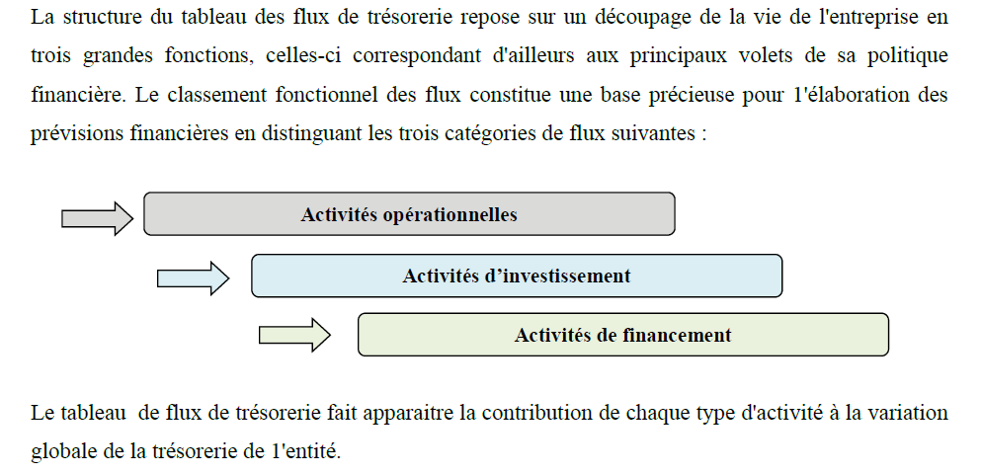
Structure des états financiers – Tableau de flux de trésorerie (Pages 102 & suivantes)

Slide 150
Structure des états financiers – Les Notes annexes (Pages 104 & suivantes)
Les états (bilan, compte de résultat et tableau des flux de trésorerie) doivent être étayés par des informations explicatives et supplémentaires présentées sous forme de notes permettant une meilleure intelligibilité des états financiers.
Ces notes font partie intégrante des états financiers.
Chacun des postes du bilan, du compte de résultat, et du tableau des flux de trésorerie doit en principe, faire l'objet d'une référence croisée vers l'information liée figurant dans les notes annexes.

Slide 151
Structure des états financiers – Etats annexés (Pages 104 & suivante)
Les notes annexes comportent des informations sur les points suivants, dès lors que ces informations présentent un caractère significatif ou sont utiles pour la compréhension des opérations figurant sur les états financiers :
une déclaration de conformité au Système Comptable OHADA (les états financiers ne doivent être déclarés conformes au SYSCOHADA que s’ils sont conformes à toutes les dispositions normatives du Système Comptable OHADA) ;
les règles et les méthodes comptables adoptées pour la tenue de la comptabilité et l’établissement des états financiers ( la conformité aux normes est précisée, et toute dérogation est expliquée et justifiée);
les compléments d’information nécessaires à une bonne compréhension du bilan, du compte de résultat, du tableau des flux de trésorerie ;
les informations à caractère général ou concernant certaines opérations particulières nécessaires à l’obtention d’une image fidèle.
De façon spécifique, les entités exerçant une activité économique ayant un impact sur l’environnement (secteur de l’industrie et des mines par exemple) doivent fournir des informations environnementales et sociétales.

Slide 152
Règles d’évaluation des éléments des états financiers (Pages 107 & suivantes)
Le système comptable OHADA distingue :
la valeur d’entrée dans le patrimoine ;
la valeur actuelle à une date quelconque, qui porte le nom de valeur d’inventaire lorsque cette date est celle de la clôture de l’exercice ;
la valeur nette au bilan.

Slide 153
Règles d’évaluation des éléments des états financiers – extrait valeur d’entrée
L’article 36 indique la règle en cas :
d’apports des associés ou de l’État : il s’agit alors de la valeur d’apport définie et contrôlée dans le cadre du contrat ;
d’acquisition à titre gratuit : utilisation de la « valeur actuelle » pour que le bien apparaisse dans les états financiers pour cette valeur et non pour un montant nul;
d’échange : si les deux termes de l’échange ne présentent pas la même fiabilité quant à leur évaluation, c’est la valeur actuelle du lot dont l’estimation est la plus sûre qui est retenue.

Slide 154
Règles d’évaluation des éléments des états financiers – extrait valeur d’entrée
Ces cas particuliers évoqués par l’Acte uniforme portant organisation et harmonisation des comptabilités des entreprises n’étant pas exhaustifs, il convient de les compléter :
Acquisition par échange
Paiement à terme
Acquisition avec subvention
Acquisition contre versement de rente viagère
Acquisition dans le cadre des contrats de location financement
Acquisition de titres

Slide 155
Règles d’évaluation des éléments des états financiers – extrait valeur actuelle
La valeur actuelle est une forme de la « juste valeur » définie dans la norme IFRS 13 (date de publication : 12 mai 2011).
La juste valeur selon la norme IFRS 13 est le prix qui serait reçu pour la vente d’un actif ou payé pour le transfert d’un passif dans une transaction ordonnée sur le marché principal (ou le plus avantageux) à la date d’évaluation selon les conditions courantes du marché (c'est-à-dire un prix de sortie), que ce prix soit directement observable ou estimé en utilisant une autre technique d’évaluation.

Slide 156
Règles d’évaluation des éléments des états financiers – extrait « cas particuliers » : Créances en francs
En vertu du nominalisme monétaire résultant du coût historique, les créances sont enregistrées à leur valeur nominale ; leur éventuelle dépréciation tient essentiellement à la défaillance probable du débiteur, qui est à apprécier.
Toutefois, pour les créances à long et à moyen terme, le concept de valeur actuelle peut conduire à l’enregistrement d’une provision pour actualisation dans le cas où ces créances seraient prévues sans intérêt ou à un taux très inférieur au taux moyen du marché financier.

Slide 157
Règles d’évaluation des éléments des états financiers – extrait « cas particuliers » : Créances-dettes en monnaie étrangère (pages 116 & suivantes
distinction des opérations commerciales et des opérations financières (article 52). Les conversions sont à opérer au cours de change de la date de formalisation de l’accord des parties pour les premières, à celle de remise des devises pour les secondes ;
constatation des gains et pertes de change dès la conclusion des opérations de couverture, dans la limite des montants couverts (article 53) ;
enregistrement des pertes probables en provisions pour risques et non comptabilisation en résultat des gains probables (article 54) ;

Slide 158
Règles de comptabilisation des éléments des états financiers - Règles générales (Page 119)
Un élément d’actif, de passif, de produit, de charge est comptabilisé dès lors que :
il est probable que tout avantage économique qui lui est liée ira à l’entité ou en proviendra,
l’élément a un coût ou une valeur qui peut être évalué de façon fiable.

Slide 159
Règles de comptabilisation des éléments des états financiers - Règles spécifiques – (Pages 119 & suivantes)
Prise en compte d’un actif
Un actif est pris en compte dans le bilan lorsqu'il est probable que des avantages économiques bénéficieront à l'entreprise et que l'actif a un coût ou une valeur qui peut être mesuré(e) d'une façon fiable.
Prise en compte du passif
Un passif est pris en compte dans le bilan lorsqu'il est probable qu'un transfert de ressources économiques résultera du règlement de l'obligation à la charge de l'entreprise et que le montant de ce règlement peut être mesuré d'une façon fiable.

Slide 160
Règles de comptabilisation des éléments des états financiers - Règles générales et spécifiques
Prise en compte des produits
Les produits sont généralement pris en compte lorsqu'une augmentation des avantages économiques, liée à une augmentation d'actif ou à une diminution de passif, s'est produite et qu'elle peut être mesurée de façon
Cas particulier de la comptabilisation du chiffre d’affaires
Selon la norme comptable internationale IFRS 15 « Produits des contrats avec les clients » (date de publication : 28 mai 2014), la comptabilisation des produits résultant de contrats avec les clients doit traduire le transfert à un client du contrôle d'un bien ou d'un service pour le montant auquel le vendeur s’attend à avoir droit.

Slide 161
Règles de comptabilisation des éléments des états financiers - Règles générales et spécifiques
Cas particulier de la comptabilisation du chiffre d’affaires
La comptabilisation du chiffre d’affaires selon le système comptable OHADA se fait selon les règles suivantes :
Le rattachement des ventes de biens
Principe :C’est la livraison, c'est-à-dire la délivrance du bien ayant fait l'objet du contrat, qui marque le transfert à un client du contrôle d'un bien. C'est donc la livraison qui sera prise en considération pour le rattachement des produits correspondants à l'exercice.
Le cas des ventes sous conditions : Il existe trois catégories principales de ventes sous conditions :
vente sous condition suspensive ;
vente sous condition résolutoire ;
vente avec clause de réserve de propriété

Slide 162
Règles de comptabilisation des éléments des états financiers - Règles générales et spécifiques
Le rattachement des prestations de services
Principe : Comme pour les ventes de biens, c'est en principe à la date d'achèvement de la prestation (date qui correspond en général à la date à laquelle le client bénéficie de la prestation de service) que le produit correspondant à celle-ci est rattaché à l'exercice.
Toutefois, certaines prestations de services se caractérisent par des obligations de faire en continu ou par des obligations discontinues mais à échéances successives.
Dans ces hypothèses, le transfert du contrôle qui détermine l'exercice de rattachement du produit a lieu au fur et à mesure de l'exécution de la prestation.

Slide 163
Règles de comptabilisation des éléments des états financiers - Règles spécifiques
Le cas des prestations continues
Le cas des prestations discontinues à échéances successives
Le cas des contrats « composites »
Le cas des contrats de biens immobiliers
Les règles de comptabilisation du chiffre d’affaires provenant des contrats de biens immobiliers dépendent de la nature des contrats :
le contrat est un contrat pluri-exercices,
le contrat est un contrat de fourniture de services,
le contrat est un contrat de vente de biens.

Slide 164
Règles de comptabilisation des éléments des états financiers - Règles spécifiques
Lorsque le contrat est un contrat pluri-exercices et que son résultat peut être estimé de façon fiable, l’entité doit comptabiliser le chiffre d’affaires en fonction du degré d’avancement de l’activité contractuelle.
Lorsque le contrat est un contrat de fourniture de services (c’est le cas où l’entité n’est pas tenue d’acquérir et de fournir des matériaux de construction), l’entité doit comptabiliser le chiffre d’affaires par référence au degré d’avancement de la transaction en appliquant la méthode du pourcentage d’avancement.

Slide 165
Règles de comptabilisation des éléments des états financiers - Règles spécifiques
Lorsque le contrat est un contrat de vente de biens (cas où l’entité est tenue de fournir des services en même temps que des matériaux de construction afin d’exécuter ses obligations contractuelles de livraison du bien immobilier à l’acquéreur), la solution comptable varie selon les deux cas suivants :
l’entité doit comptabiliser le chiffre d’affaires par référence au degré d’avancement si elle peut transférer à l’acquéreur, le contrôle des travaux en cours dans leur état actuel, au fur et à mesure que la construction progresse,
l’entité doit comptabiliser le chiffre d’affaires uniquement à un moment précis (par exemple à l’achèvement, à la livraison, ou après livraison) que lorsque le transfert intégral du contrôle du bien à l’acquéreur ne peut s’opérer qu’à un moment précis.

Slide 166
Règles de comptabilisation des éléments des états financiers - Règles spécifiques
Prise en compte des charges
Les charges sont prises en compte lorsqu'une diminution des avantages économiques, liée à la diminution d'un actif ou à l'augmentation d'un passif, s'est produite et qu'elle peut être mesurée de façon fiable.

Slide 167
Règles générales de dé comptabilisation ou de sortie
Une entité doit dé comptabiliser un actif ou un passif lorsqu'il ne remplit plus les critères de comptabilisation.
L'entité doit dé comptabiliser un actif en cas de mise au rebut, de cession, de destruction, de vol ou de disparition ou lorsque les droits contractuels sur les flux de trésorerie de l'actif arrivent à expiration ou encore lorsque l'entité transfère cet actif.
L'entité doit dé comptabiliser un passif externe (ou une partie du passif externe) lorsque ce passif est éteint, lorsque l'obligation précisée au contrat est exécutée, qu'elle est annulée ou qu'elle expire.

Slide 168
Capital financier et capital opérationnel
Le capital de l'entité se définit selon les deux concepts majeurs ci-après :
le capital financier,
le capital physique.
Le choix du concept approprié de capital dépend de plusieurs facteurs dont :
l'importance du niveau de l'inflation et des variations spécifiques des prix ;
les caractéristiques de l'entreprise et de son environnement technologique et autre ;
les besoins des utilisateurs des états financiers et leur souci de maintenir un type de capital ou un autre.

Slide 169
Innovations par rapport au SYSCOHADA/SYSCOA
Définitions

Slide 170
Définitions complémentaires 1
Définitions nouvelles
ACTIF BIOLOGIQUE | ACTIONS DE PREFERENCE | APPORTEUR
ACTIF IDENTIFIABLE | ACTIVITE CONJOINTE | APPORTEUR DEFAILLANT
ACTIF QUALIFIE | ACTIVITES PERTINENTES | COENTREPRISE
ACTIFS (définition complétée) | AUSCGIE | COPARTICIPANT

Slide 171
Définitions complémentaires 2
Définitions nouvelles
ACTIF EVENTUEL | PASSIF EVENTUEL | ENTITE D’INVESTISSEMENT
COMMISSARIAT AUX COMPTES (définition complétée) | DROIT PROTECTIF | ENTITE MUTUELLE
COÛTS D'EMPRUNT | ELEMENTS MONETAIRES | ENTREPRISE
DROIT DE REVOCATION | ENTITE | ENTREPRISE ACQUISE

Slide 172
Définitions complémentaires 3
Définitions nouvelles
PARTICIPATIONS NE DONNANT PAS LE CONTRÔLE | JUSTE VALEUR (contenu largement revu) | PORTE-MONNAIE ELECTRONIQUE
FRAIS DE RECHERCHE ET DE DÉVELOPPEMENT (F.R.D.) (contenu largement revu) | MONNAIE FONCTIONNELLE | INSTRUMENTS DE MONNAIE ELECTRONIQUE
SYSCOHADA | PARTENARIAT | POUVOIR
IFRS | FILIALE | SOCIETE MERE
POSTULAT | DROIT DE REVOCATION | PROVISION

Slide 173
Suppression de termes
Suppression
ACTIONS A DIVIDENDES PRIORITAIRE
SYSTÈME ALLEGE | IMMOBILISATIONS ANIMALES
ANALYSE DES ECARTS | ANALYSE COÛT/VOLUME/PROFIT
MARGE BRUTE SUR MARCHANDISES | MARGE BRUTE SUR MATIÈRES

Slide 174
Nouvelles appellations
Définitions nouvelles | Suppression
Hypothèse sous-jacente (continuité de l’exploitation)
CONVENTIONS COMPTABLES (définition complétée) | CONVENTIONS COMPTABLES DE BASE
PRINCIPES COMPTABLES FONDAMENTAUX 5 Postulats 5 Conventions | 8 + 1 PRINCIPES COMPTABLES
CONVENTION DE TRANSPARENCE | PRINCIPE DE TRANSPARENCE
CONVENTION D'IMPORTANCE SIGNIFICATIVE | PRINCIPE D'IMPORTANCE SIGNIFICATIVE
POSTULAT D'INDEPENDANCE | PRINCIPE D'INDEPENDANCE
Notes:
Hypothèse sous-jacente:
1 postulat de l’entité,
2 postulat de la comptabilité d’engagement,
3 postulat de la spécialisation des exercices,
4 postulat de la permanence des méthodes,
5 postulat de la prééminence de la réalité économique sur l’apparence juridique
1 convention du coût historique,
2 convention de prudence,
3 convention de la transparence
4 convention de la correspondance bilan de clôture - bilan d’ouverture
5 convention de l’importance significative

Slide 175
Nouvelles appellations
Définitions nouvelles | Suppression
CONVENTION D'INTANGIBILITE | PRINCIPE D'INTANGIBILITE
COMPTABILITE GENERALE OU FINANCIERE | COMPTABILITE GENERALE
CHARGES A PAYER | DETTES PROVISIONNEES
DOTATIONS (aux amortissements, aux dépréciations et aux provisions) (définition complétée) | DOTATIONS (aux amortissements et aux provisions)
CHARGES POUR DEPRECIATION PROVISIONS POUR RISQUES A COURT TERME | CHARGES PROVISIONNEES
DEPRECIATION (définition complétée) | PROVISION POUR DEPRECIATON D’ACTIFS

Slide 176
Nouvelles appellations
Définitions nouvelles | Suppression
TABLEAU DE FLUX DE TRESORERIE | TAFIRE
NOTE ANNEXE | ETAT ANNEXE
CONVERSION DES COMPTES DES ENTITES ÉTRANGÈRES À LA ZONE MONETAIRE | CONVERSION DES COMPTES DES ENTREPRISES ÉTRANGÈRES À L'ESPACE OHADA
MONNAIE DE COMPTABILISATION OU DE PRESENTATION | MONNAIE DE COMPTABILISATION
INDEMNITES DE FONCTION | JETONS DE PRESENCE
ECART DE CONSOLIDATION | ECART DE PREMIERE DE CONSOLIDATION

Slide 177
Nouveaux classements comptables
Nouveaux classements comptables | Suppression
CHARGES | ACTIF FICTIF
CHARGES | CHARGES IMMOBILISEES
IMMOBILISATIONS (composant) | CHARGES A REPARTIR SUR PLUSIEURS EXERCICES
IMMOBILISATIONS (composant) | GROSSES REPARATIONS

Slide 178
Innovations SYSCOHADA/SYSCOA
Structure, contenu et fonctionnement des comptes

Slide 179
Systèmes comptables – Suppression du système allégé
Toute entité est, sauf exception liée à sa taille, soumise au Système normal de présentation des états financiers et de tenue des comptes.
Les entités dont le chiffre d'affaires à l’ouverture de l'exercice n'atteignent pas les limites fixées par l’Acte uniforme pour la mise en œuvre du Système normal, peuvent utiliser le Système minimal de trésorerie.
Les très petites entités entreprises dont les recettes annuelles ne sont pas supérieures au seuil fixé par le présent Acte uniforme, sont assujetties au Système minimal de trésorerie

Slide 180
Liste des comptes
La liste de comptes a été revue de manière pertinente (ajouts/suppression de comptes).
Cependant pas de manière aussi pédagogique que l’avait prévu le SYSCOA révisé
En effet, aucune indication n'est donnée aux entités pour les orienter dans la création de sous comptes de composants au niveau des immobilisations
Les frais accessoires sur achats n'ont pas été détaillés dans les différents comptes comme cela a été si bien fait dans le SYSCOA révisé. Or nos administrations fiscales exigent des entités un certain niveau de détail pour pouvoir faire des recoupements.

Slide 181
Liste des comptes – exemple de nouveaux comptes
471 DEBITEURS ET CREDITEURS DIVERS
4711 Débiteurs divers
4712 Créditeurs divers
4713 Obligataires
4715 Rémunérations d’administrateurs
4716 Compte du factor
4717 Débiteurs divers- retenues de garantie
4718 Apport, compte de restructuration4719 Bons de souscription d’actions et d’obligations
472 VERSEMENTS RESTANT A EFFECTUER SUR TITRES DE PLACEMENT NON LIBERES

Slide 182
Liste des comptes – exemple de nouveaux comptes
473 INTERMEDIAIRES OPERATIONS FAITES POUR LE COMPTE DE TIERS
4731 Mandants
4732 Mandataires
4733 Commettants
4734 Commissionnaires
(…)
475 COMPTE TRANSITOIRE, AJUSTEMENT SPECIAL LIE A LA REVISION SYSCOHADA
4751 Compte actif
4752 compte passif

Slide 183
Liste des comptes – exemple de nouveaux comptes
551 Monnaie électronique carte carburant
552 Monnaie électronique téléphone portable
553 Monnaie électronique carte péage
554 Porte-monnaie électronique
558 Autres instruments de monnaie électronique

Slide 184
Liste des comptes – exemple de nouveaux comptes
6015 frais sur achats
6025 frais sur achats
6045 frais sur achats
6085 frais sur achats
6317 Frais sur instruments monnaie électronique
6322 Commissions et courtages sur ventes
6324 Honoraires des professions règlementées
6326 Rémunérations du factor
6327 Rémunérations des autres prestataires de services
6345 Redevances pour sites Internet

Slide 185
Liste des comptes – exemple de nouveaux comptes
6588 Autres charges diverses
6685 Assurances et organismes de santé
6686 Assurances retraite et fonds de pension
6714 Primes de remboursement des obligations
672 INTÉRÊTS DANS LOYERS DE LOCATION ACQUISITION
6721 Intérêts dans loyers de location acquisition/crédit-bail immobilier
6722 Intérêts dans loyers de location acquisition/crédit-bail mobilier
6723 Intérêts dans loyers de location acquisition/location vente
6724 Intérêts dans loyers des autres locations acquisition

Slide 186
Liste des comptes – exemple de nouveaux comptes
6772 Malis provenant d’attribution gratuite d’actions au personnel salarié et aux dirigeants
7015, 7025, 7035, 7045, 7055, 7065, Ventes sur Internet
722 IMMOBILISATIONS CORPORELLES
7221 immobilisations corporelles (hors actifs biologiques)
7222 immobilisations corporelles (actifs biologiques)
724 PRODUCTION AUTO-CONSOMMEE
7588 Autres produits divers
654 Valeurs comptables des cessions courantes d’immobilisations
6541 Immobilisations incorporelles
6542 Immobilisations corporelles
754 Produits des cessions courantes d’immobilisations
7541 Immobilisations incorporelles
7542 Immobilisations corporelles

Slide 187
Remplacement du terme « charges provisionnées » par Charges pour dépréciation/ Provision pour risques CT
N° comptes | SYSCOHADA REVISE | SYSCOHADA
659/759 | CHARGES/ REPRISES DÉPRÉCIATIONS ET PROVISIONS POUR RISQUES A COURT TERME D'EXPLOITATION | CHARGES/REPRISES PROVISIONNEES D'EXPLOITATION
679/779 | CHARGES/REPRISES DEPRECIATIONS ET PROVISIONS POUR RISQUES A COURT TERME FINANCIERS | CHARGES/REPRISES PROVISIONNÉES FINANCIÈRES
839/849 | CHARGES/REPRISES DÉPRÉCIATIONS ET PROVISIONS POUR RISQUES À COURT TERME H.A.O. | CHARGES/REPRISES PROVISIONNÉES H.A.O.

Slide 188
PROVISION POUR RISQUE DEPRECIATION D’ACTIF PROVISION POUR DEPRECIATION
N° comptes | SYSCOHADA REVISE | SYSCOHADA
691/791 | DOTATIONS/REPRISES PROVISIONS ET DEPRECIATIONS D'EXPLOITATION | DOTATIONS/REPRISES PROVISIONS D'EXPLOITATION
697/797 | DOTATIONS/REPRISES PROVISIONS ET DEPRECIATIONS FINANCIÈRES | DOTATIONS/REPRISES PROVISIONS FINANCIÈRES
853/863 | DOTATIONS/ REPRISES DÉPRÉCIATIONS H.A.O. | DOTATIONS/REPRISES PROVISIONS POUR DÉPRÉCIATION H.A.O.

Slide 189
Engagements hors bilan
Section mieux traitée: des améliorations ont été apportées par rapport au SYSCOHADA avant révision, (informations complémentaires, précisions complémentaires,…).
Par exemple, les primes de remboursement des emprunts obligataires non échues sont inscrites en engagement hors bilan.

Slide 190
Contenu et fonctionnement de comptes
Certaines parties ont été revues suite à la révision du droit comptable OHADA :
Emprunts obligataires
Dettes de location acquisition
Provisions pour litiges
Provisions pour indemnités de fin de carrière
Provisions pour démantèlement et remise en état
Comptes d’actifs immobilisés sans les charges immobilisées
Traitement des immobilisations par composant
Traitement des coûts sur emprunt pour financer l’acquisition d’un actif qualifié

Slide 191
Contenu et fonctionnement de comptes - Traitement des immobilisations incorporelles (extrait)
Traitement comptable des pièces détachées
Inspection majeure
Contrat de concession
Traitement des immobilisations incorporelles (selon les IFRS)
Les immobilisations incorporelles sont des actifs non monétaires identifiables sans substance physique, contrôlés par l’entité qui a le pouvoir d’obtenir des avantages économiques futurs et peut restreindre l’accès des tiers à ces avantages.

Slide 192
Contenu et fonctionnement de comptes - Traitement des immobilisations incorporelles (extrait)
Un actif est identifiable s’il est:
séparable, c'est-à-dire qu'il peut être séparé de l'entité et être vendu, transféré, concédé par licence, loué ou échangé, soit de façon individuelle, soit dans le cadre d'un contrat, avec un actif ou un passif liés; ou
b. résulte de droits contractuels, d'autres droits légaux, que ces droits soient ou non cessibles ou séparables de l'entité ou d'autres droits et obligations.
Une entité contrôle ses avantages si ces connaissances sont protégées par des droits légaux.
Les avantages économiques futurs résultent des produits découlant de la vente de biens ou services, des économies de coûts ou d’autres avantages résultant de l’utilisation de l’actif par l’entité.

Slide 193
Contenu et fonctionnement de comptes
Traitement des frais de développement
Traitement des frais de recherche
Traitement des concessions, brevets, licences, concessions et droits assimilés
Traitement des logiciels et sites internet
Traitement du fonds commercial acquis
Traitement du droit au bail et pas de porte
Traitement des investissements de création
Traitement des frais de prospection et d’évaluation de ressources minérales

Slide 194
Contenu et fonctionnement de comptes
Traitement des fichiers clients, notices, titres de journaux et magazines
Travaux de mise en valeur des terrains
Travaux d’aménagement de construction (traitement chez le bailleur/chez le locataire)
Actifs biologiques
Plus de précisions sur les notions d’amortissement, de dépréciation par voie de provision
Traitement des titres de participation

Slide 195
Contenu et fonctionnement de comptes
Valorisation des stocks mise à jour par rapport aux normes IFRS et au PCG français dont :
Valorisation des stocks interchangeables
traitement de la sous-activité (normalité du coût de production)
Seuil d’identification du stock HAO
Dépréciation des stocks de matières premières et consommables selon qu’ils sont destinés à la revente en l’état ou non
Valorisation des montants d'études et de prestations déjà engagées et non encore facturées
Valorisation des stocks de produits finis

Slide 196
Contenu et fonctionnement de comptes
Traitement des opérations de factoring ou d’affacturage
Classement des fournisseurs par type de contrats pour une imputation comptable correcte
Classification des clients par type de contrats pour une imputation comptable correcte

Slide 197
Fournisseurs: Aucun ajout, aucune suppression
40 FOURNISSEURS ET COMPTES RATTACHÉS
401 FOURNISSEURS, DETTES EN COMPTE
4011 Fournisseurs
4012 Fournisseurs Groupe
4013 Fournisseurs sous-traitants
4017 Fournisseurs, retenues de garantie

Slide 198
Clients: Une nouvelle rubrique ……
41 CLIENTS ET COMPTES RATTACHÉS
411 CLIENTS
4111 Clients
4112 Clients - Groupe
4114 Clients, État et Collectivités publiques
4115 Clients, organismes internationaux
4116 Clients, ventes avec réserves de propriété
4117 Client, retenues de garantie
4118 Clients, dégrèvement de Taxes sur la Valeur Ajoutée (T.V.A.)

Slide 199
Contenu et fonctionnement de comptes
Traitement comptable des instruments de trésorerie
les options de change ;
les options sur actions ;
les instruments de trésorerie à terme;
Traitement des opérations de couverture.
Comptabilisation des instruments de couverture : Les produits et charges (latents ou réalisés) relatifs aux instruments de couverture sont reconnus au compte de résultat de manière symétrique au mode de comptabilisation des produits et charges sur l’élément couvert.
Les variations de valeur des instruments de couverture ne sont pas reconnues au bilan, sauf si la reconnaissance en partie ou en totalité de ces variations permet d’assurer un traitement symétrique avec l’élément couvert.

Slide 200
Contenu et fonctionnement de comptes
Comptabilisation des instruments de monnaie électronique
L’instrument de monnaie électronique est constitué d’une valeur monétaire stockée sous une forme électronique, y compris magnétique, représentant une créance sur l’émetteur, qui est émise contre la remise de fonds aux fins d’opérations de paiement et qui est acceptée par une personne physique ou morale autre que l’émetteur de monnaie électronique.
Développement sur les soldes de compte caisse créditeurs (caisse négative)
Traitement comptable des opérations de crédit de trésorerie dont les effets escomptés non échus
Traitement des frais accessoires d’achats
Traitement du personnel intérimaire et du personnel détaché de manière plus précise

Slide 201
Contenu et fonctionnement de comptes
Traitement plus précis des rémunérations d’administrateurs
Définition et traitement plus précis des dons et libéralités
Traitement des pertes comptables sur titres
Traitement des avantages en nature (inchangé)
Traitement des subventions d’équipement (inchangé)
Traitement des dettes et créances en monnaies étrangères (inchangé) cependant traitement plus précis des couvertures de change

Slide 202
Innovations SYSCOHADA/SYSCOA
Opérations et problèmes spécifiques

Slide 203
Présentation générale
Ajout d’une page de garde où figure le sommaire du contenu de chaque section

Slide 204
 |  | SYSCOHADA révisé | SYSCOHADA | SYSCOA REVISE
1 | Frais de recherche et développement | Contenu révisé | Oui | Non révisé
2 | Brevets, Licences, Marques, Logiciels, Sites internet | Nouveau | Non | non
3 | Frais de prospection et évaluation des ressources minérales | Nouveau spécifique | Oui | Nouveau
4 | Approche par composants | Nouveau spécifique | Non | Nouveau
5 | Frais d'inspections ou de révisions majeures, dépenses de sécurité et de mise en conformité | Nouveau spécifique | Non | Nouveau
6 | Coût de démantèlement et de remise en état de site | Nouveau spécifique | Non | Nouveau
7 | Coût d'emprunts | Nouveau spécifique | Oui | Non révisé
8 | Contrat de location | Nouveau spécifique | Oui | Nouveau

Slide 205
 |  | SYSCOHADA révisé | SYSCOHADA | SYSCOA REVISE
9 | Réserves de propriété | Nouveau spécifique | Oui | Non révisé
10 | Immeubles de placement | Nouveau spécifique | Non | Non
11 | Cas de construction sur sol d'autrui et contrat de rentes viagères | Nouveau spécifique | Non | Non
12 | Dépréciation des immobilisations | Nouveau spécifique | Non | Nouveau
13 | Portefeuille Titres : Evaluation et comptabilisation initiale des titres de placement | Nouveau spécifique | Oui | Non
14 | Les stocks et en-cours de production | Nouveau spécifique | Oui | Non révisé
15 | Abandons de créances et opérations d'affacturage | Nouveau spécifique | Non | Non

Slide 206
 |  | SYSCOHADA révisé | SYSCOHADA | SYSCOA REVISE
16 | Capitaux propres et autres fonds propres : Capital | Nouveau spécifique | Oui | Non révisé
17 | Subventions et aides publiques | Nouveau spécifique | Oui | Nouveau mais désaccord SYSCOHADA
18 | Provisions, passifs éventuels et actifs éventuels | Nouveau spécifique | Oui | Oui
19 | Attribution gratuite d'actions au personnel salarié et aux dirigeants de la société par rachat de ses propres actions | Nouveau spécifique | Non | Non
20 | Emprunt obligataire | Nouveau spécifique | Oui | Nouveau mais désaccord SYSCOHADA

Slide 207
 |  | SYSCOHADA révisé | SYSCOHADA | SYSCOA REVISE
21.1 | Engagements de retraite et autres avantages assimilés | Nouveau spécifique | Oui | Nouveau mais désaccord SYSCOHADA
21.2 | Comptabilisation des écarts actuariels | Nouveau spécifique | Non | Nouveau mais désaccord SYSCOHADA
22 | Opérations en devises et opérations de couverture sur marchés financiers Article 56 : répartition des pertes et profits de change | Nouveau spécifique | Oui | Nouveau mais désaccord SYSCOHADA
23 | Contrat pluri-exercices | Nouveau spécifique | Oui | Nouveau mais désaccord SYSCOHADA
24 | Abonnements de charges et produits | Nouveau spécifique | Oui | Non
25 | Contrat de concession de services publics | Nouveau spécifique | Oui | Pas de révision
26 | GIE | Pas ou peu de révision | Oui | Pas de révision

Slide 208
 |  | SYSCOHADA révisé | SYSCOHADA | SYSCOA REVISE
27 | Personnel intérimaire | Nouveau spécifique | Oui | Non
28 | Réévaluation des bilans | Nouveau spécifique | Oui | Nouveau
29 | Inventaire permanent (IP) en comptabilité | Pas ou peu de révision | Oui | Pas de révision
30 | Engagements financiers et passifs éventuels | Nouveau spécifique | Oui | Oui
31 | Evénements postérieurs à la clôture de l'exercice | Nouveau spécifique | Oui | Pas de révision
32 | Opérations pour le compte de tiers | Pas ou peu de révision | Oui | Pas de révision
33 | Opérations faites en commun | Pas ou peu de révision | oui | Pas de révision
34 | Comptabilité autonome par établissement | Pas de révision | oui | Pas de révision
35 | Contrat de franchise | Nouveau | Non | Non

Slide 209
 |  | SYSCOHADA révisé | SYSCOHADA | SYSCOA REVISE
36 | Comptabilité pluri-monétaire | Pas de changement sur le fond mais sur la forme dans la partie B | Oui | Pas de révision
37 | Opérations spécifiques des entités agricoles | Nouveau spécifique (actualisation des informations) | Oui | Pas de révision
38 | Comptabilisation des opérations de fusion et opérations assimilées | Nouveau spécifique | Oui | Pas de révision
39 | Comptes intermédiaires | Nouveau | Non | Non
40 | Liquidation de l'entité | Nouveau | Non | Non
41 | Première application du SYSCOHADA révisé | Nouveau | NA | Oui

Slide 210
Innovations SYSCOHADA/SYSCOA
Dispositions transitoires et finales

Slide 211
 | SYSCOHADA révisé | SYSCOHADA | SYSCOA REVISE
Charges immobilisées (Sort lors de la première application) | Oui | NA | Nouveau mais désaccord SYSCOHADA
=) Frais d'établissement | Oui | NA | Nouveau mais désaccord SYSCOHADA
=) Charges à répartir sur plusieurs exercices | Oui | NA | Nouveau mais désaccord SYSCOHADA
=) Primes de remboursement des obligations | Oui | NA | Nouveau mais désaccord SYSCOHADA
Provisions pour charges à répartir sur plusieurs exercices (Sort lors de la première application) | Oui | NA | Nouveau mais désaccord SYSCOHADA
Engagements de retraite | Oui avec 3 possibilités d’option pour la première application | NA | Nouveau mais désaccord SYSCOHADA

Slide 212
Innovations SYSCOHADA/SYSCOA
Présentation des états financiers personnels

Slide 213
PRESENTATION ETATS FINANCIERS
SYSCOHADA révisé
Système allégé : suppression
Système Normal
Bilan sur une page (paysage) ou 2 pages (portrait)
Compte de résultat en cascade sur une page
Tableau de Flux de trésorerie
Notes explicatives du contenu des 3 états financiers ci- dessus
Système minimal de trésorerie
Bilan
Compte de résultat
Etat des créances et des dettes non échues

Slide 214
Présentation des états financiers
Support PDF « SYSCOHADA REVISE FINAL 26_01_2017 »
Pages 962 à 1063 (1)
Pour la présentation du module, nous parcourrons les pages de ce support PDF
Et nous terminerons par la présentation du cas pratique sous Excel
Support Journal Officiel OHADA « audcif-2017_jo-final »
N° diapositives 980 à 1088
Pages 977 à 1085
Notes:
(1): Les diapositives suivantes (215 à 241) du présent support ne seront pas présentées sauf peut-être les diapos 215, 238-242, mais plutôt les pages du support PDF (Pages 962 à 1063).

Slide 215
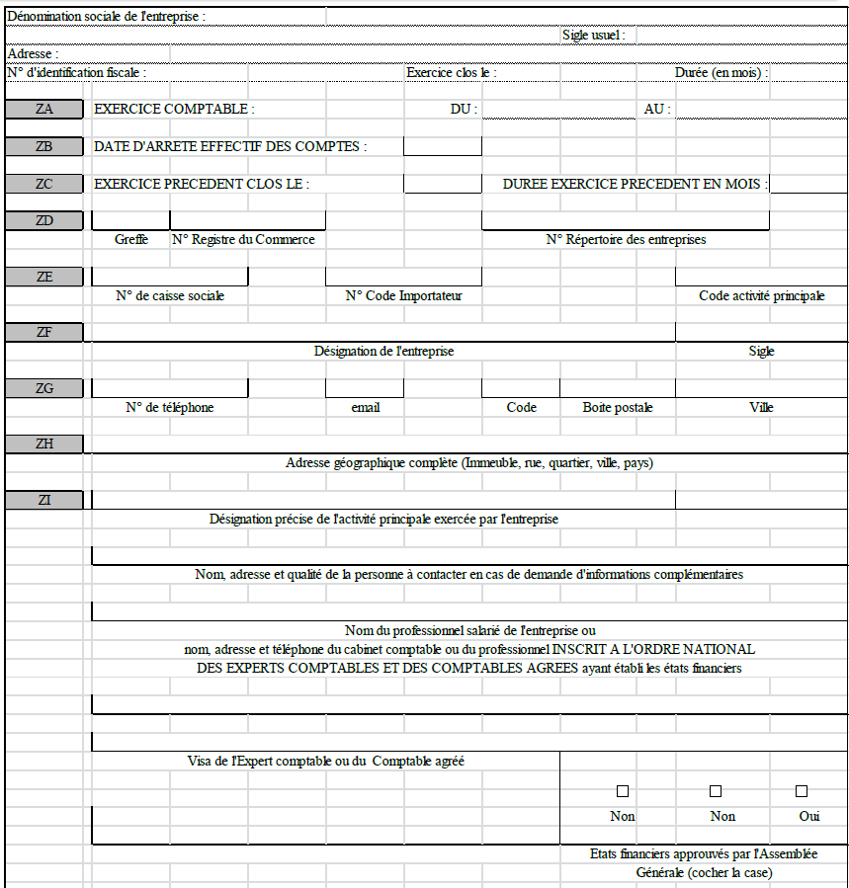

Slide 216
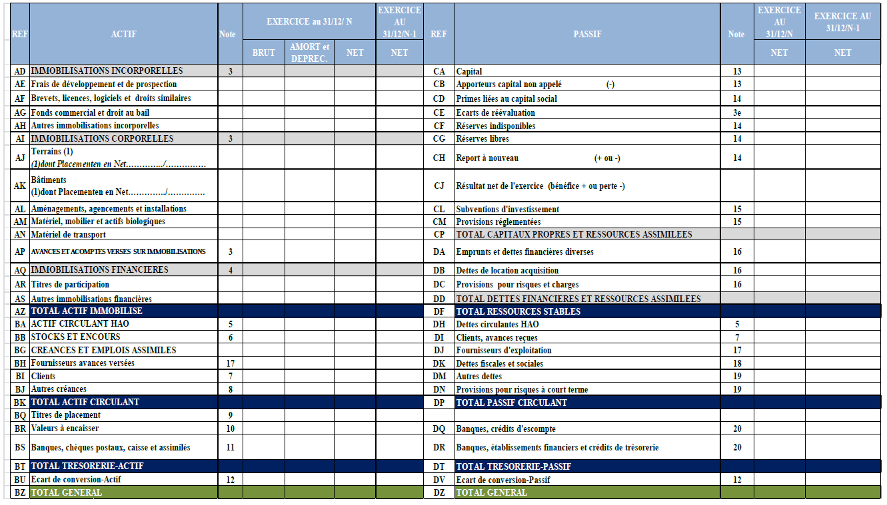

Slide 217
Modèle en portrait
REF | ACTIF | Note | EXERCICE au 31/12/ N |  |  | EXERCICE AU 31/12/N-1
 |  |  | BRUT | AMORT et DEPREC. | NET | NET
AD | IMMOBILISATIONS INCORPORELLES | 3
AE | Frais de développement et de prospection
AF | Brevets, licences, logiciels, et droits similaires
AG | Fonds commercial et droit au bail
AH | Autres immobilisations incorporelles
AI | IMMOBILISATIONS CORPORELLES | 3
AJ | Terrains (1) (1) dont Placement en Net………../…………
AK | Bâtiments (1) dont Placement en Net…........./…...…........
AL | Aménagements, agencements et installations
AM | Matériel, mobilier et actifs biologiques
AN | Matériel de transport
AP | Avances et acomptes versés sur immobilisations | 3
AQ | IMMOBILISATIONS FINANCIERES | 4
AR | Titres de participation
AS | Autres immobilisations financières
AZ | TOTAL ACTIF IMMOBILISE
BA | ACTIF CIRCULANT HAO | 5
BB | STOCKS ET ENCOURS | 6
BG | CREANCES ET EMPLOIS ASSIMILES
BH | Fournisseurs avances versées | 17
BI | Clients | 7
BJ | Autres créances | 8
BK | TOTAL ACTIF CIRCULANT
BQ | Titres de placement | 9
BR | Valeurs à encaisser | 10
BS | Banques, chèques postaux, caisse et assimilés | 11
BT | TOTAL TRESORERIE-ACTIF
BU | Ecart de conversion-Actif | 12
ACTIF

Slide 218
Modèle en portrait
REF | PASSIF | Note | EXERCICE AU 31/12/N | EXERCICE AU 31/12/N-1
 |  |  | NET | NET
CA | Capital | 13
CB | Apporteurs capital non appelé (-) | 13
CD | Primes liées au capital social | 14
CE | Ecarts de réévaluation | 3e
CF | Réserves indisponibles | 14
CG | Réserves libres | 14
CH | Report à nouveau (+ ou -) | 14
CJ | Résultat net de l'exercice (bénéfice + ou perte -)
CL | Subventions d'investissement | 15
CM | Provisions réglementées | 15
CP | TOTAL CAPITAUX PROPRES ET RESSOURCES ASSIMILEES
DA | Emprunts et dettes financières diverses | 16
DB | Dettes de location acquisition | 16
DC | Provisions pour risques et charges | 16
DD | TOTAL DETTES FINANCIERES ET RESSOURCES ASSIMILEES
DF | TOTAL RESSOURCES STABLES
DH | Dettes circulantes HAO | 5
DI | Clients, avances reçues | 7
DJ | Fournisseurs d'exploitation | 17
DK | Dettes fiscales et sociales | 18
DM | Autres dettes | 19
DN | Provisions pour risques à court terme | 19
DP | TOTAL PASSIF CIRCULANT
DQ | Banques, crédits d'escompte | 20
DR | Banques, établissements financiers et crédits de trésorerie | 20
DT | TOTAL TRESORERIE-PASSIF
DV | Ecart de conversion-Passif | 12
DZ | TOTAL GENERAL
PASSIF

Slide 219
Compte de résultat
Présentation sous forme de liste avec mise en évidence des soldes intermédiaires en cascade
Marge brute
sur matière
Supprimée
Marge commerciale
Valeur ajoutée (intégrer le compte 781)
Excédent brut d’exploitation
Résultat d’exploitation
Résultat des activités ordinaires (AO)
Résultat financier
Résultat HAO
Résultat net

Slide 220
REF | LIBELLES | Compte de résultat |  | NOTE | 31/12/N (NET) | 31/12/N-1 (NET)
TA | Ventes de marchandises | A | + | 21
RA | Achats de marchandises |  | - | 22
RB | Variation de stocks de marchandises |  | -/+ | 6
XA | MARGE COMMERCIALE (Somme TA à RB)
TB | Ventes de produits fabriqués | B | + | 21
TC | Travaux, services vendus | C | + | 21
TD | Produits accessoires | D | + | 21
XB | CHIFFRE D'AFFAIRES (A + B + C + D)
TE | Production stockée (ou déstockage) |  | -/+ | 6
TF | Production immobilisée |  |  | 21
TG | Subventions d’exploitation |  |  | 21
TH | Autres produits |  | + | 21
TI | Transferts de charges d'exploitation |  | + | 12
RC | Achats de matières premières et fournitures liées |  | - | 22
RD | Variation de stocks de matières premières et fournitures liées |  | -/+ | 6
RE | Autres achats |  | - | 22
RF | Variation de stocks d’autres approvisionnements |  | -/+ | 6
RG | Transports |  | - | 23
RH | Services extérieurs |  | - | 24
RI | Impôts et taxes |  | - | 25
RJ | Autres charges |  | - | 26
XC | VALEUR AJOUTEE (XB +RA+RB) + (somme TE à RJ)
RK | Charges de personnel |  | - | 27
XD | EXCEDENT BRUT D'EXPLOITATION (XC+RK)
TJ | Reprises d’amortissements, provisions et dépréciations |  | + | 28
RL | Dotations aux amortissements, aux provisions et dépréciations |  | - | 3C&28
XE | RESULTAT D'EXPLOITATION (XD+TJ+ RL)
TK | Revenus financiers et assimilés |  | + | 29
TL | Reprises de provisions et dépréciations financières |  | + | 28
TM | Transferts de charges financières |  | + | 12
RM | Frais financiers et charges assimilées |  | - | 29
RN | Dotations aux provisions et aux dépréciations financières |  | - | 3C&28
XF | RESULTAT FINANCIER (somme TK à RN)
XG | RESULTAT DES ACTIVITES ORDINAIRES (XE+XF)
TN | Produits des cessions d'immobilisations |  | + | 3D
TO | Autres Produits HAO |  | + | 30
RO | Valeurs comptables des cessions d'immobilisations |  | - | 3D
RP | Autres Charges HAO |  | - | 30
XH | RESULTAT HORS ACTIVITES ORDINAIRES (somme TN à RP)
RQ | Participation des travailleurs |  | - | 30
RS | Impôts sur le résultat |  | -
XI | RESULTAT NET (XG+XH+RQ+RS)

Slide 221
Tableau de flux de trésorerie
Trésorerie nette au 1er janvier
(A)
Flux de trésorerie provenant des activités opérationnelles
(B)
Flux de trésorerie provenant des activités d’investissements (C)
Flux de trésorerie provenant des activités de financement
(D)
Flux de trésorerie provenant des capitaux propres
Flux de trésorerie provenant des capitaux étrangers
Variation de la trésorerie nette de la période
E= (B+C+D)
Trésorerie nette au 31 Décembre
(F = E+ A)
Oumar SAMBE & Joël MABUDU

Slide 222
TABLEAU DE FLUX DE TRESORERIE
REF | LIBELLES |  | Note | EXERCICE N | EXERCICE N-1
ZA | Trésorerie nette au 1er janvier (Trésorerie actif N-1 - Trésorerie passif N-1) | A
 | Flux de trésorerie provenant des activités opérationnelles
FA | Capacité d'Autofinancement Globale (CAFG)
FB | - Variation de l’Actif circulant HAO ⁽¹⁾
FC | - Variation des stocks
FD | - Variation des créances
FE | + Variation du passif circulant ⁽¹⁾
 | Variation du BF lié aux activités opérationnelles (FB+FC+FD+FE) : ………...............
ZB | Flux de trésorerie provenant des activités opérationnelles (somme FA à FE) | B
 | Flux de trésorerie provenant des activités d’investissements
FF | - Décaissements liés aux acquisitions d'immobilisations incorporelles
FG | - Décaissements liés aux acquisitions d'immobilisations corporelles
FH | - Décaissements liés aux acquisitions d'immobilisations financières
FI | + Encaissements liés aux cessions d’immobilisations incorporelles et corporelles
FJ | + Encaissements liés aux cessions d’immobilisations financières
ZC | Flux de trésorerie provenant des activités d’investissement (somme FF à FJ) | C
 | Flux de trésorerie provenant du financement par les capitaux propres
FK | + Augmentations de capital par apports nouveaux
FL | + Subventions d'investissement reçues
FM | - Prélèvements sur le capital
FN | - Dividendes versés
ZD | Flux de trésorerie provenant des capitaux propres (somme FK à FN) | D
 | Trésorerie provenant du financement par les capitaux étrangers
FO | + Emprunts
FP | + Autres dettes financières
FQ | - Remboursements des emprunts et autres dettes financières
ZE | Flux de trésorerie provenant des capitaux étrangers (somme FO à FQ) | E
ZF | Flux de trésorerie provenant des activités de financement (D+E) | F
ZG | VARIATION DE LA TRÉSORERIE NETTE DE LA PÉRIODE (B+C+F) | G
ZH | Trésorerie nette au 31 Décembre (G+A) Contrôle : Trésorerie actif N - Trésorerie passif N = | H

Slide 223
Mode opératoire
Le mode opératoire relatif à la détermination des flux de trésorerie peut être résumé de la façon suivante :
Déterminer la variation comptable des postes de bilan et compte de résultat :
Etape 1
Postes du bilan = variation entre N et N-1 (augmentation ou diminution)
Postes du compte de résultat = la variation entre N et N-1 correspond directement à la charge ou au produit de l’exercice.
Déterminer les flux de trésorerie potentiels (flux encaissables ou décaissables)
=
Etape 2
Variation comptable des postes de bilan et compte de résultat
• +/- Non-flux ou flux fictifs (exclure toute variation n'ayant pas un caractère monétaire (par exemple : amortissements, provisions et dépréciations ...)
Déterminer les flux de trésorerie (flux encaissés ou décaissés) =
Etape 3
Flux de trésorerie potentiels
• +/- Variation des décalages de trésorerie (créances et dettes).

Slide 224
Trésorerie nette au 1er janvier N
Trésorerie nette au 1er janvier N
Trésorerie-actif de N-1 (corrigée de la variation du compte 472 versements restant à effectuer sur titres de placement non libérés de l’année N-1)
Trésorerie- passif de l’année N-1

Slide 225
Flux de trésorerie provenant des activités opérationnelles
Cliquer ici
Capacité d'Autofinancement Globale (CAFG)
Variation du BF lié aux activités opérationnelles
Flux de trésorerie provenant des activités opérationnelles
Variation de l’Actif circulant HAO
Variation des stocks
Variation des créances
Variation du passif circulant

Slide 226
TABLEAU DES FLUX DE TRESORERIE
REF | LIBELLES |  | Note | EXERCICE N | EXERCICE N-1
ZA | Trésorerie nette au 1er janvier (Trésorerie actif N-1 - Trésorerie passif N-1) | A
 | Flux de trésorerie provenant des activités opérationnelles
FA | Capacité d'Autofinancement Globale (CAFG)
FB | - Variation de l’Actif circulant HAO ⁽¹⁾
FC | - Variation des stocks
FD | - Variation des créances
FE | + Variation du passif circulant ⁽¹⁾
 | Variation du BF lié aux activités opérationnelles (FB+FC+FD+FE) : ………...............
ZB | Flux de trésorerie provenant des activités opérationnelles (somme FA à FE) | B
RETOUR
Oumar SAMBE & Joël MABUDU

Slide 227
Flux de trésorerie provenant des activités d’investissement
Décaissements liés aux acquisitions d'immobilisations incorporelles
Décaissements liés aux acquisitions d'immobilisations corporelles
Décaissements liés aux acquisitions d'immobilisations financières
Cliquer ici
Encaissements liés aux cessions d’immobilisations financières
Encaissements liés
aux cessions d’immobilisations incorporelles et corporelles
Flux de trésorerie
provenant des
activités d’investissement
Oumar SAMBE & Joël MABUDU

Slide 228
TABLEAU DES FLUX DE TRESORERIE
REF | LIBELLES |  | Note | EXERCICE N | EXERCICE N-1
 | Flux de trésorerie provenant des activités d’investissements
FF | - Décaissements liés aux acquisitions d'immobilisations incorporelles
FG | - Décaissements liés aux acquisitions d'immobilisations corporelles
FH | - Décaissements liés aux acquisitions d'immobilisations financières
FI | + Encaissements liés aux cessions d’immobilisations incorporelles et corporelles
FJ | + Encaissements liés aux cessions d’immobilisations financières
ZC | Flux de trésorerie provenant des activités d’investissement (somme FF à FJ) | C
RETOUR
Oumar SAMBE & Joël MABUDU

Slide 229
Flux de trésorerie provenant des activités de financement
Cliquer ici
Flux de trésorerie provenant du financement par les capitaux étrangers
Flux de trésorerie provenant des activités de financement
Flux de trésorerie provenant du financement par les capitaux propres
Augmentations de capital par apports nouveaux
Emprunts
Subventions d'investissement reçues
Autres dettes financières
Prélèvements sur le capital
Remboursements des emprunts et
et
autres dettes
financières
Dividendes versés

Slide 230
TABLEAU DES FLUX DE TRESORERIE
REF | LIBELLES |  | Note | EXERCICE N | EXERCI CE N-1
 | Flux de trésorerie provenant du financement par les capitaux propres
FK | + Augmentations de capital par apports nouveaux
FL | + Subventions d'investissement reçues
FM | - Prélèvements sur le capital
FN | - Dividendes versés
ZD | Flux de trésorerie provenant des capitaux propres (somme FK à FN) | D
 | Flux de trésorerie provenant du financement par les capitaux étrangers
FO | + Emprunts
FP | + Autres dettes financières
FQ | - Remboursements des emprunts et autres dettes financières
ZE | Flux de trésorerie provenant des capitaux étrangers (somme FO à FQ) | E
ZF | Flux de trésorerie provenant des activités de financement (D+E) | F
RETOUR
Oumar SAMBE & Joël MABUDU

Slide 231
Trésorerie nette au 31 décembre N
Trésorerie nette au 31 décembre
Trésorerie nette au 1er janvier
Variation de la trésorerie nette de la période
CONTROLE
contrôle
Trésorerie-actif de N
(corrigée de la variation du compte 472 versements restant à effectuer sur titres de placement non libérés de l’année N)
Trésorerie nette au 31 décembre N
Trésorerie-passif de l’année N

Slide 232
Notes annexes
Chaque élément des états financiers de synthèse doit faire l'objet d'une référence croisée vers l'information liée figurant dans les notes.
Les notes doivent être commentées: Pas de mention « RAS » ni de
« NEANT »
NOTE 2
INFORMATIONS OBLIGATOIRES
Déclaration de conformité au SYSCOHADA
Les états financiers sont établis en
conformité avec le Système comptable OHADA et l'Acte uniforme relatif au droit comptable et à l'information financière.

Slide 233
NOTE 24 : SERVICES EXTERIEURS
Note commentée
 |  | Année n |  |  | Année n-1 |  |  | Variation en %
 | Locations appartements | 8 | 400 | 000 | 8 | 163 | 500 | 3%
 | Locations véhicules et parking | 12 | 125 | 000 | 12 | 720 | 000 | -5%
 | Locations machines |  | 282 | 898 | 2 | 250 | 259 | -87%
 | Entretien, réparations biens immobiliers | 1 | 951 | 316 |  | 931 | 113 | 110%
 | Entretien, réparations biens mobiliers | 3 | 672 | 248 | 3 | 275 | 032 | 12%
 | Maintenance machines | 5 | 810 | 000 | 5 | 110 | 000 | 14%
 | Services d'hygiène |  | 585 | 000 |  | 390 | 000 | 50%
 | Primes d'assurance | 2 | 461 | 776 | 2 | 440 | 484 | 1%
 | Documentation et annonces insertions |  |  |  |  | 230 | 000
 | Frais de télécommunications | 7 | 316 | 650 | 5 | 223 | 250 | 40%
 | Frais bancaires | 8 | 430 | 066 | 12 | 728 | 046 | -34%
 | Rémunérations d'intermédiaires et de conseils | 18 | 801 | 520 | 5 | 151 | 420 | 265%
 | Frais d'acte et contentieux |  | 46 | 680
 | Certificat de salubrité | 2 | 277 | 000 | 1 | 725 | 285 | 32%
 | Droit entrée port |  | 129 | 375 |  | 140 | 990 | -8%
 | Autres redevances |  | 48 | 000
 | Cotisation syndicale patronale |  | 200 | 000 |  | 290 | 000 | -31%
 | Autres charges externes |  | 61 | 800 |  | 18 | 000 | 243%
 | TOTAL | 72 | 599 | 329 | 60 | 787 | 379 | 19%
 | Commentaire:
La performance du matériel a considérablement diminué la location de machines. Les fortes pluies de cette année ont détérioré une partie de la toiture de notre immeuble , ce qui justifie l'accroissement des réparations des biens immobiliers. L'augmentation des rémunérations des intermédiaires s'explique par une mission d'audit opérationnel.
Oumar SAMBE & Joël MABUDU

Slide 234
Listes des Notes annexes
NOTES
INTITULES
NOTE 1
NOTE 2
NOTE 3A NOTE 3B NOTE 3C NOTE 3D NOTE 3E NOTE 4
NOTE 5
NOTE 6
NOTE 7
NOTE 8
NOTE 9
NOTE 10
DETTES GARANTIES PAR DES SURETES REELLES
INFORMATIONS OBLIGATOIRES
IMMOBILISATION BRUTE
BIENS PRIS EN LOCATION ACQUISITION
IMMOBILISATIONS : AMORTISSEMENTS
IMMOBILISATIONS : PLUS-VALUES ET MOINS VALUE DE CESSION
INFORMATIONS SUR LES REEVALUATIONS EFFECTUEES PAR L'ENTITE
IMMOBILISATIONS FINANCIERES
ACTIF CIRCULANT ET DETTES CIRCULANTES HAO
STOCKS ET ENCOURS
CLIENTS
AUTRES CREANCES
TITRES DE PLACEMENT
VALEURS A ENCAISSER
Oumar SAMBE & Joël MABUDU

Slide 235
Liste des Notes annexes
NOTES
INTITULES
NOTE 10
NOTE 11
NOTE 12
NOTE 13
NOTE 14
NOTE 15 NOTE 16A NOTE 16B
VALEURS A ENCAISSER
DISPONIBILITES
ECARTS DE CONVERSION ET TRANSFERTS DE CHARGES
CAPITAL : VALEUR NOMINALE DES ACTIONS OU PARTS
PRIMES ET RESERVES
AUTRES CAPITAUX PROPRES
DETTES FINANCIERES ET RESSOURCES ASSIMILEES
ENGAGEMENTS DE RETRAITE ET AVANTAGES ASSIMILES (METHODE ACTUARIELLE)
ENGAGEMENTS DE RETRAITE ET AVANTAGES ASSIMILES (METHODE ACTUARIELLE)
ACTIFS ET PASSIFS EVENTUELS
NOTE 16B bis
NOTE 16C NOTE 17
NOTE 18
NOTE 19
NOTE 20
FOURNISSEURS D'EXPLOITATION
Oumar SAMBE & Joël MABUDU
DETTES FISCALES ET SOCIALES
AUTRES DETTES ET PROVISIONS POUR RISQUES A COURT TERME
BANQUES, CREDIT D'ESCOMPTE ET DE TRESORERIE

Slide 236
Liste des Notes annexes
NOTES
INTITULES
NOTE 21
NOTE 22
NOTE 23
NOTE 24
NOTE 25
NOTE 26 NOTE 27A NOTE 27B NOTE 28
NOTE 29
NOTE 30
NOTE 31
CHIFFRE D'AFFAIRES et AUTRES PRODUITS
ACHATS
TRANSPORTS
SERVICES EXTERIEURS
IMPOTS ET TAXES
AUTRES CHARGES
CHARGES DE PERSONNEL
EFFECTIFS, MASSE SALARIALE ET PERSONNEL EXTERIEUR
PROVISIONS ET DEPRECIATIONS INSCRITES AU BILAN
CHARGES ET REVENUS FINANCIERS
AUTRES CHARGES ET PRODUITS HAO
REPARTITION DU RESULTAT ET AUTRES ELEMENTS CARACTERISTIQUES DERNIERS EXERCICES
DES CINQ
NOTE 32
PRODUCTION DE L'EXERCICE
Oumar SAMBE & Joël MABUDU

Slide 237
Liste des Notes annexes
NOTES
INTITULES
NOTE 33
ACHATS DESTINES A LA PRODUCTION
NOTE 34
FICHE DE SYNTHESE DES PRINCIPAUX INDICATEURS FINANCIERS
LISTE DES INFORMATIONS SOCIALES, ENVIRONNEMENTALES ET SOCIETALES A
FOURNIR (Note obligatoire pour les entités ayant un effectif de plus de 250 salariés)
NOTE 35
NOTE 36
TABLES DES CODES
les Notes annexes non documentées ne doivent pas être jointes aux états financiers. Leur contenu peut être amélioré par les entités

Slide 238
Analyse de l’activité
ZOOM SUR NOTE 34 : FICHE DE SYNTHESE DES PRINCIPAUX INDICATEURS FINANCIERS
Analyse de la rentabilité
Analyse de structure financière
Analyse de la variation de la trésorerie
Analyse de la variation de l’endettement financier net

Slide 239
NOTE 34 : FICHE DE SYNTHESE DES PRINCIPAUX INDICATEURS FINANCIERS
(EN MILLIERS DE FRANCS) | Année N | Année N-1 | Variation en %
ANALYSE DE L'ACTIVITE
SOLDES INTERMEDIAIRES DE GESTION
Chiffre d'affaires | 2 041 947 | 1 871 827 | 9%
Marge commerciale | 40 000 | 0
Valeur ajoutée | 485 093 | 382 441 | 27%
Excédent brut d'exploitation (EBE) | 266 876 | 173 589 | 54%
Résultat d'exploitation | 240 365 | 141 973 | 69%
Résultat financier | 4 000 | 0
Résultat des activités ordinaires | 244 365 | 141 973 | 72%
Résultat hors activités ordinaires | 2 127 | 58
Résultat net | 215 390 | 118 620 | 82%
DETERMINATION DE LA CAPACITE D'AUTOFINANCEMENT
Excédent brut d'exploitation | 266 876 | 173 589
= CAPACITE D'AUTOFINANCEMENT D'EXPLOITATION | 266 876 | 173 589
+ Revenus financiers | 7 500 | 0
+ Produits HAO | 2 000 | 0
- Frais financiers | -3 500 | 0
- Impôts sur les résultats | -31 102 | -23 411
= CAPACITE D'AUTOFINANCEMENT GLOBALE (C.A.F.G.) | 242 | 150 | 61%
- Distributions de dividendes opérées durant l'exercice | -90 000 | -40 000 | 125%
= AUTOFINANCEMENT | -89 758 | -39 850 | 125%

Slide 240
NOTE 34 : FICHE DE SYNTHESE DES PRINCIPAUX INDICATEURS FINANCIERS
(EN MILLIERS DE FRANCS) | Année N | Année N-1 | Variation en %
ANALYSE DE LA RENTABILITE
Rentabilité économique = Résultat d’exploitation (a) /Capitaux propres + dettes financières* | 21 % | 32% | -11 points
Rentabilité financière = Résultat net/Capitaux propres | 33% | 41% | -8 points
ANALYSE DE LA STRUCTURE FINANCIERE
+ Capitaux propres et ressources assimilées | 656 960 | 286 070 | 130%
+ Dettes financières* et autres ressources assimilées (b) | 159 316 | 57 065 | 179%
= Ressources stables | 816 276 | 343 135 | 138%
- Actif immobilisé (b) | 720 323 | 210 743 | 242%
= FONDS DE ROULEMENT (1) | 95 953 | 132 391 | -28%
+ Actif circulant d'exploitation (b) | 208 865 | 160 381 | 30%
- Passif circulant d'exploitation (b) | -81 498 | -102 553 | -21%
= BESOIN DE FINANCEMENT D'EXPLOITATION (2) | 127 366 | 57 827 | 120%
+ Actif circulant HAO (b) | 2 140 | 380
- Passif circulant HAO (b) | -156 650 | -400
= BESOIN DE FINANCEMENT HAO (3) | -154 510 | -20
BESOIN DE FINANCEMENT GLOBAL (4) = (2) + (3) | -27 144 | 57 807 | -147%
TRESORERIE NETTE (5) = (1) - (4) | 123 097 | 74 584 | 65%
CONTRÔLE : TRESORERIE NETTE = (TRESORERIE - ACTIF) - (TRESORERIE - PASSIF) 123 097 |  | 74 584
Oumar SAMBE & Joël MABUDU

Slide 241
NOTE 34 : FICHE DE SYNTHESE DES PRINCIPAUX INDICATEURS FINANCIERS
(EN MILLIERS DE FRANCS) | Année N | Année N-1 | Variation en %
ANALYSE DE LA VARIATION DE LA TRESORERIE
Flux de trésorerie des activités opérationnelles | 170 235 | 98 149 | 73%
-Flux de trésorerie des activités d'investissement | -328 722 | -17 160
+Flux de trésorerie des activités de financement | 207 000 | -40 000
= VARIATION DE LA TRESORERIE NETTE DE LA PERIODE | 48 513 | 40 989 | 18%
ANALYSE DE LA VARIATION DE L’ENDETTEMENT FINANCIER NET
Endettement financier brut (Dettes financières* + Trésorerie – passif) | 94 699 | 2 200
-Trésorerie - actif | -123 097 | -74 584 | 65%
= ENDETTEMENT FINANCIER NET | -28 398 | -72 384 | -61%
Oumar SAMBE & Joël MABUDU

Slide 242
Innovations SYSCOHADA/SYSCOA
Etats financiers (Bilan, Compte de résultat, TAFIRE) – Cas pratique corrigé sur Excel

Slide 243
Innovations SYSCOHADA/SYSCOA
Nomenclatures

Slide 244
Nomenclatures : Mise à jour (Page 1088)
Une nomenclature se définit comme une norme de classification qui permet d’organiser l’information pour en faciliter le traitement.
L’Observatoire Economique et Statistique d’Afrique Subsaharienne (AFRISTAT) dans sa mission de développement de la statistique dans ses Etats membres et dans un souci de comparabilité des données, a mis à la disposition des états membres pour leurs travaux statistiques, des nomenclatures communes pour les activités (NAEMA) et pour les produits (NOPEMA).
Pour être en harmonie avec les nomenclatures internationales (CITI, révision 4 et de la CPC, révision 2) en terme de comparabilité tout en respectant les spécificités africaines de ses Etats membres, AFRISTAT a engagé dès 2009, la révision de la NAEMA et de la NOPEMA.
Les travaux de révision ont été réalisés de façon itérative et de manière interactive entre les différents acteurs.

Slide 245
Nomenclatures : Mise à jour (Page 1088)
Ces travaux ont abouti à l’élaboration de la NAEMA, rev1 et de la NOPEMA, rev1;
Celles-ci sont accompagnées des notes explicatives et des tables de correspondance entre les anciennes et les nouvelles versions consultables sur le site d’AFRISTAT à partir de liens indiqués en page 1088.
Par ailleurs, il a été annexé aux nomenclatures ci-dessus énumérées une nomenclature qui tient compte des spécificités économiques dans l’espace OHADA.
Cette nomenclature est présentée dans les pages 1089 à 1125.
Elle correspond à la classification ivoirienne des activités et des produits/codes activités économiques retenue dans les états financiers du SYSCOA révisé (Codification CIAP).

Slide 246
CLASSIFICATION IVOIRIENNE DES ACTIVITES ET DES PRODUITS/CODES ACTIVITES ECONOMIQUES
Code Activité | Activités | Code Activité | Activités
A0101 | AGRICULTURE VIVRIERE | F4300 | ACTIVITÉS SPECIALISEES DE CONSTRUCTION
A010101 | Culture de céréales | F430001 | Démolition et préparation des sites
A010102 | Culture de tubercules | F430002 | Travaux d'installation
A010103 | Culture de fruits | F430003 | Travaux de finition
A010104 | Culture de légumes et plantes à épices et aromatiques | F430004 | Autres travaux spécialisés de construction
A0102 | AGRICULTURE DESTINEE A L'INDUSTRIE OU A L'EXPORTATION | G4501 | COMMERCE DE VÉHICULES AUTOMOBILES
A010201 | Culture du cacao | G450100 | Commerce de véhicules automobiles
A010202 | Culture du café | G4502 | ENTRETIEN ET REPARATION DE VEHICULES AUTOMOBILES
A010203 | Hévéaculture | G450200 | Entretien et réparation de véhicules automobiles
A010204 | Culture du coton | G4503 | COMMERCE DE PIECES DETACHEES ET D'ACCESSOIRES AUTOMOBILES
A010205 | Culture de la banane douce , de l'ananas et la mangue | G450300 | Commerce de pièces détachées et d'accessoires automobiles
A010206 | Culture de l'anacarde | G4504 | COMMERCE ET RÉPARATION DE MOTOCYCLES
A010207 | Culture de la canne a sucre | G450400 | Commerce et réparation de motocycles

Slide 247
Innovations SYSCOHADA/SYSCOA
Comptes consolidés & comptes combinés

Slide 248
Comptes consolidés et combinés Système Comptable OHADA – Dispositif comptable relatif aux Comptes Consolidés et Combinés (D4C)
La consolidation/combinaison selon le SYSCOHADA a été maintenue avec quelques aménagements destinés à rapprocher le SYSCOHADA des IFRS
Modernisation de la pédagogie de présentation
La détermination de l’écart de première consolidation n’a pas été supprimée mais la méthode de l’acquisition est proposée
Le traitement comptable des variations de pourcentage d’intérêts a été approfondi
La notion de preuve d’impôt a été introduite
La consolidation des entités Ad’hoc a été introduite
Approche des impôts différés non plus uniquement par le résultat mais également selon une approche bilancielle
Les groupes cotés devront produire des états financiers consolidés uniquement selon les normes IFRS (full IFRS)
Les groupes non cotés devront produire des états financiers consolidés/combinés selon les dispositions du présent SYSCOHADA révisé

Slide 249
 |  | SYSCOHADA Révisé | SYSCOHADA
Système Comptable OHADA – Dispositif comptable relatif aux Comptes Consolidés et Combinés (D4C)
Introduction |  | Introduction
Comptes consolidés | Titre XII | Comptes et états financiers consolidés | Chapitre 5
Dispositions générales relatives aux comptes consolidés | Chapitre 1 | Principes généraux | Section 1
Obligation d’établir les comptes consolidés | Section 1 | Obligation d’établir les comptes consolidés | A
Exemptions | Section 2 | Exemptions - Groupe de dimension modeste | B
Périmètre et méthodes de consolidation | Chapitre 2 | Périmètre et méthodes de consolidation | Section 2
Les différents types de contrôle | Section 1 | Les différents types de contrôle | A
Périmètre de consolidation | Section 2 | Périmètre de consolidation | B
Méthodes de consolidation | Section 3 | Méthodes de consolidation | C
Retraitements des comptes individuels | Chapitre 3 | Ecart de première consolidation | Section 3
Principes généraux | Section 1 | Rappel des textes | A
Modalités pratiques | Section 2 | Détermination de l’écart de première consolidation | B
Traitement comptable des actifs et passifs d’impôts | Section 3 | Evolution de l’écart de première consolidation | C
 | Section 4 | Amortissement de l’écart de première consolidation | D

Slide 250
 |  | SYSCOHADA Révisé | SYSCOHADA
Conversion des états financiers des entités étrangères | Chapitre 4 | Retraitements des entreprises consolidées | Section 4
Principes généraux | Section 1 | Rappel des textes | A
Méthode du cours historique | Section 2 | Retraitements d’homogénéité | B
Méthode du cours de clôture | Section 3 | Élimination des écritures passées pour la seule application des législations fiscales | C
Cas particulier d’une monnaie fonctionnelle hyper inflationniste | Section 4 | Conversion en francs des états financiers des entreprises étrangères | D
Informations à fournir dans les notes annexes | Section 5 | Opérations de consolidation | Section 5
Opérations et techniques de consolidation | Chapitre 5 | Rappel des textes | A
Cadre juridique | Section 1 | Méthodologie | B
Organisation pratique de la consolidation | Section 2 | Elimination des titres de participation | C
Opérations de pré-consolidation | Section 3 | Elimination des opérations intragroupe | D
Méthodologie de l’intégration globale | Section 4 | Impôts différés de consolidation | E
Méthodologie de l’intégration proportionnelle | Section 5
Méthodologie de la mise en équivalence | Section 6
Techniques de consolidation | Section 7

Slide 251
 |  | SYSCOHADA Révisé | SYSCOHADA
Entrée d’une entité dans le périmètre de consolidation | Chapitre 6 | Retraitements des entreprises consolidées | Section 4
Principes généraux | Section 1 | Rappel des textes | A
Coûts d’acquisition des titres et méthodes d’évaluation | Section 2 | Retraitements d’homogénéité | B
Capitaux propres | Section 3 | Élimination des écritures passées pour la seule application des législations fiscales | C
Traitement comptable de l’écart d’acquisition | Section 4 | Conversion en francs des états financiers des entreprises étrangères | D
Première consolidation d’une entité contrôlée exclusivement depuis plusieurs exercices | Section 5 | Opérations de consolidation | Section 5
Variation du périmètre ou des pourcentages d’intérêts | Chapitre 7 | Rappel des textes | A
Augmentation du pourcentage de détention des titres | Section 1 | Méthodologie | B
Diminution ou perte de contrôle sans cession de titres | Section 2 | Elimination des titres de participation | C
Diminution ou perte de contrôle en cas de cession de titres | Section 3 | Elimination des opérations intragroupe | D
Documents de synthèse consolidés | Chapitre 8 | Impôts différés de consolidation | E
 |  | Informations financières consolidées | Section 6

Slide 252
 |  | SYSCOHADA Révisé | SYSCOHADA
Documents de synthèse consolidés | Chapitre 8 | Informations financières consolidées | Section 6
Principes généraux | Section 1 | Contenu des états financiers consolidés | A
Présentation du bilan consolidé | Section 2 | Bilan consolidé | B
Présentation du compte de résultat consolidé | Section 3 | Compte de résultat consolidé | C
Présentation du tableau consolidé des flux de trésorerie | Section 4 | Tableau financier consolidé des ressources et des emplois | D
Présentation du tableau de variation de capitaux propres consolidés | Section 5 | État annexé consolidé | E
Présentation des Notes annexes | Section 6 | Cas particulier : société faisant appel public à l'épargne | F
Rapport de gestion et contrôle des comptes consolidés | Section 7 | Rapport de gestion et contrôle des comptes consolidés | G
Première application du dispositif comptable relatif aux comptes consolidés et combinés | Chapitre 9

Slide 253
 |  | SYSCOHADA Révisé | SYSCOHADA
Comptes combinés | Titre XIII | Comptes combinés | Section 7 du chapitre 5
Objectifs et définition des comptes combinés | Chapitre 1 | Principe général | A
Définition | Section 1 | Elaboration des comptes combinés | B
Objectif | Section 2 | Périmètre de combinaison | C
Champ d’application et entités concernées | Chapitre 2 | Critères d'établissement des comptes combinés | D
Champ d’application | Section 1 | Capitaux propres combinés | E
Entités concernées | Section 2 | Écarts d‘évaluation et écarts d'acquisition dans les comptes combinés | F
Périmètre de combinaison | Chapitre 3 | Etat annexé des comptes combinés | G
Composition de l’ensemble combiné | Section 1 | Rapport de gestion et contrôle des comptes combinés | H
Entité combinante | Section 2
Contenu de la convention | Section 3
Règles et méthodes de combinaison | Chapitre 4
Règles applicables | Section 1
Méthodes spécifiques de la combinaison | Section 2
Présentation et contrôle des états financiers combinés | Chapitre 5
Présentation des états financiers combinés | Section 1
Rapport de gestion et contrôle des états financiers combinés | Section 2

Slide 254
Innovations SYSCOHADA/SYSCOA
Guide d’application pratique SYSCOHADA

Slide 255
Guide d’application du SYSCOHADA/Guide d’application du SYSCOA
SYSCOHADA REVISE |  | SYSCOA
Réaménagée, déplacée vers le PCGO – cadre conceptuel – voir diapo suivante |  | 1ère partie | Présentation générale du SYSCOA
1ère partie | Opérations courantes | 2ème partie | Opérations courantes
2ème partie | Opérations spécifiques ( 41 chapitres) | 3ème partie | Opérations et problèmes spécifiques (22 chapitres)
3ème partie | Présentation des états financiers annuels | 4ème partie | Etat annexé
4ème partie | Comptes consolidés et comptes combinés | 5ème partie | Consolidation
Titre V cadre conceptuel – Chapitre IV | Définitions et structure des états financiers | 6ème partie | Analyse financière

Slide 256
Guide d’application du SYSCOHADA/Guide d’application du SYSCOA
SYSCOHADA REVISE | SYSCOA
Supprimé | 7ème partie | Comptabilité analytique de gestion
Supprimé. Maintenu uniquement dans le PCGO – Titre X – Présentation des états financiers annuels du système minimal de trésorerie (SMT) Recul par rapport au SYSCOA révisé : Pas de codification des rubriques du bilan et du compte de résultat Pas de table de correspondance pour le SMT Suppression du tableau de variation de l’avoir net Suppression significative des pages consacrées au fonctionnement du SMT | 8ème partie | Système minimal de trésorerie

Slide 257
Guide d’application du SYSCOHADA/Guide d’application du SYSCOA
SYSCOHADA REVISE | SYSCOA
Il serait bon de : continuer à se référer au SYSCOA/SYSCOHADA dans les parties « chapitre 9 - SMT » 8ème partie du guide d’application – SMT Pour les parties qui ne sont pas contraires aux dispositions du SYSCOHADA REVISE Se référer au SYSCOA révisé pour faire une codification des états financiers du SMT et concevoir une table de correspondance (postes-comptes) | 8ème partie | Système minimal de trésorerie
Supprimé |  | Table des principaux sigles utilisés

Slide 258
Guide d’application du SYSCOHADA/Guide d’application du SYSCOA
SYSCOHADA REVISE |  | Présentation générale du SYSCOA
1ère partie PCGO Titre V | Cadre conceptuel | Chapitre 1 | Le « modèle » du SYSCOA
1ère partie PCGO Titre V | Cadre conceptuel | Chapitre 2 | Principes comptables – Règles d’évaluation
1ère partie PCGO Titre V & 3ème partie Guide d’application | Cadre conceptuel | Chapitre 3 | Etats financiers

Slide 259
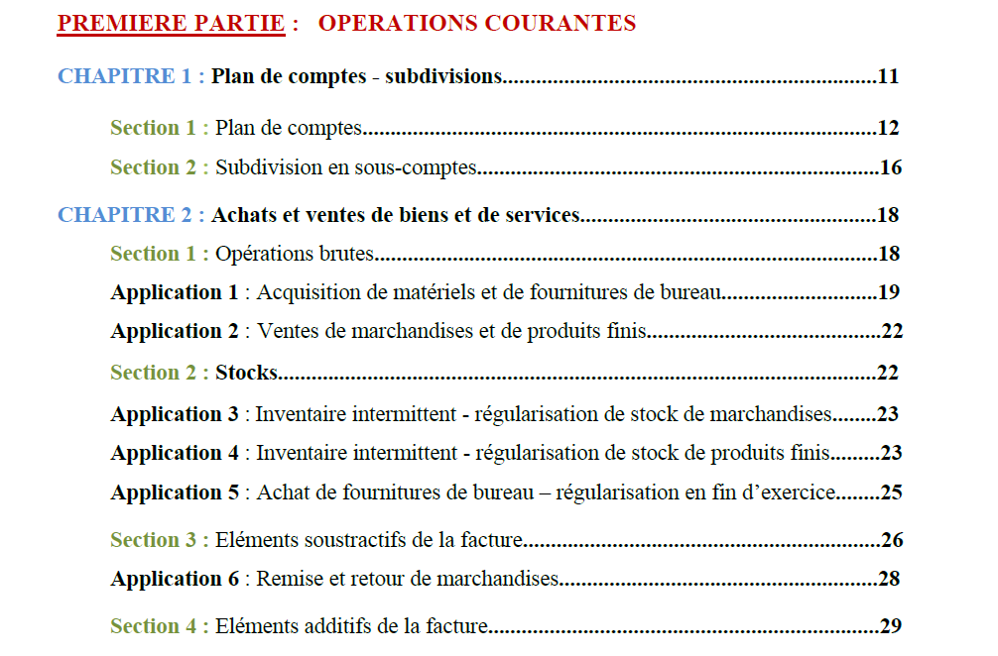
Guide d’application pratique SYSCOHADA

Slide 260
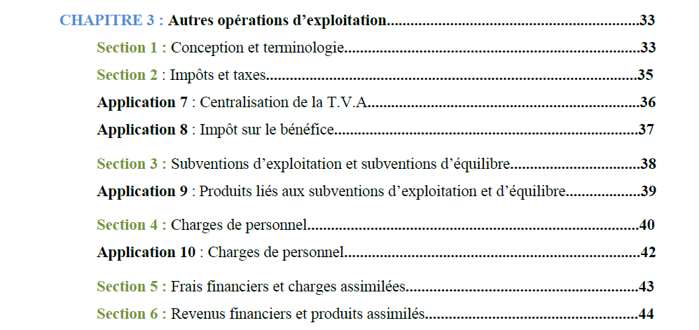
Guide d’application pratique SYSCOHADA

Slide 261
Guide d’application pratique SYSCOHADA

Slide 262
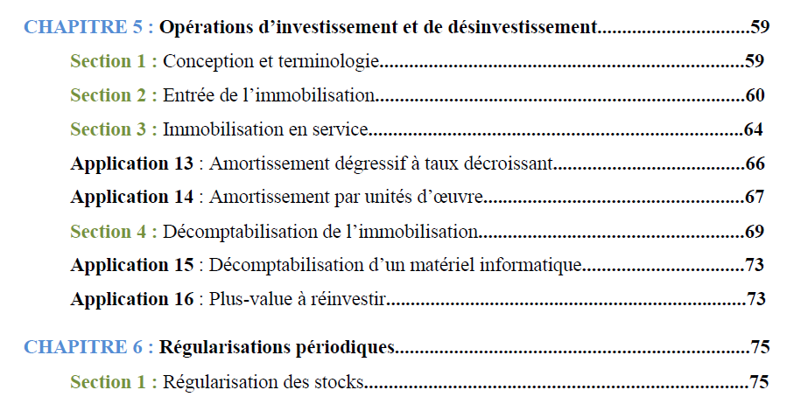
Guide d’application pratique SYSCOHADA

Slide 263
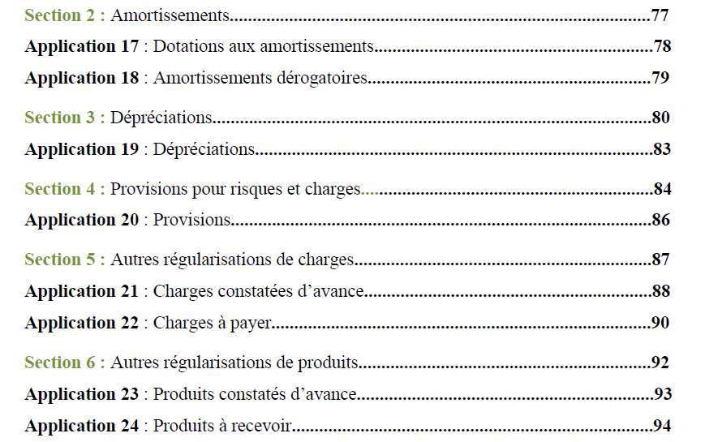
Guide d’application pratique SYSCOHADA

Slide 264
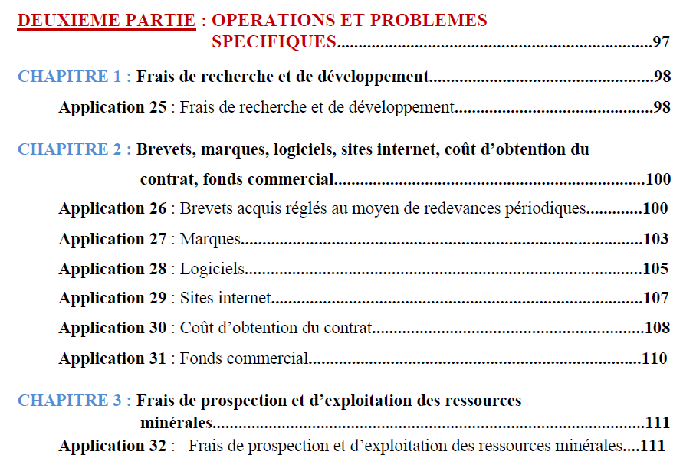
Guide d’application pratique SYSCOHADA

Slide 265
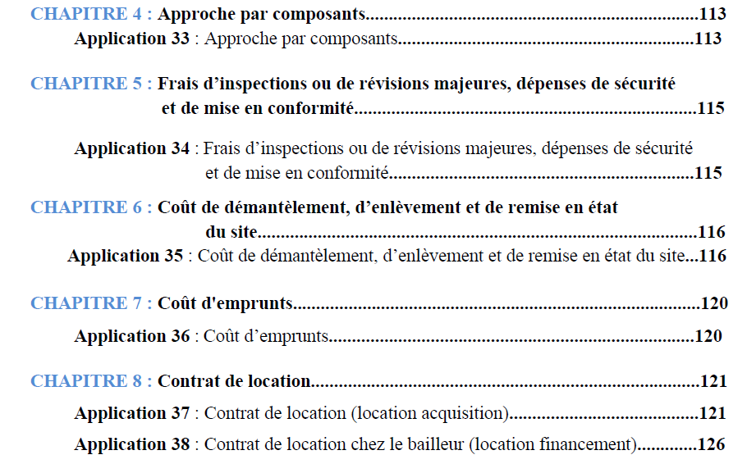
Guide d’application pratique SYSCOHADA

Slide 266
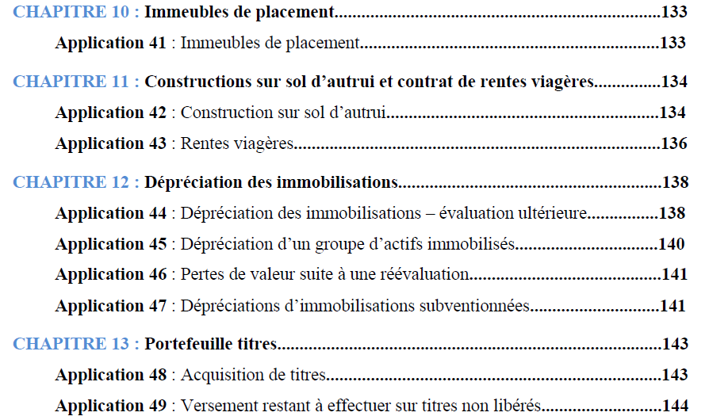
Guide d’application pratique SYSCOHADA

Slide 267
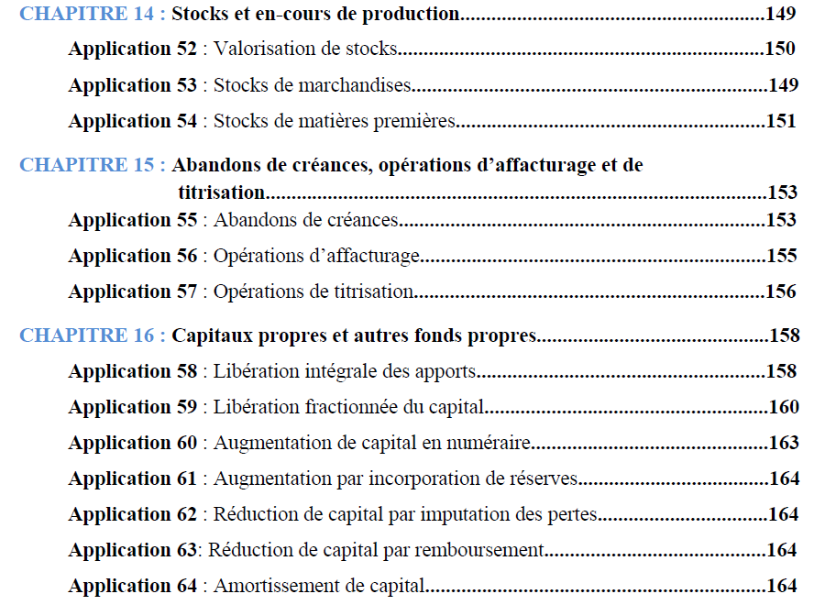
Guide d’application pratique SYSCOHADA

Slide 268
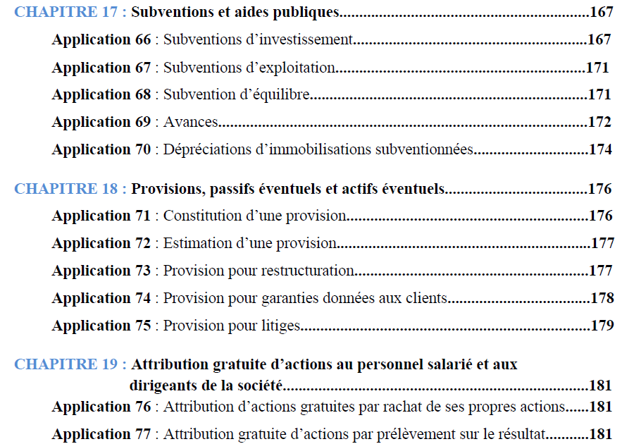
Guide d’application pratique SYSCOHADA

Slide 269
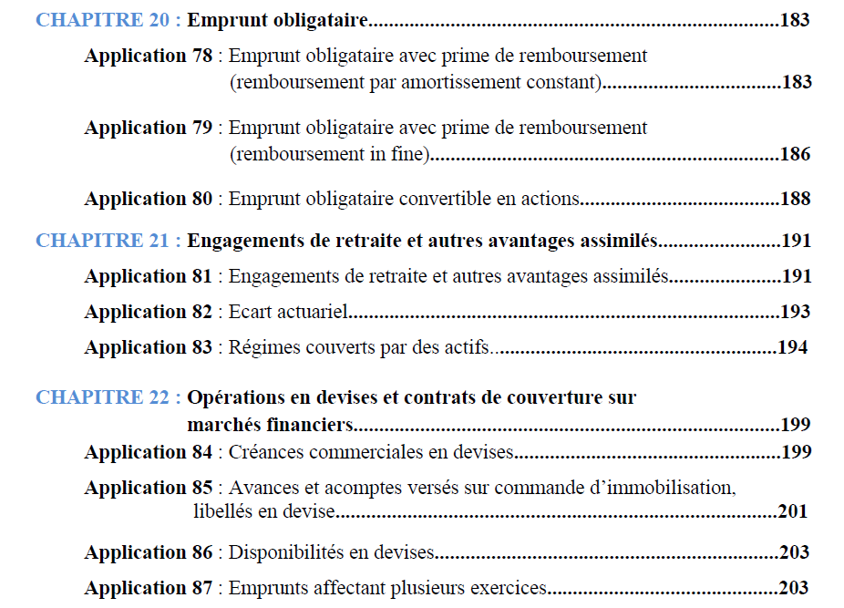
Guide d’application pratique SYSCOHADA

Slide 270
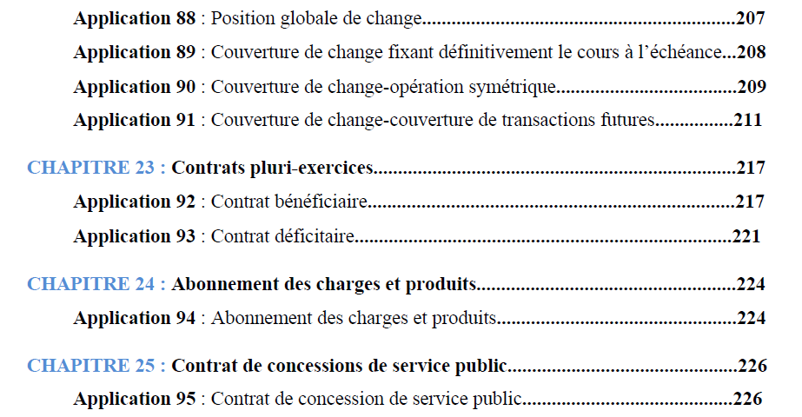
Guide d’application pratique SYSCOHADA

Slide 271
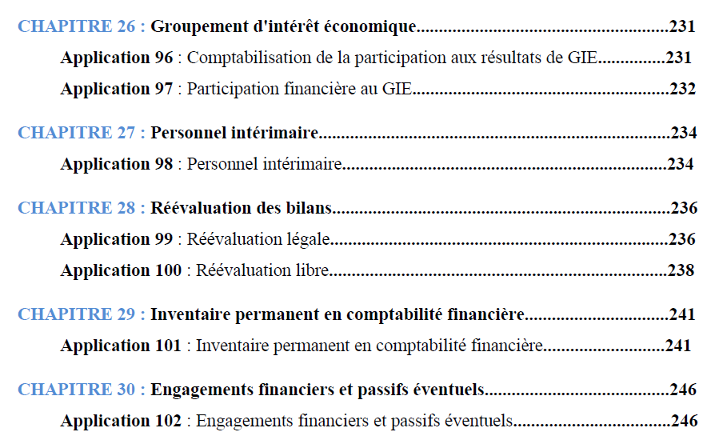
Guide d’application pratique SYSCOHADA

Slide 272
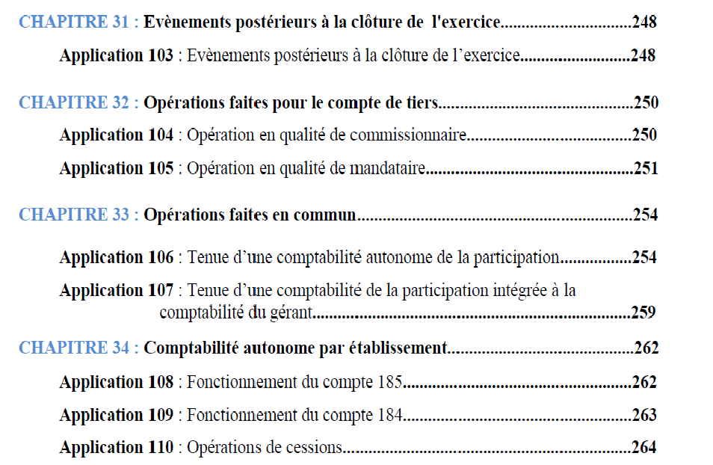
Guide d’application pratique SYSCOHADA

Slide 273
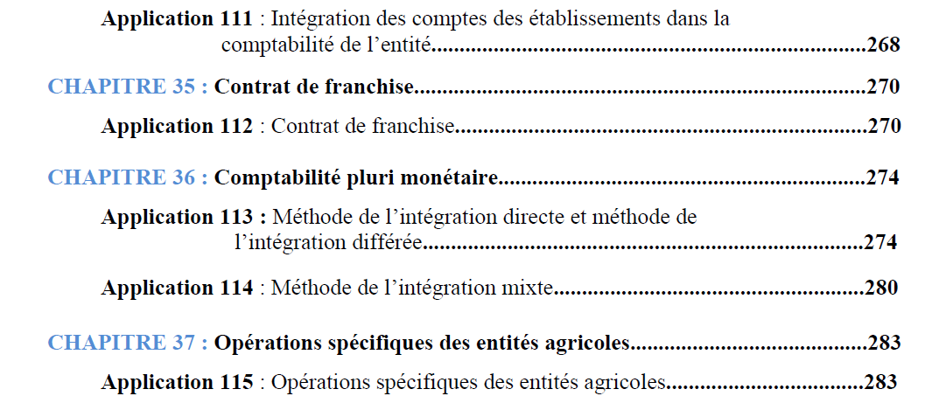
Guide d’application pratique SYSCOHADA

Slide 274
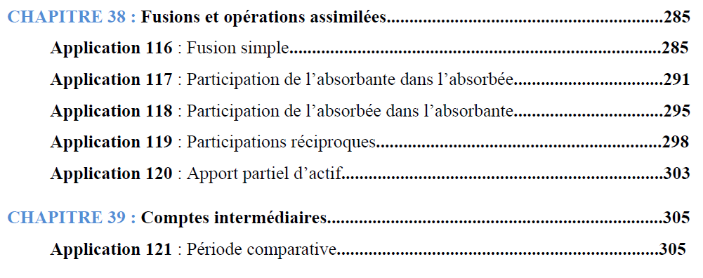
Guide d’application pratique SYSCOHADA

Slide 275
Guide d’application pratique SYSCOHADA

Slide 276
Guide d’application pratique SYSCOHADA

Slide 277
Guide d’application pratique SYSCOHADA

Slide 278
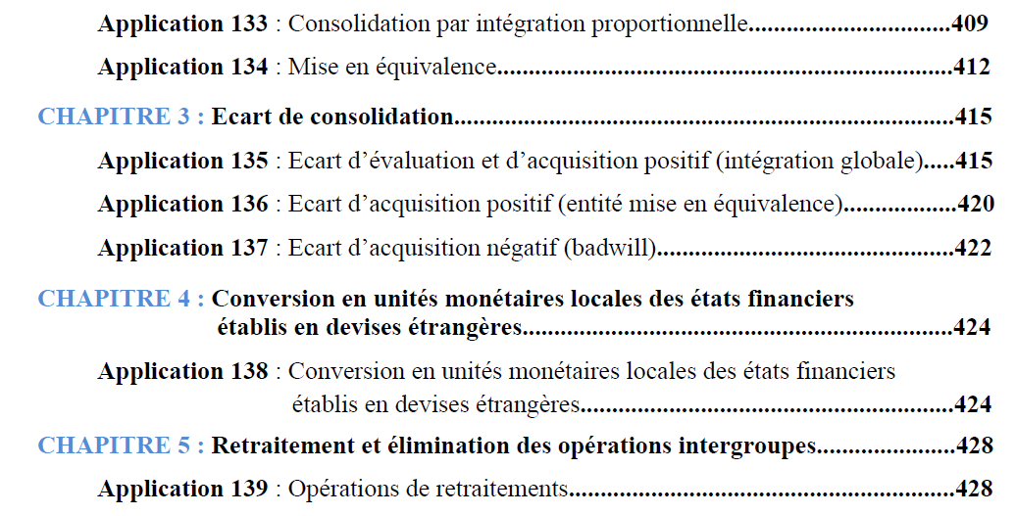
Guide d’application pratique SYSCOHADA

Slide 279
Guide d’application pratique SYSCOHADA

Slide 280
Innovations SYSCOHADA/SYSCOA
Guide d’application pratique IFRS

Slide 281
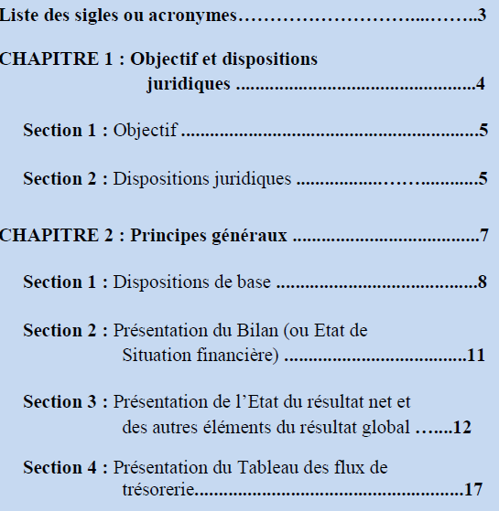
Guide d’application pratique IFRS

Slide 282
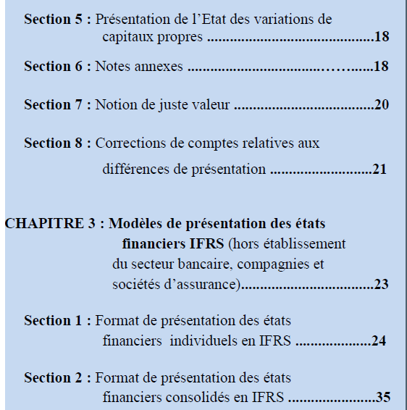
Guide d’application pratique IFRS

Slide 283
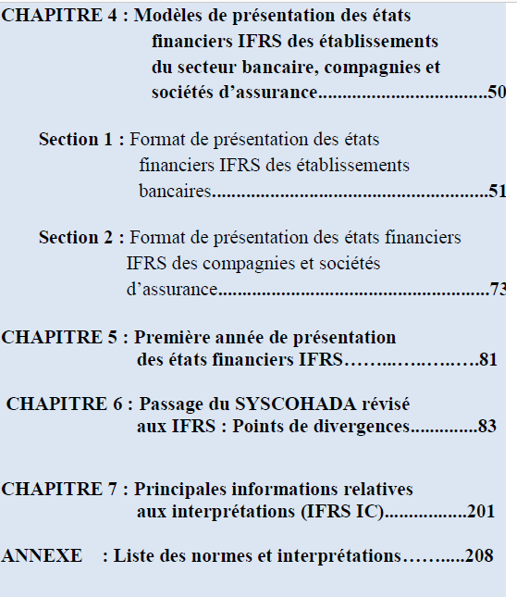
Guide d’application pratique IFRS

Slide 284
Innovations SYSCOHADA/SYSCOA
Support de formation officiel : Formation des formateurs

Slide 285
Dispositions nouvelles
Amélioration des traitements comptables
Présentation des états
financiers annuels
 
Composantes du
nouveau dispositif comptable et cadre conceptuel

